Slide 1
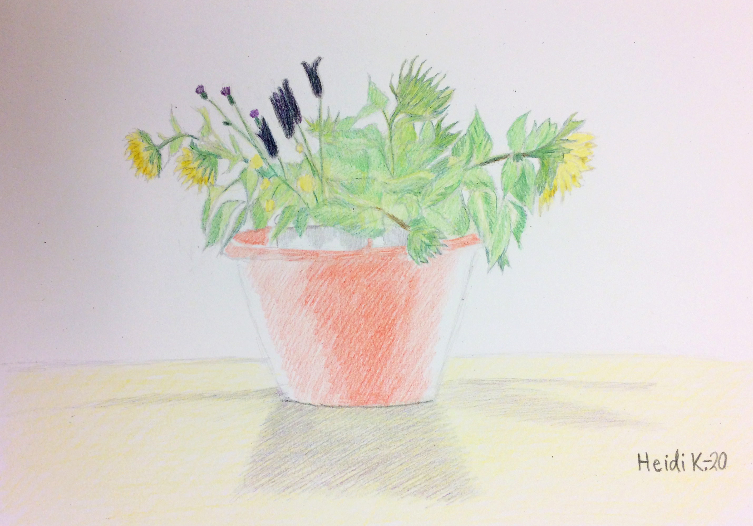
Luova piirustus 2020-2021 Rauman kansalaisopisto
Heidin puuväripiirros Auringonkukkia

Slide 2
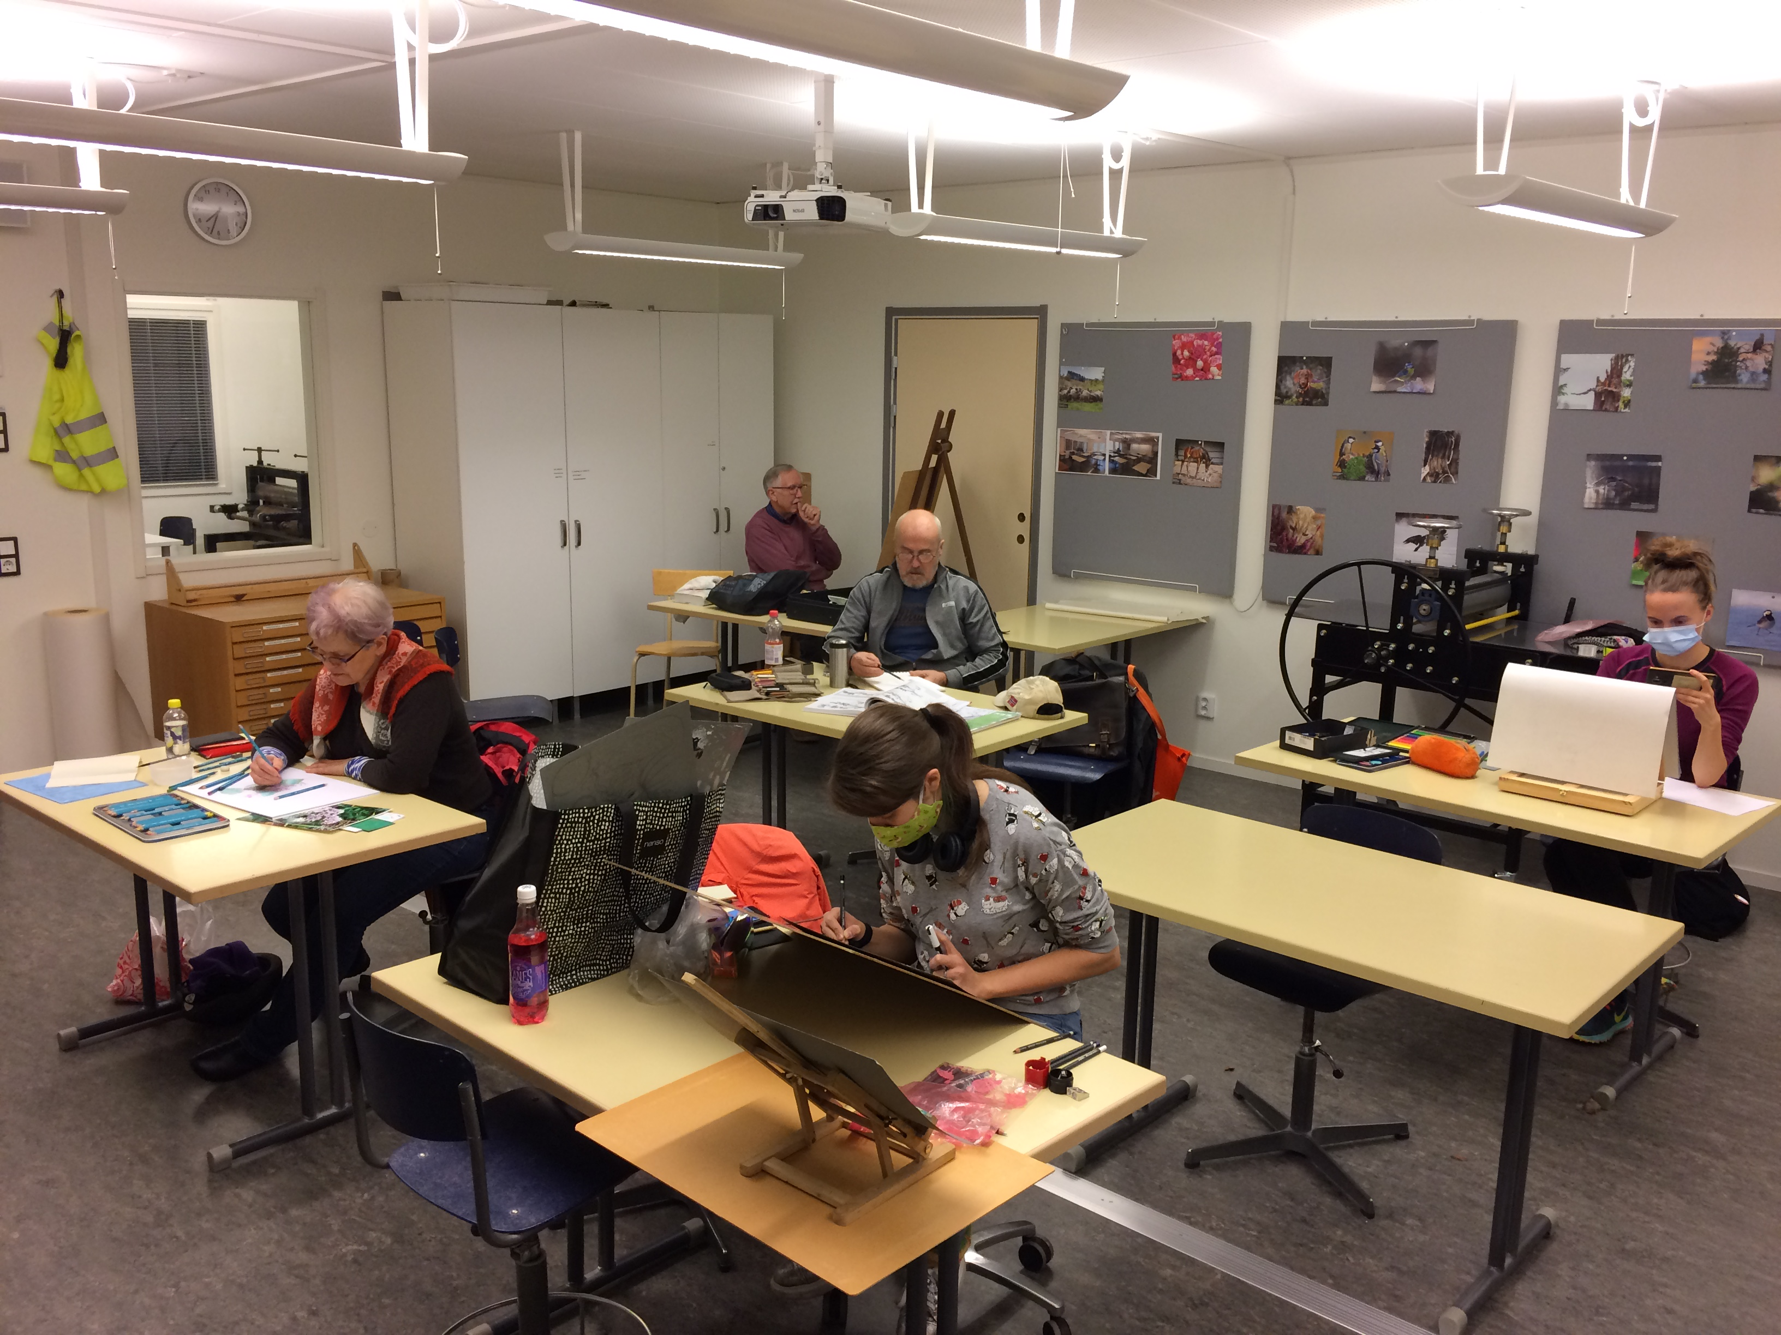

Slide 3
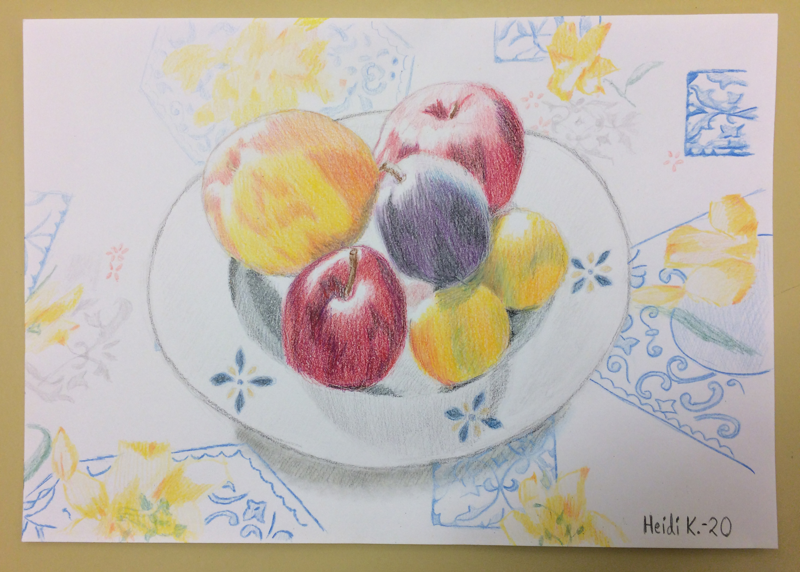
Heidin puuväripiirrosHedelmä-asetelma

Slide 4
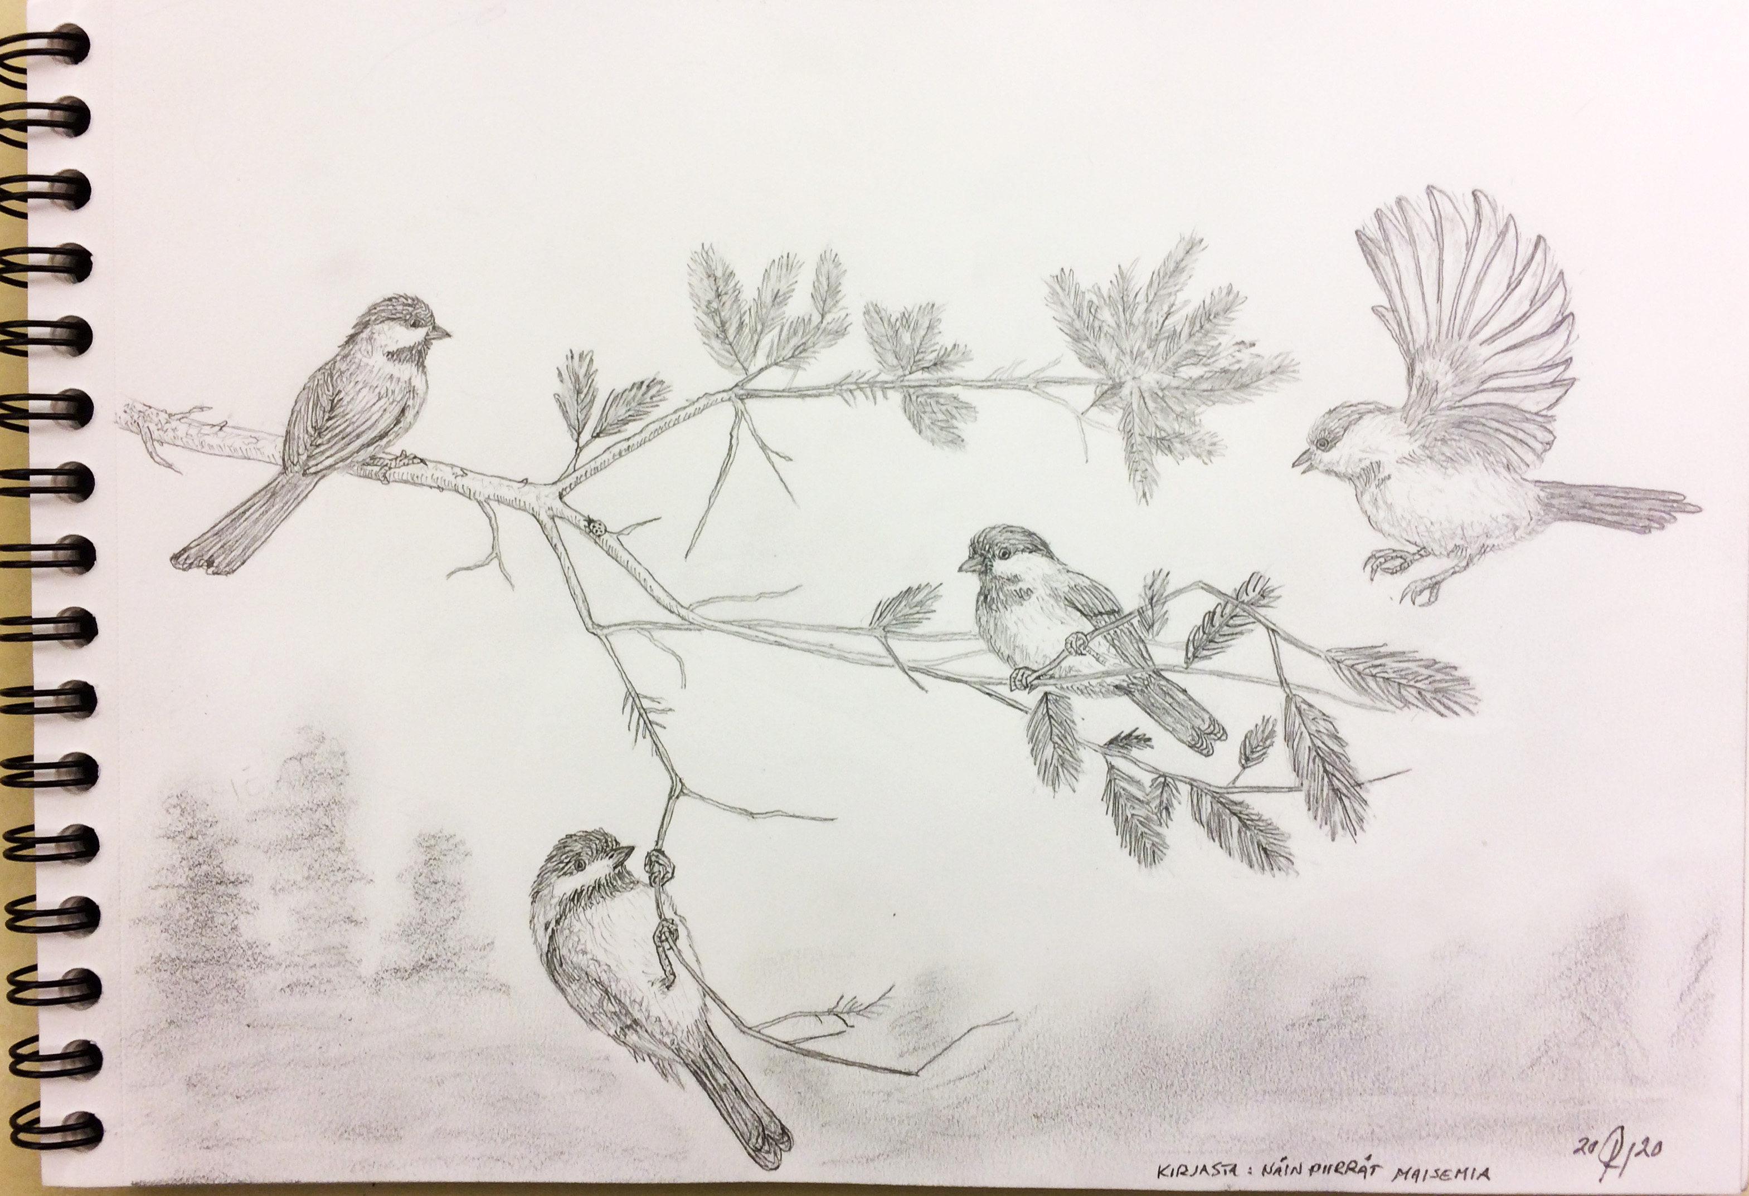
Ossin lyijykynäpiirros Tiaisia 2020

Slide 5
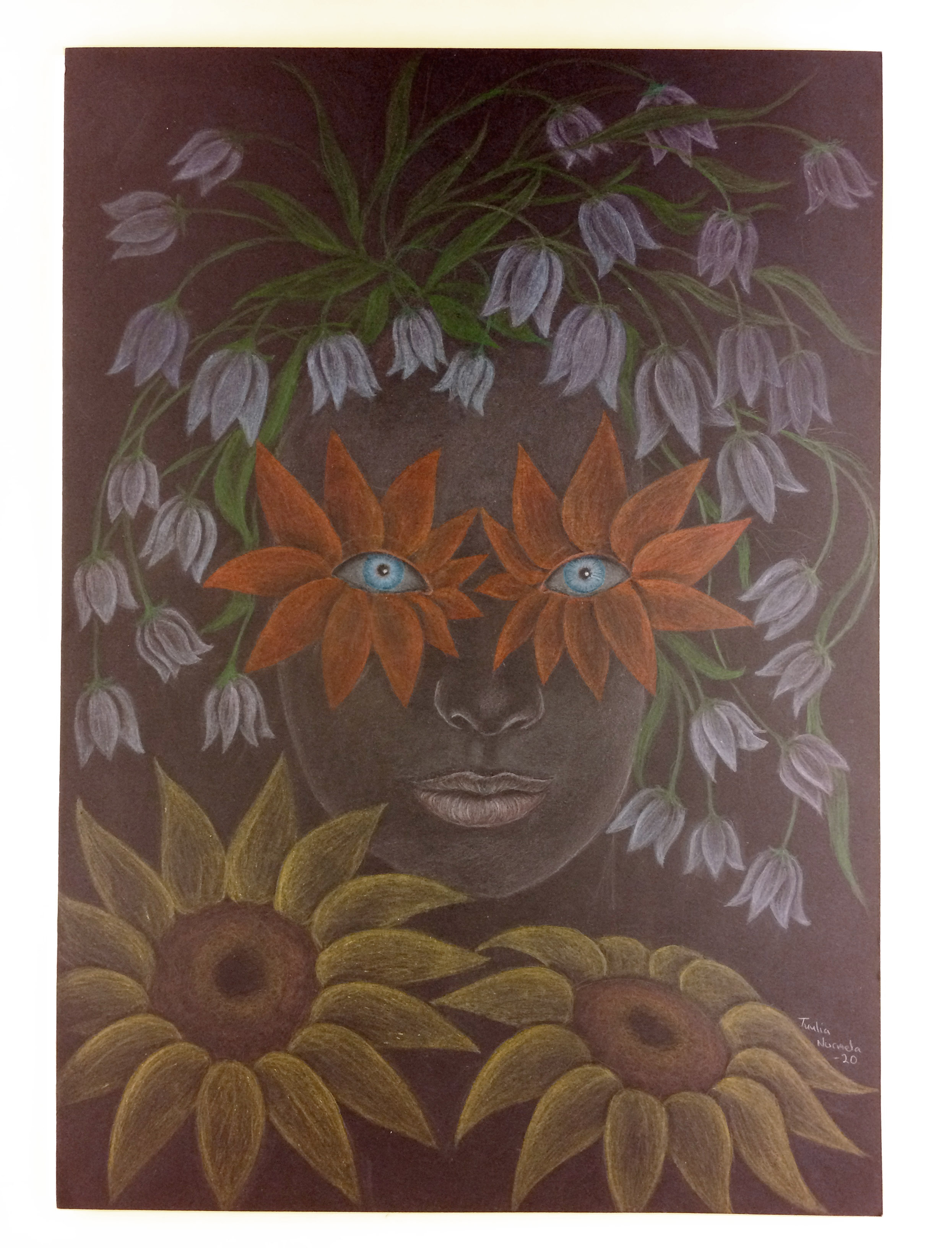
Tuulian puuväripiirros Kukkamuotokuva 2020

Slide 6
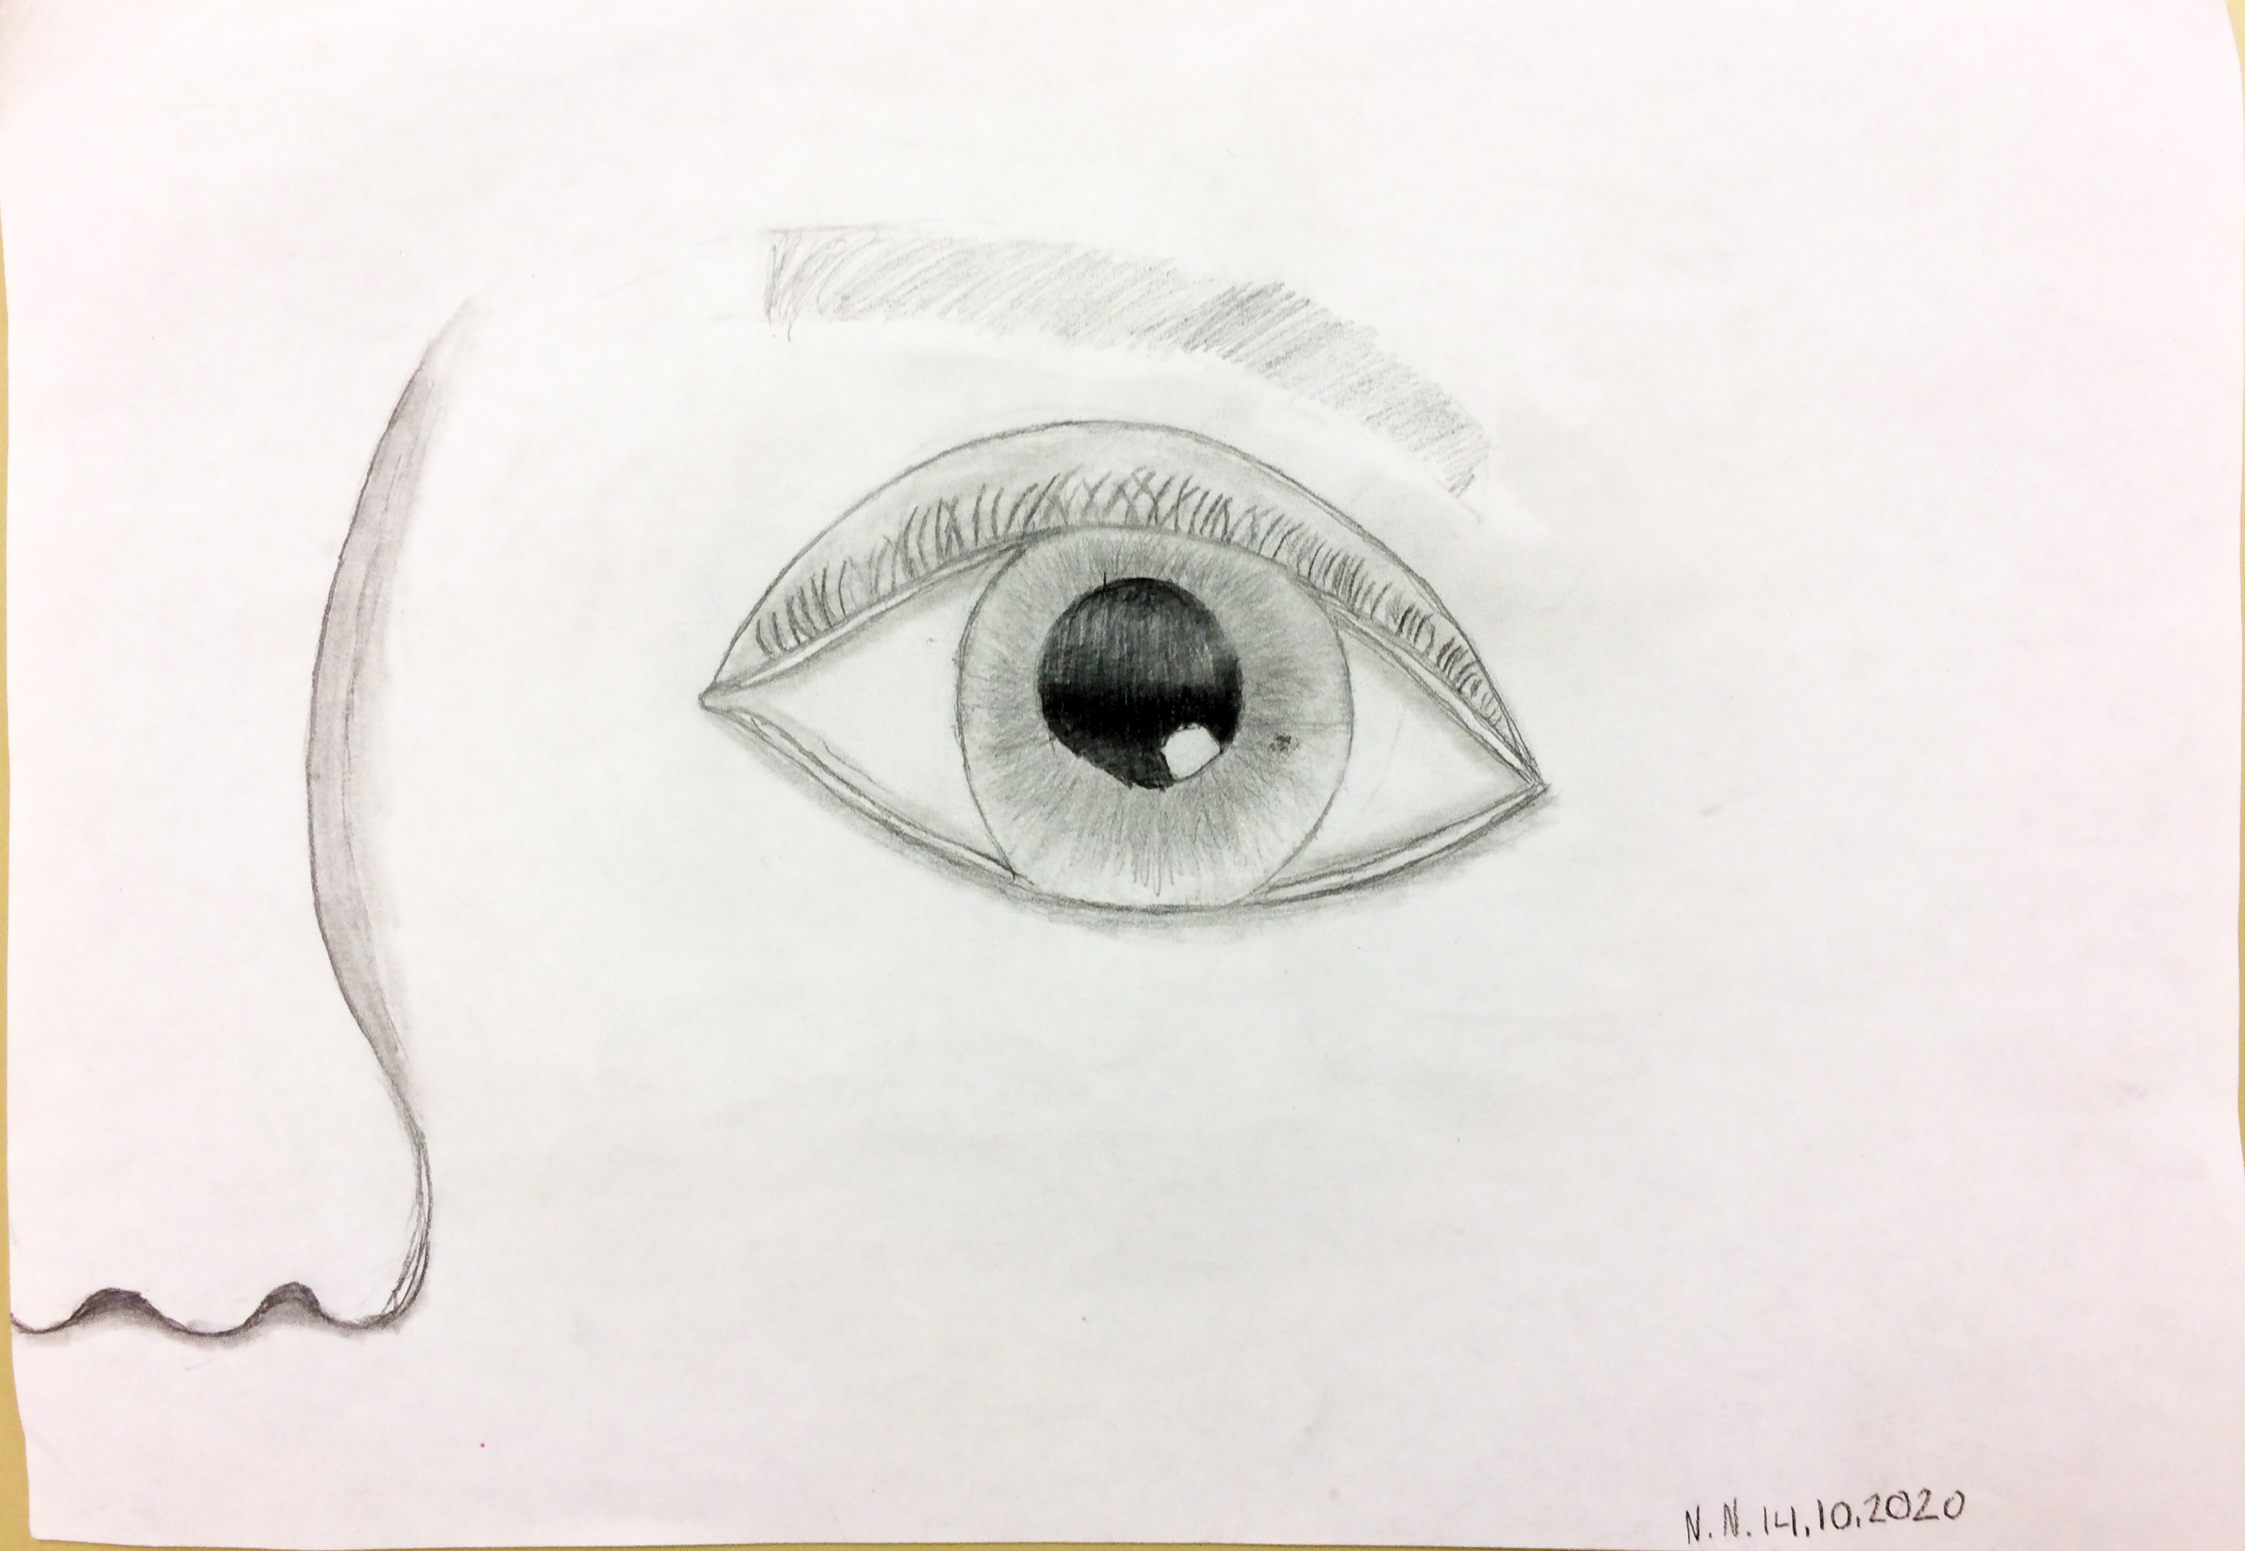
Neean lyijykynäpiirros Kasvot rajaus

Slide 7
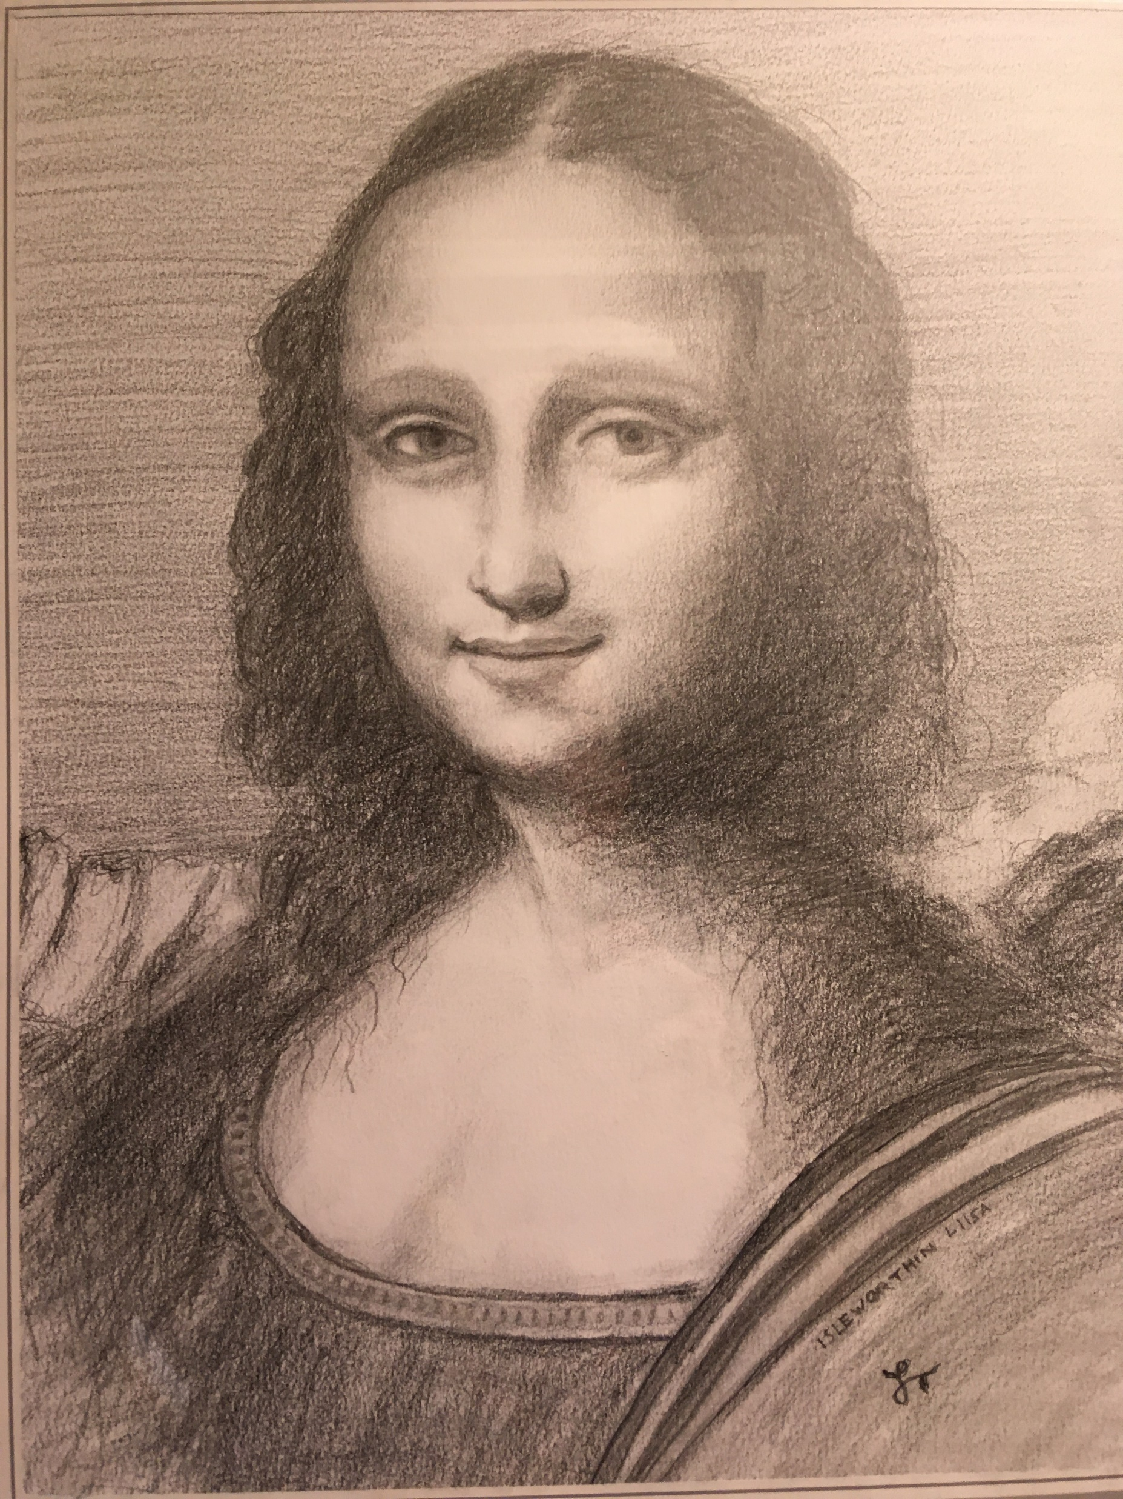
Jukan piirros
Liisa 2020

Slide 8
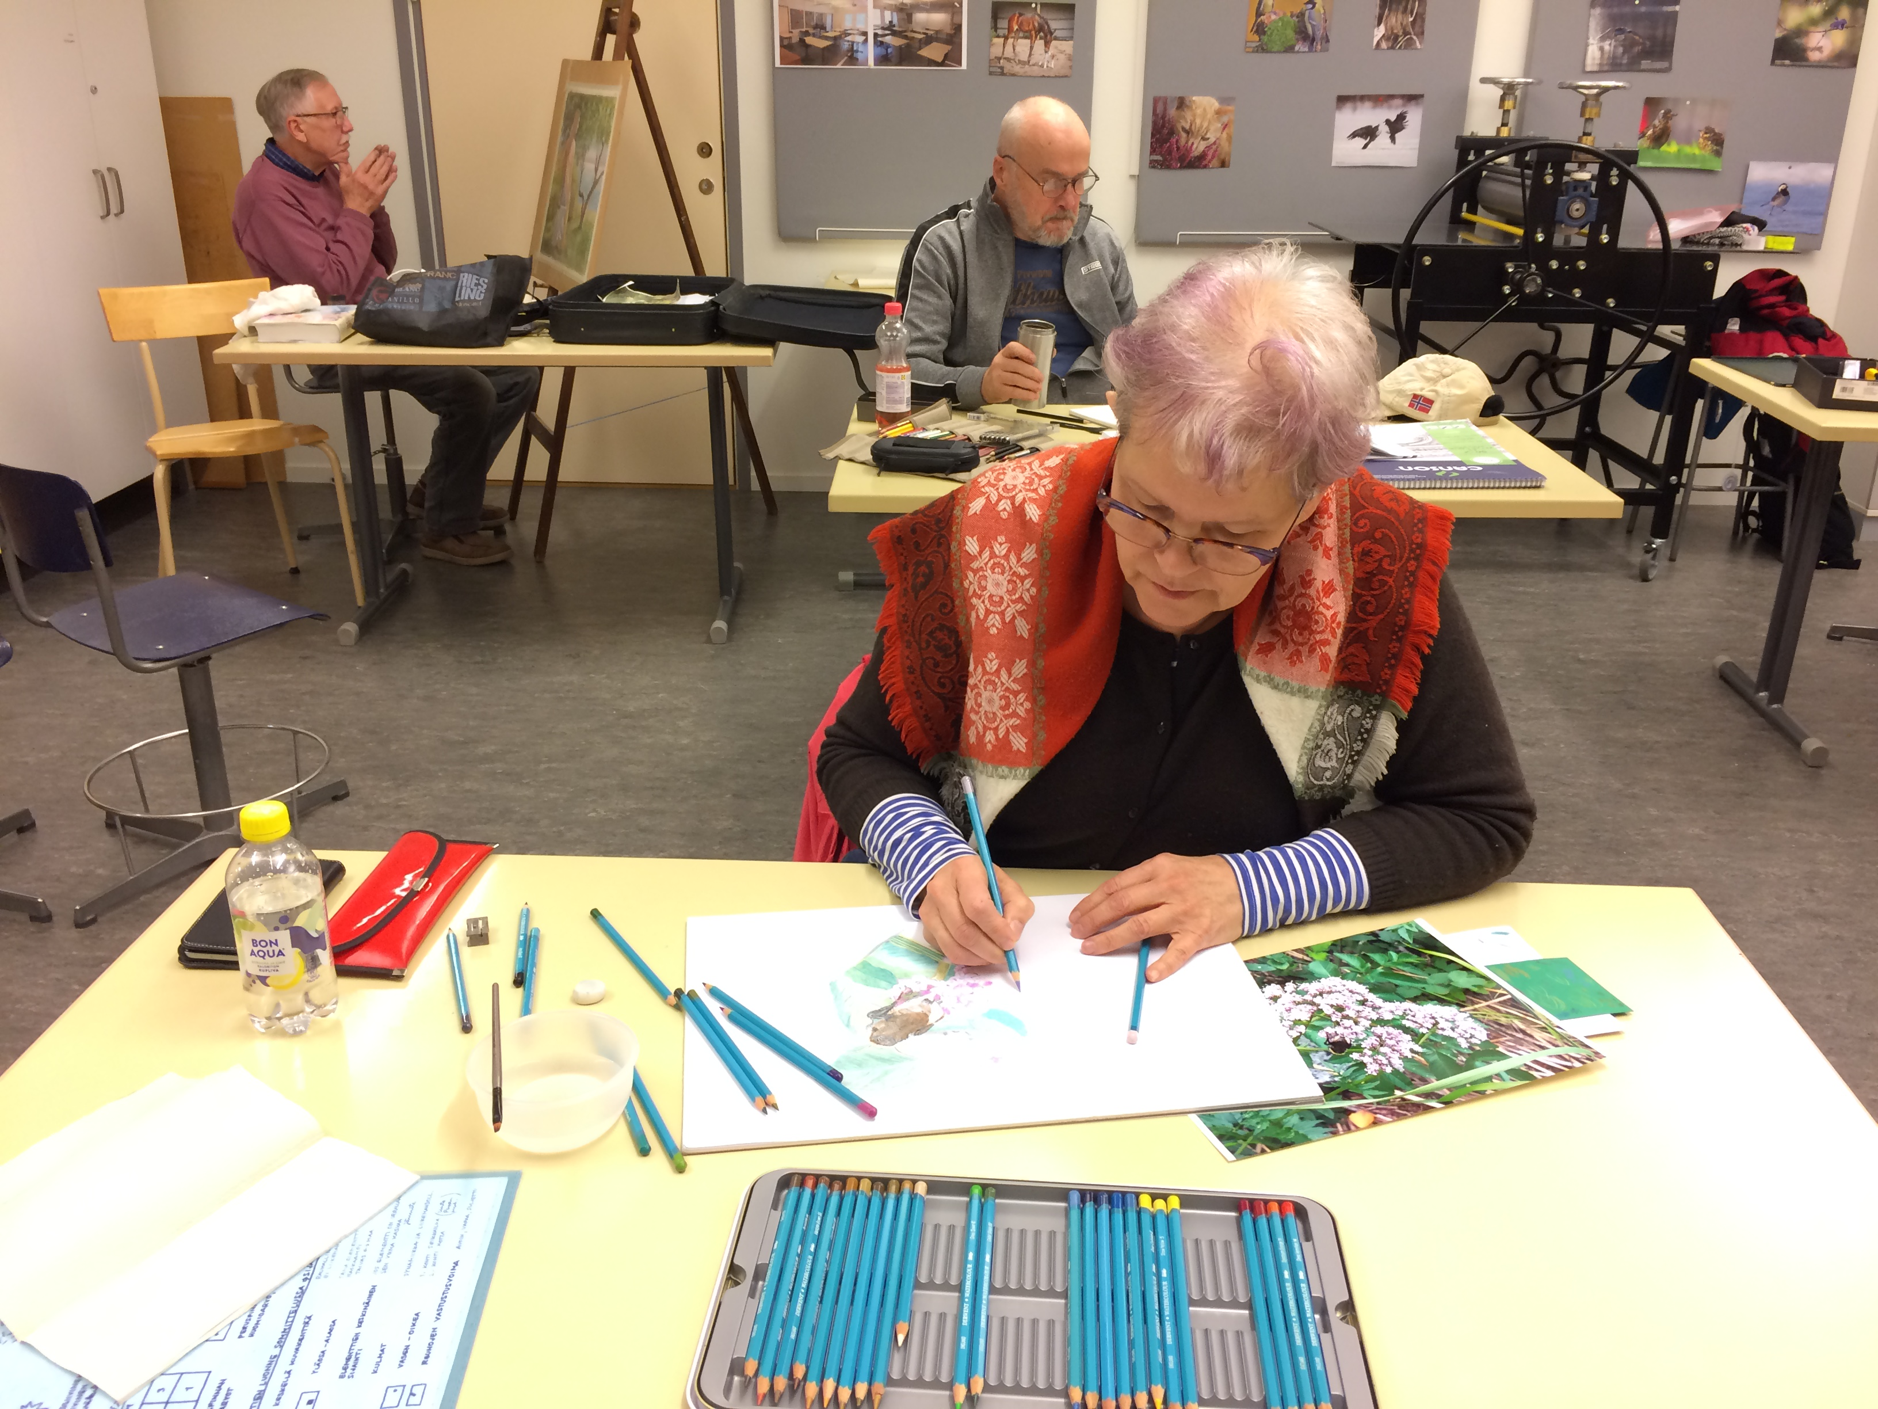

Slide 9
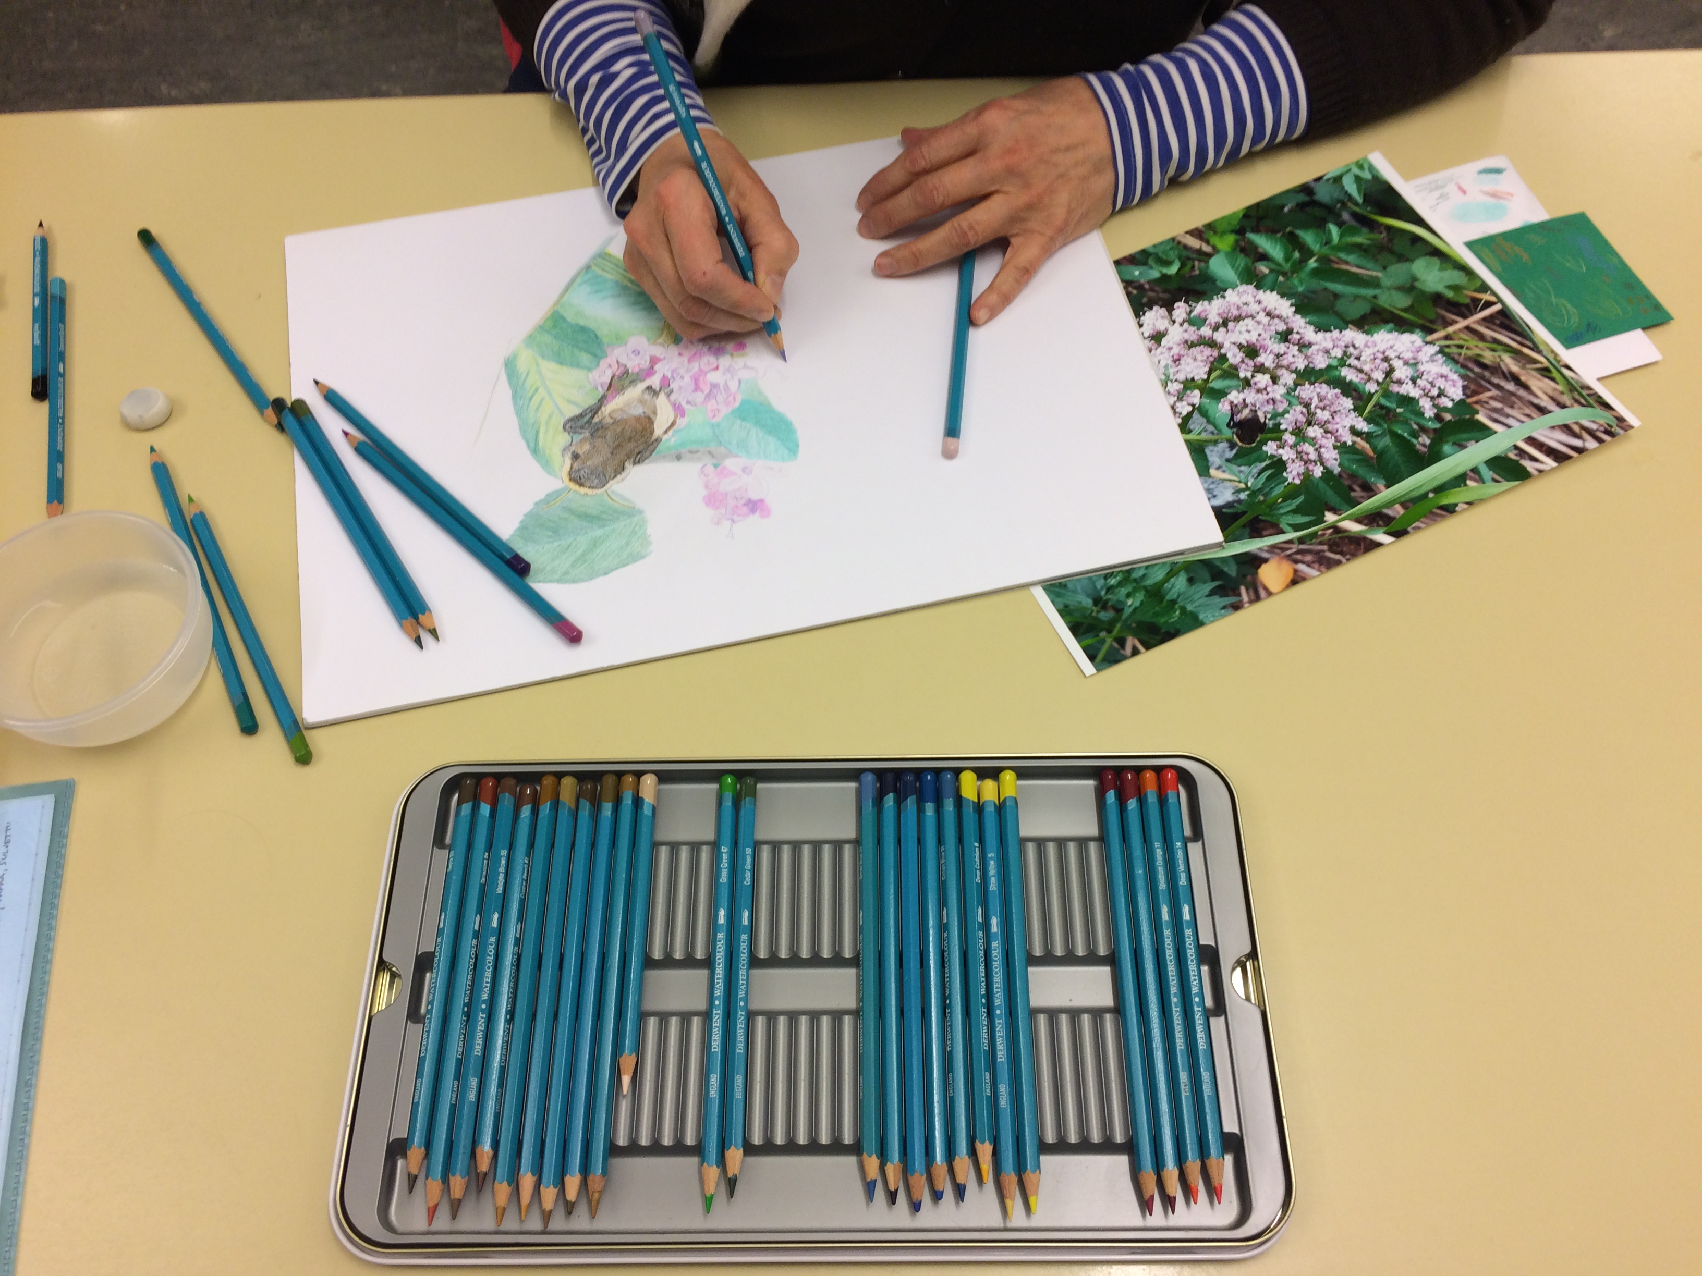

Slide 10
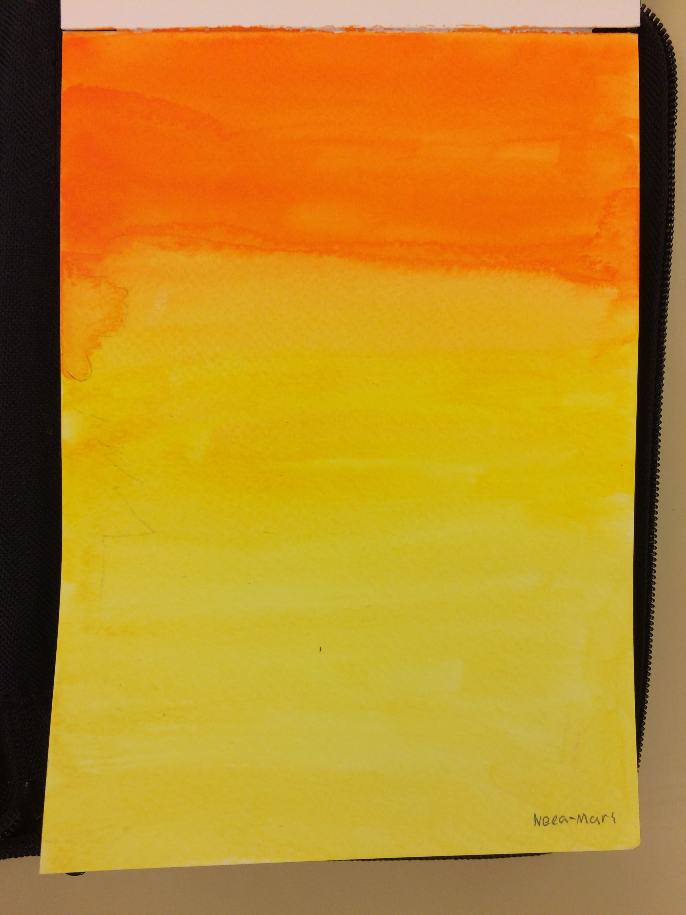
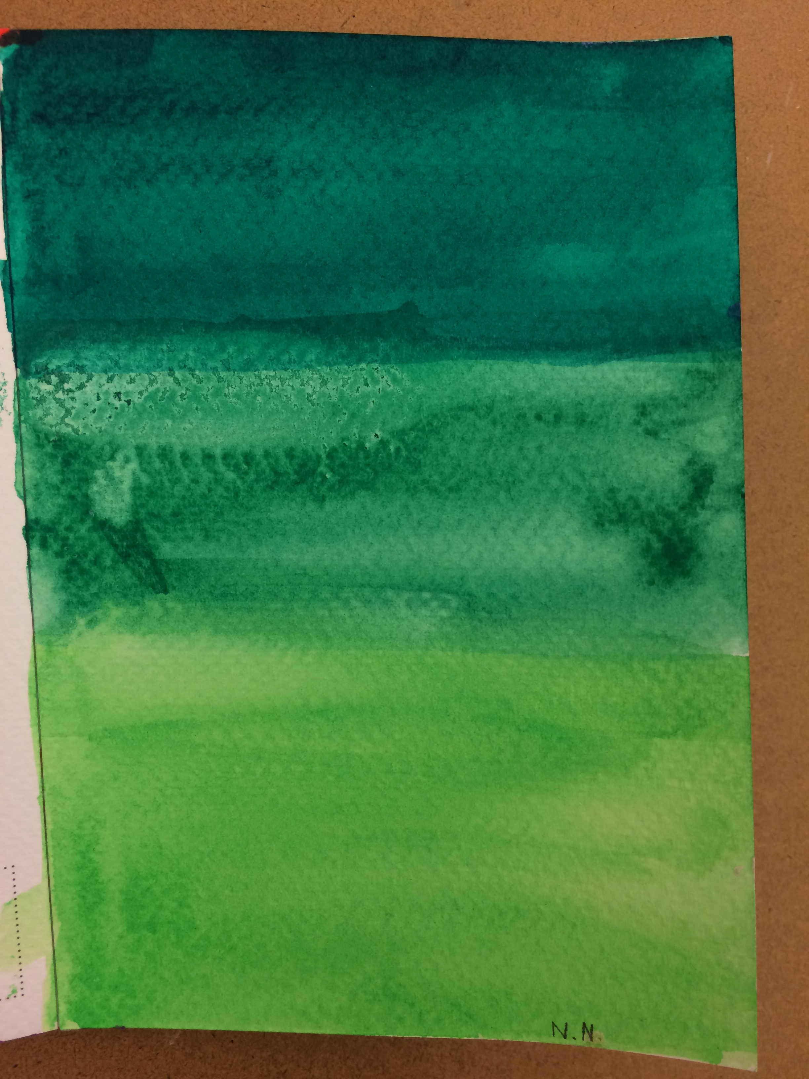
Neean väritutkielmia Keltainen ja Vihreä 2020

Slide 11
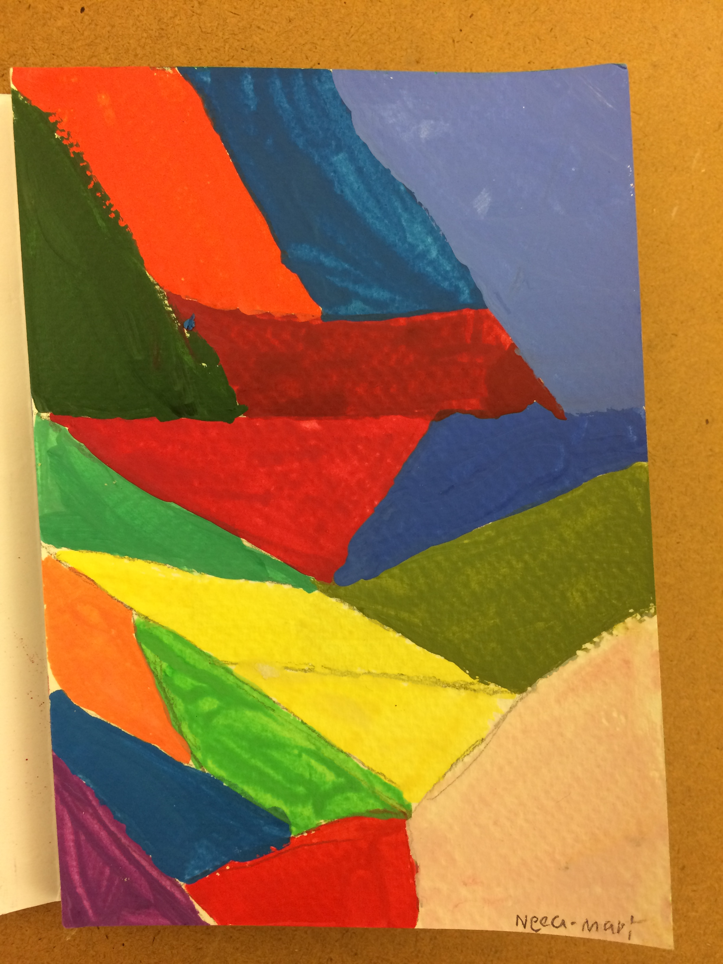
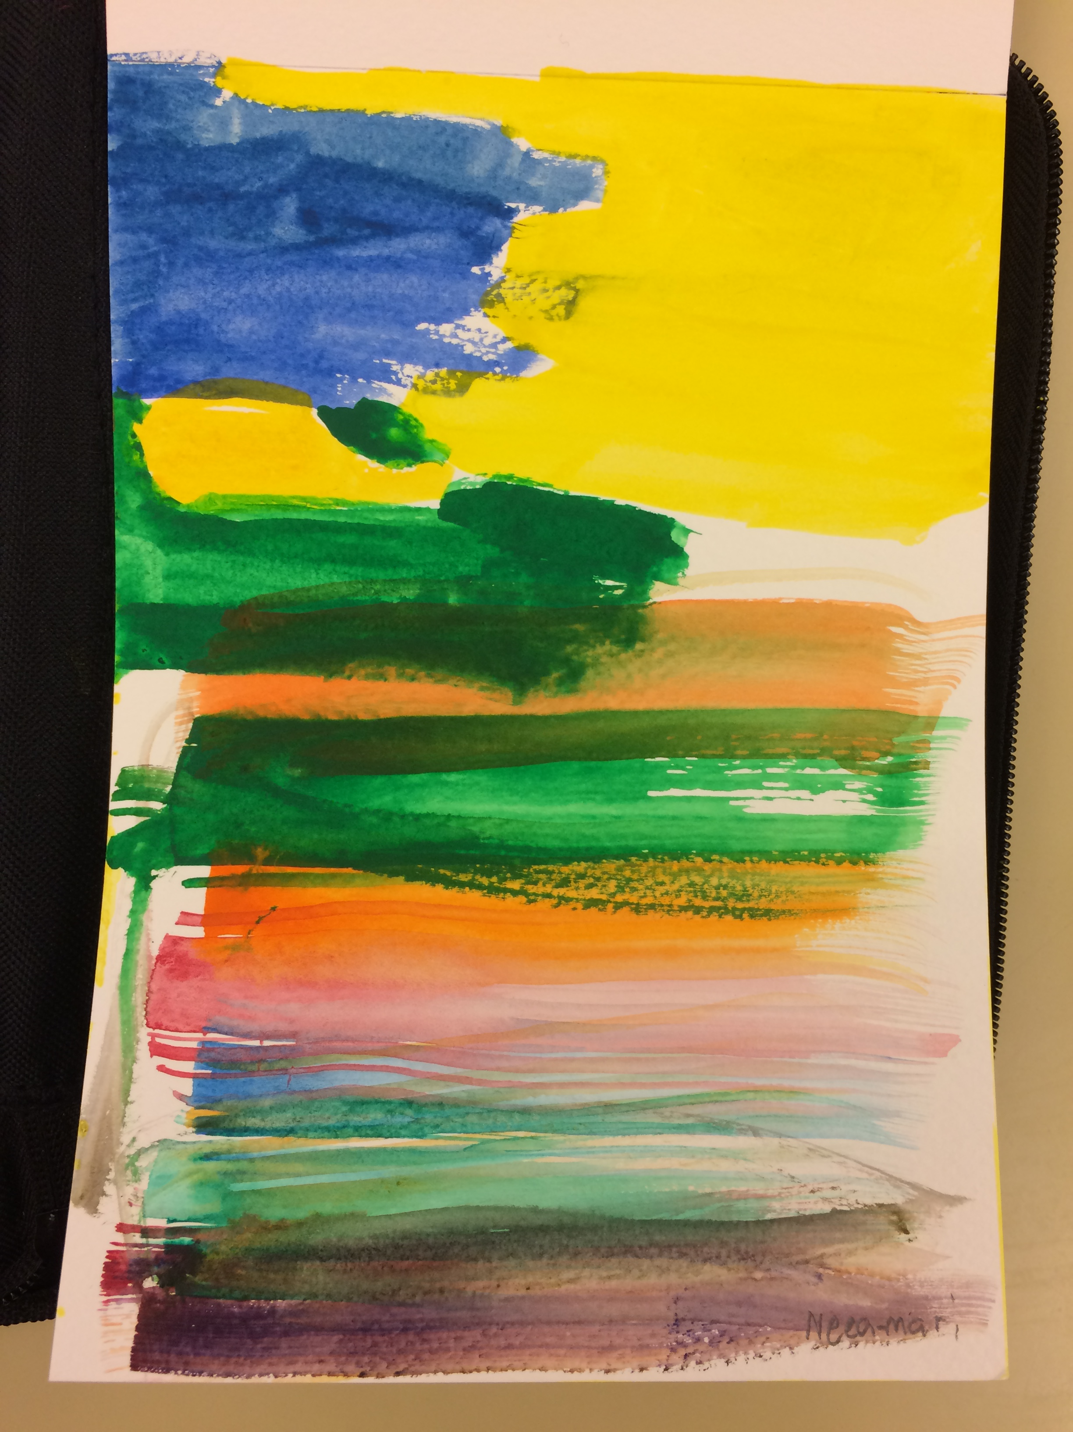
Neean väritutkielmia 2020

Slide 12
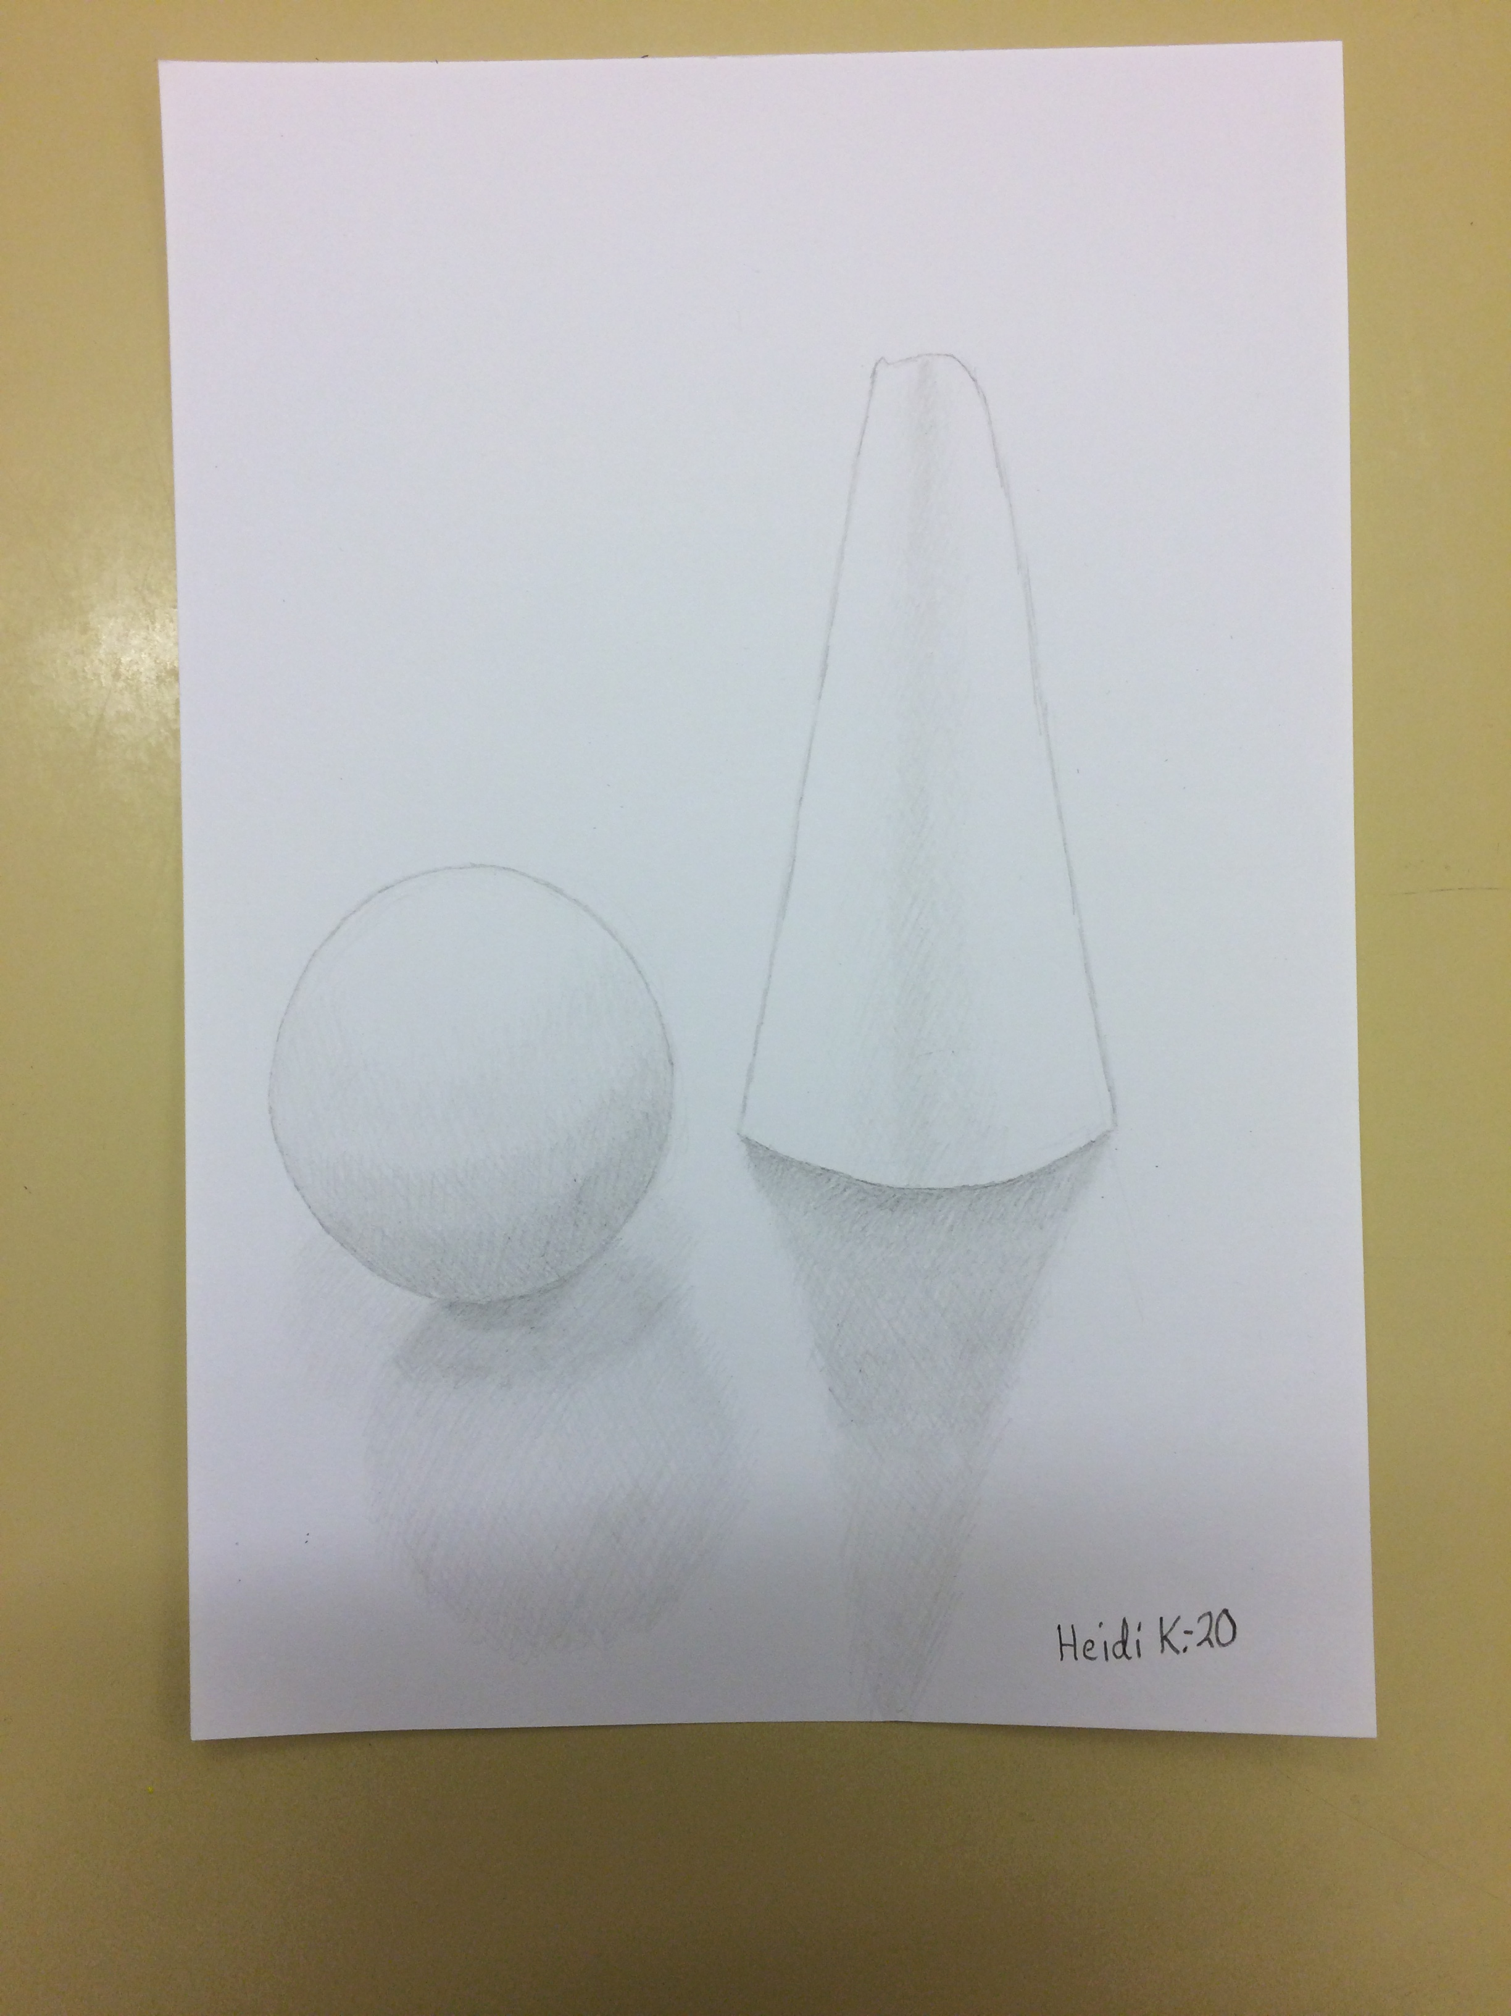
Heidin lyijykynäpiirros Muotoja ja varjoja 2020

Slide 13
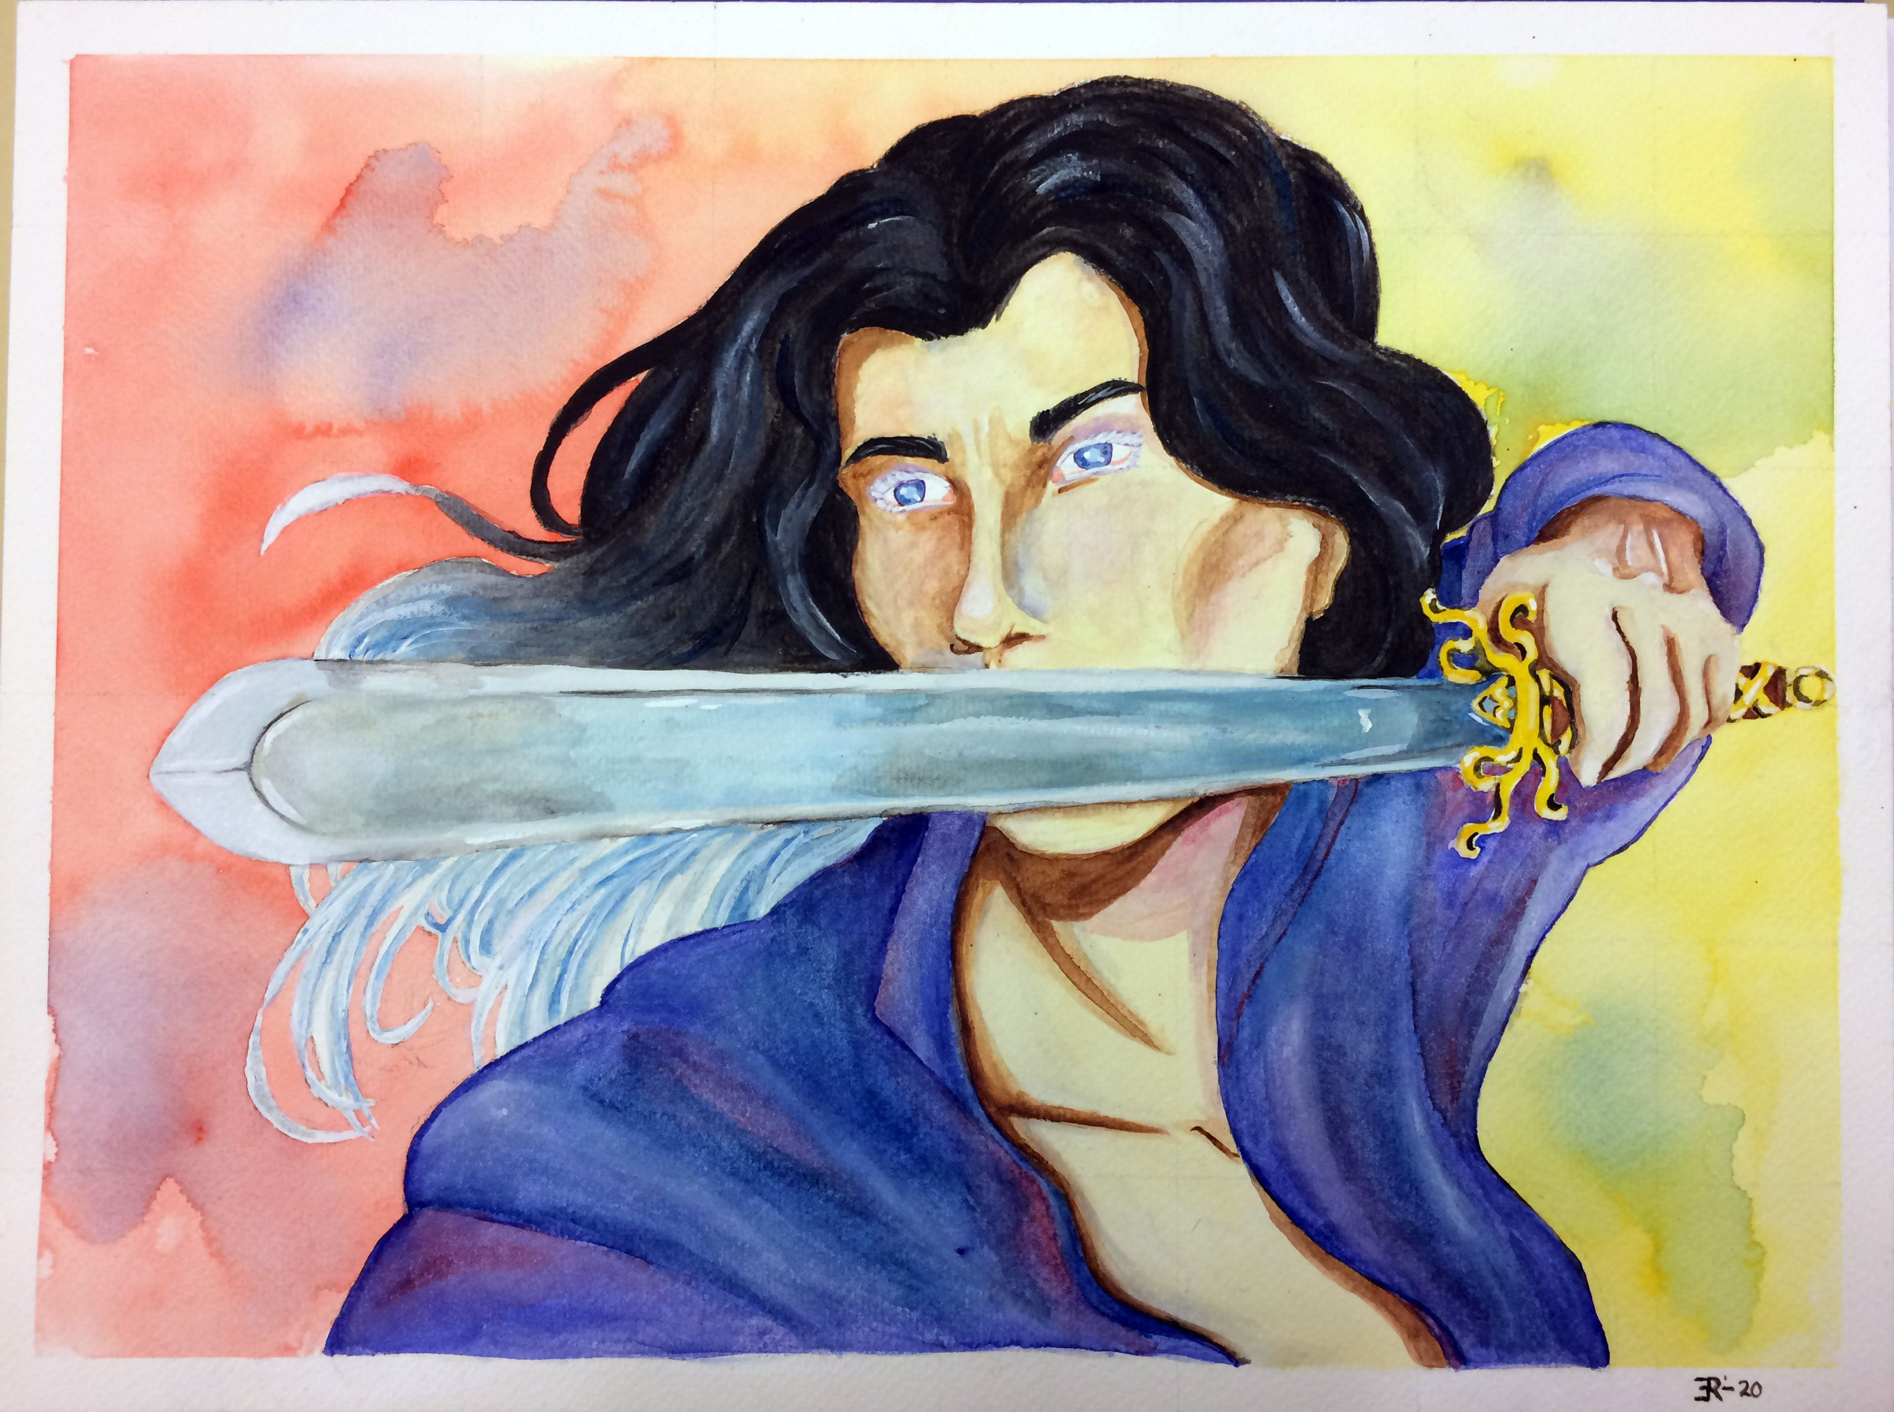
Elliotin maalaus Muotokuva miekka kädessä
2020

Slide 14
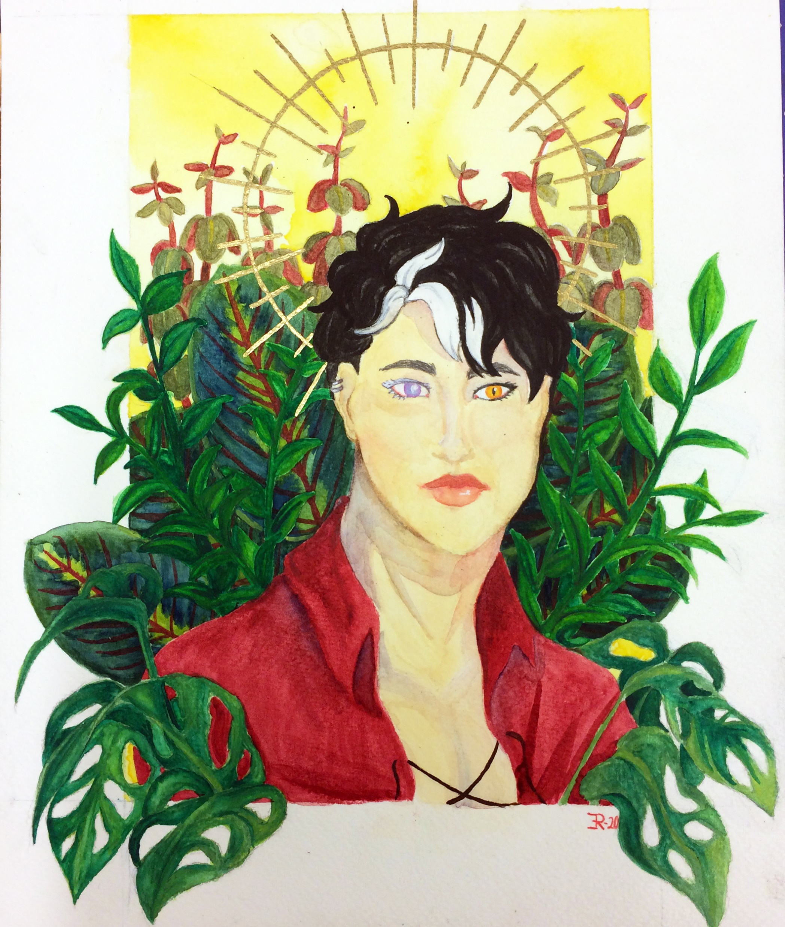
Elliotin maalaus Muotokuva
2020

Slide 15
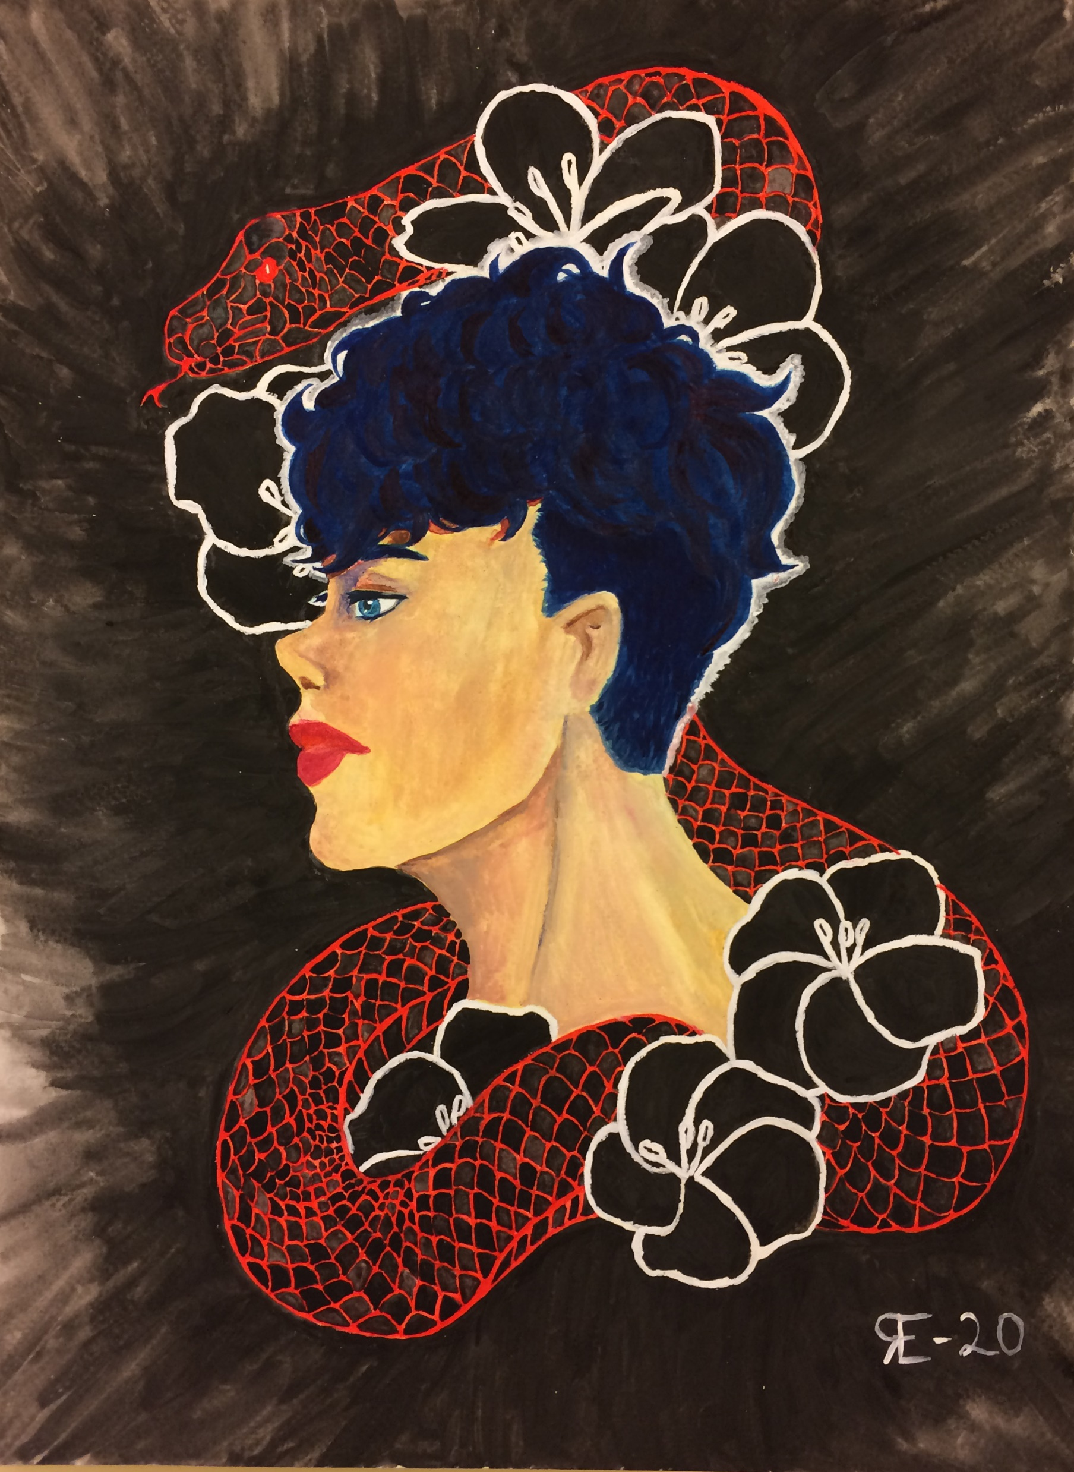
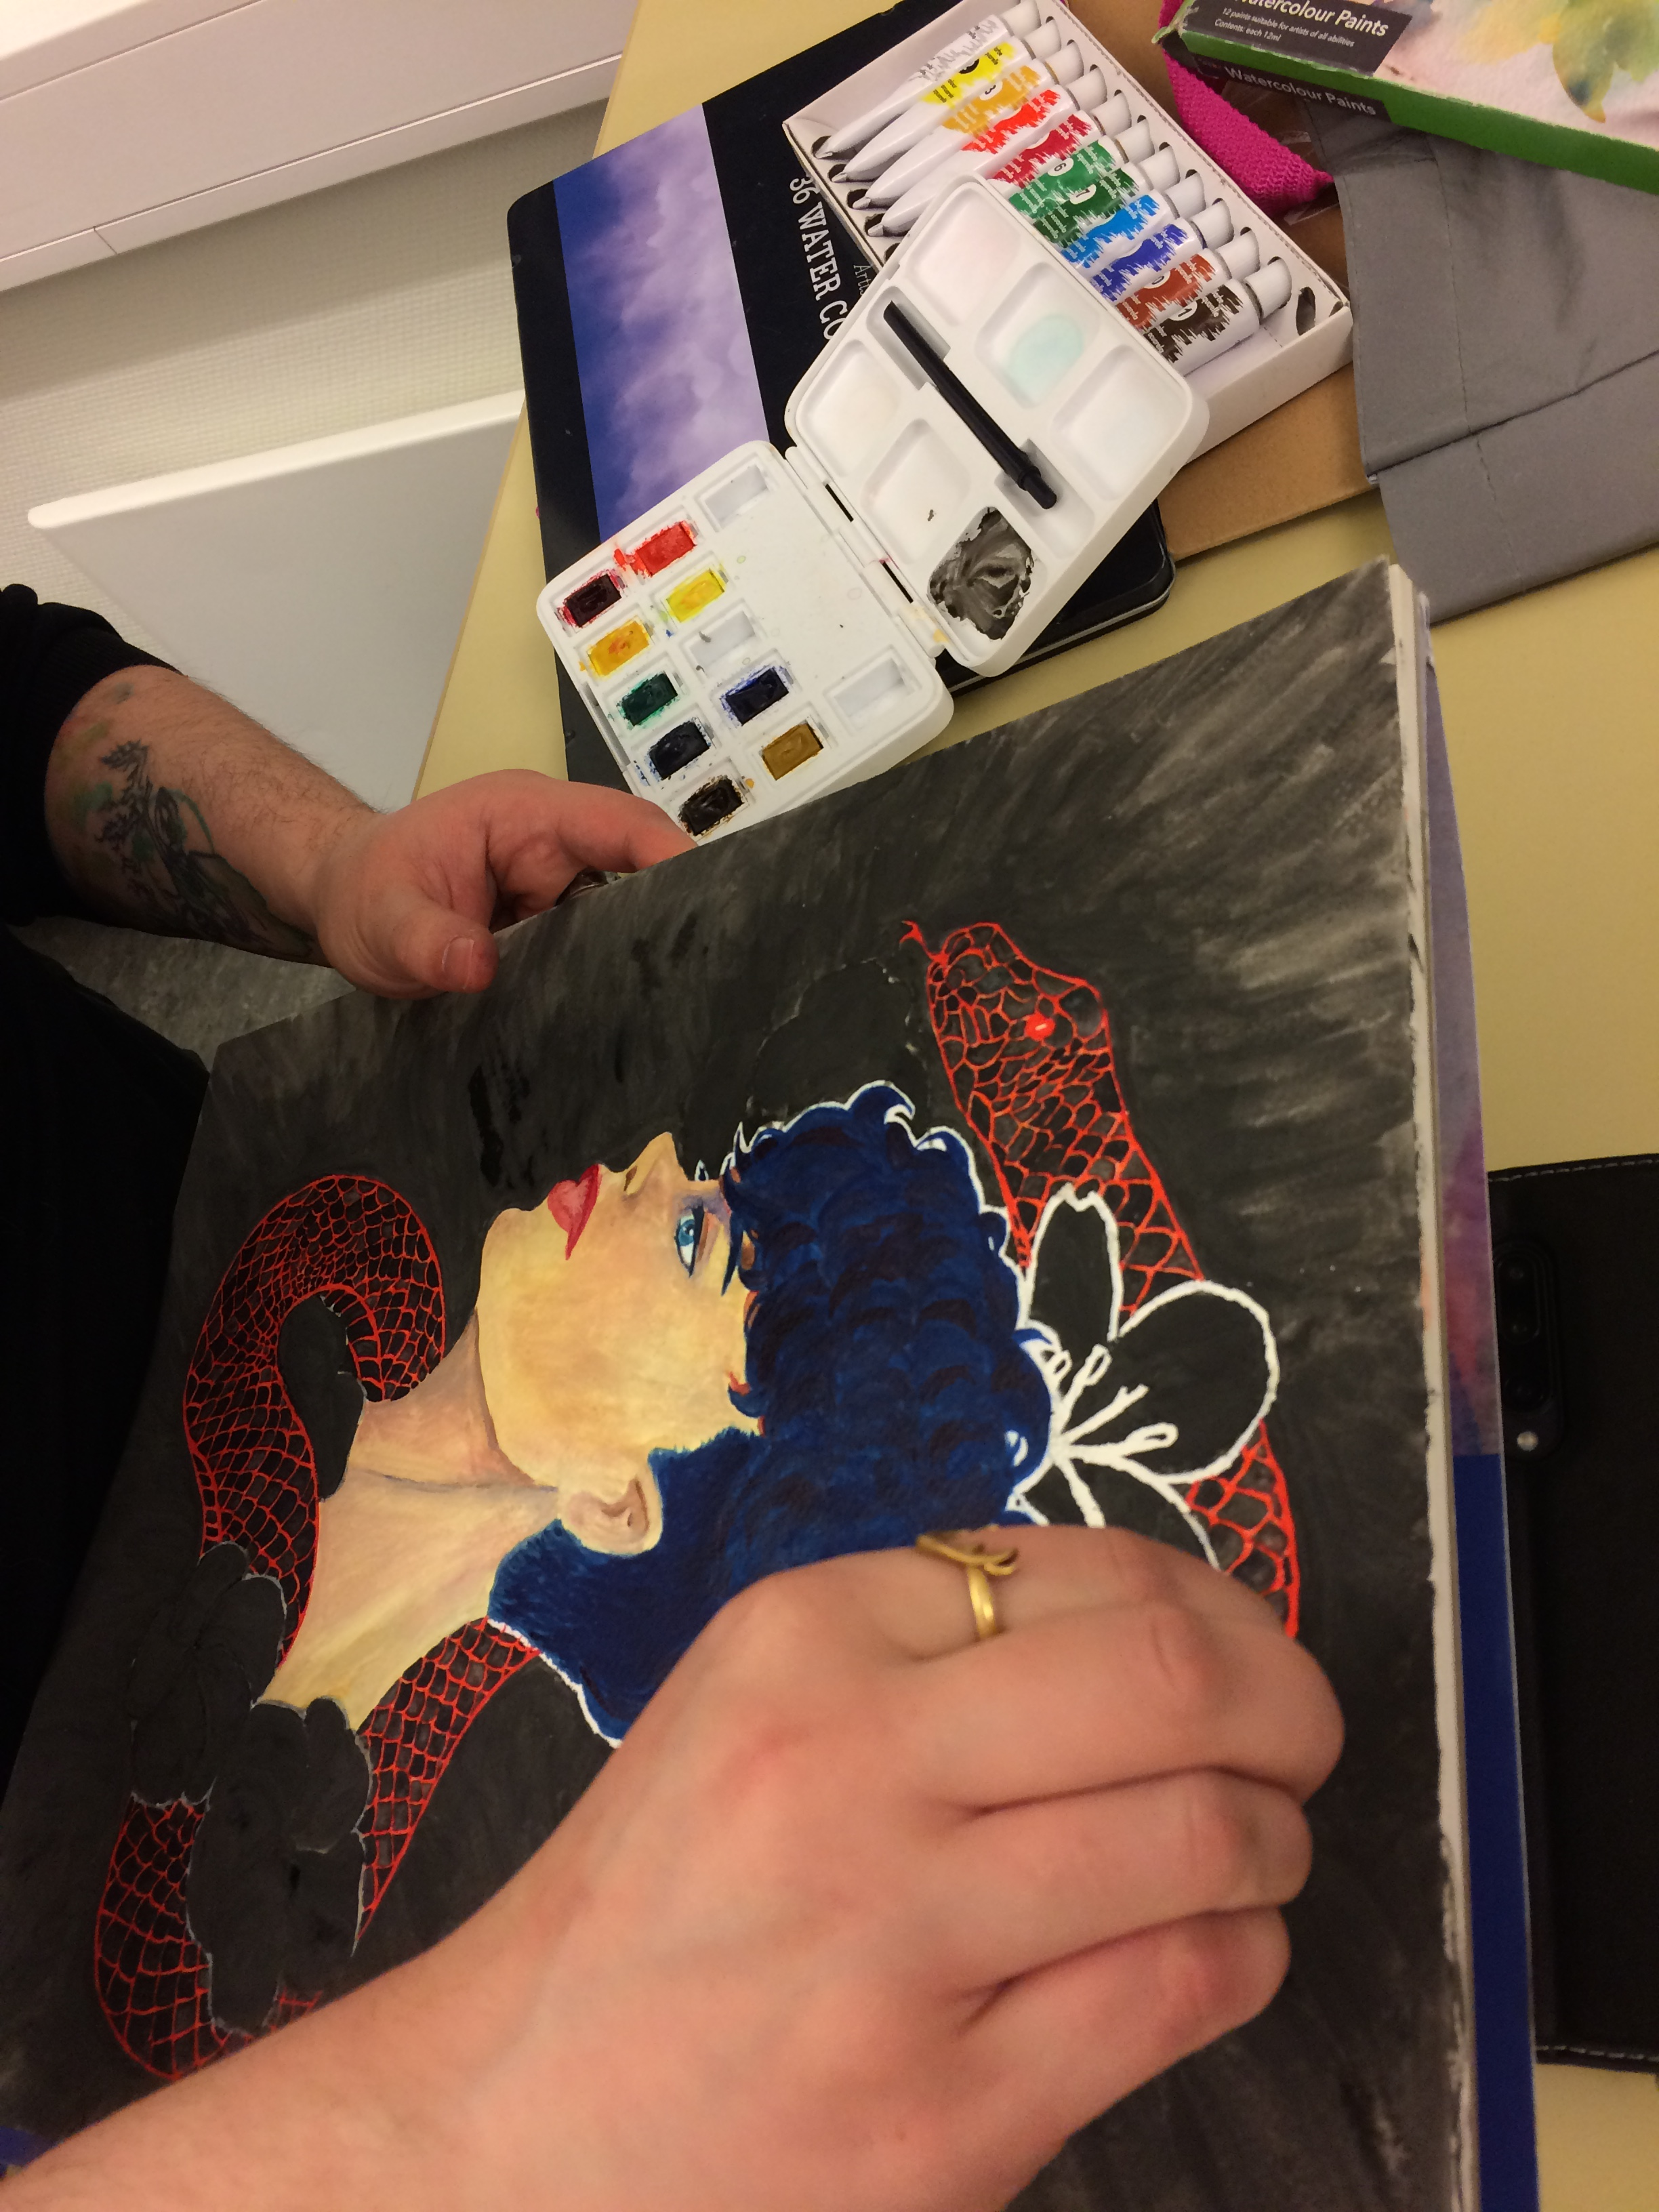
Elliotin maalaus Muotokuva, käärme ja kukkia
2020

Slide 16
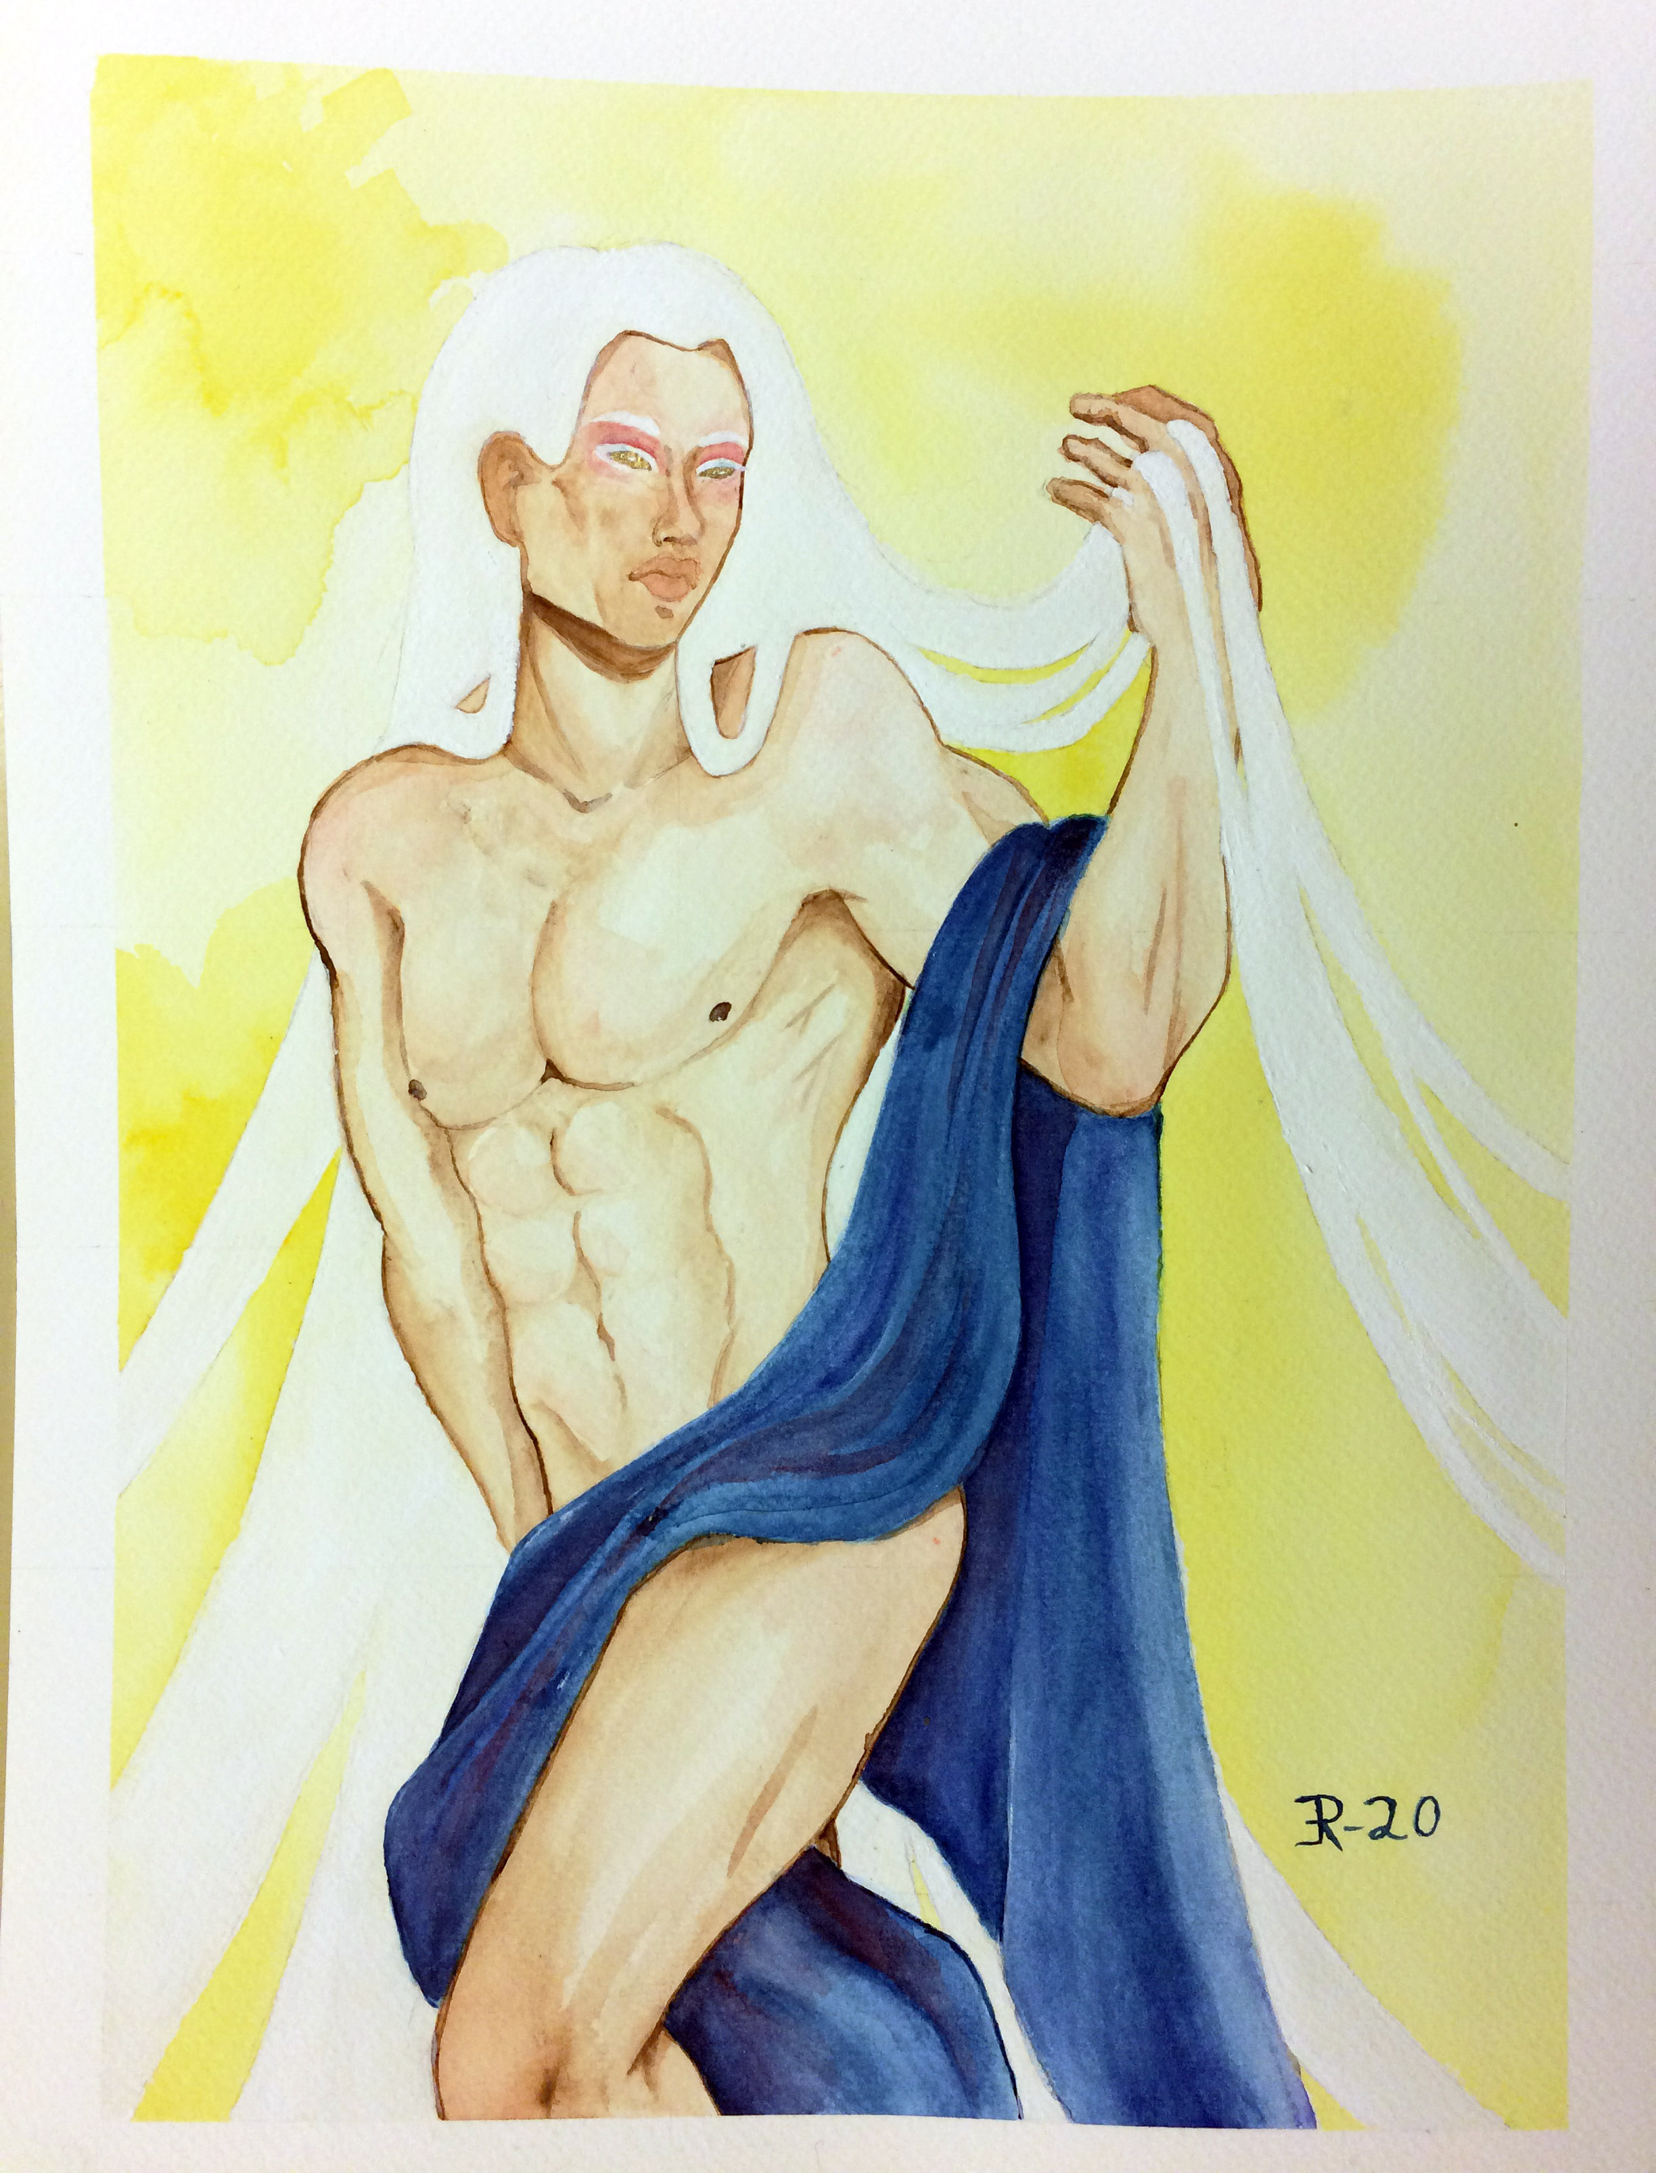
Elliotin maalaus Henkilökuva
2020

Slide 17
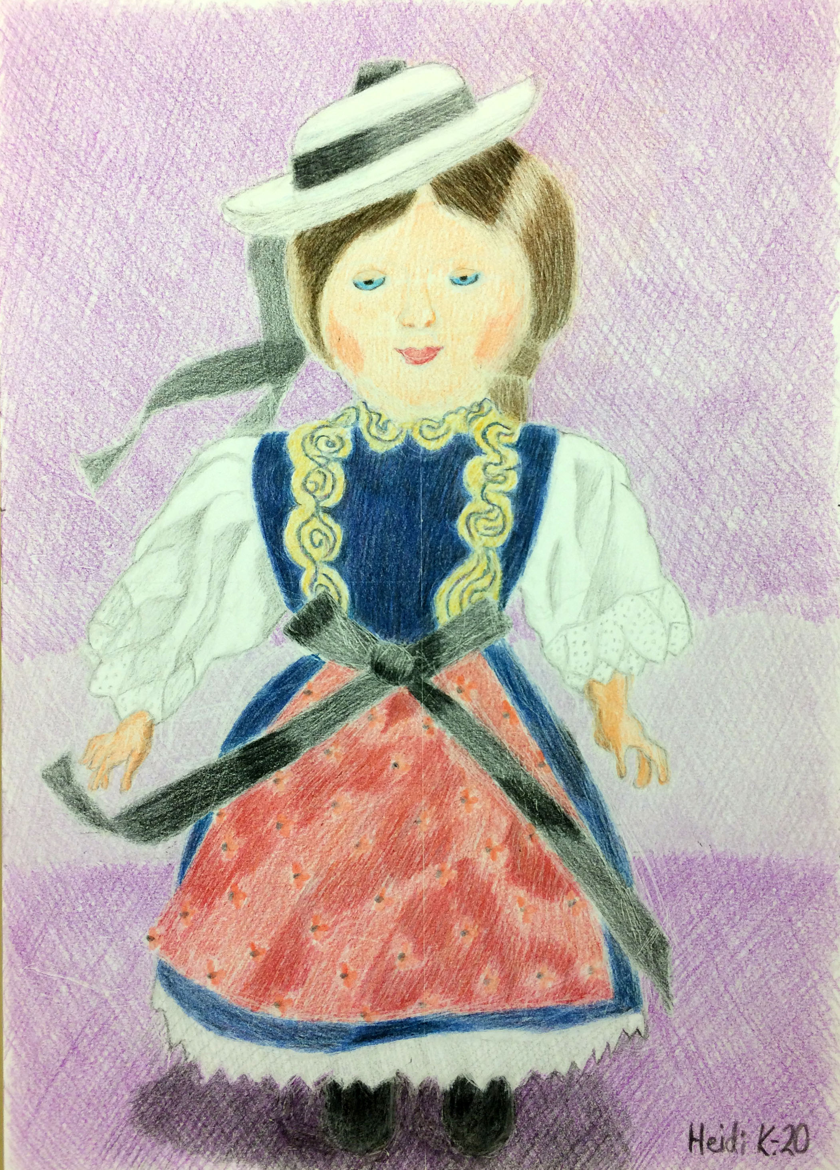
Heidin puuväripiirros
Matkamuistonukke Schwarzwaldista 2020

Slide 18
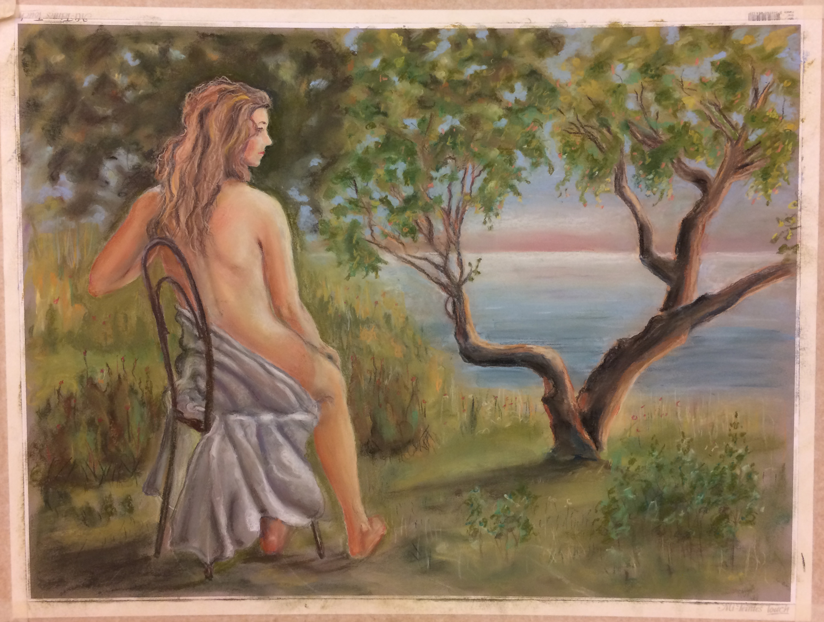
Jukan pastellityö Muotokuva rannalla Renoir-elokuvasta versio 2020

Slide 19
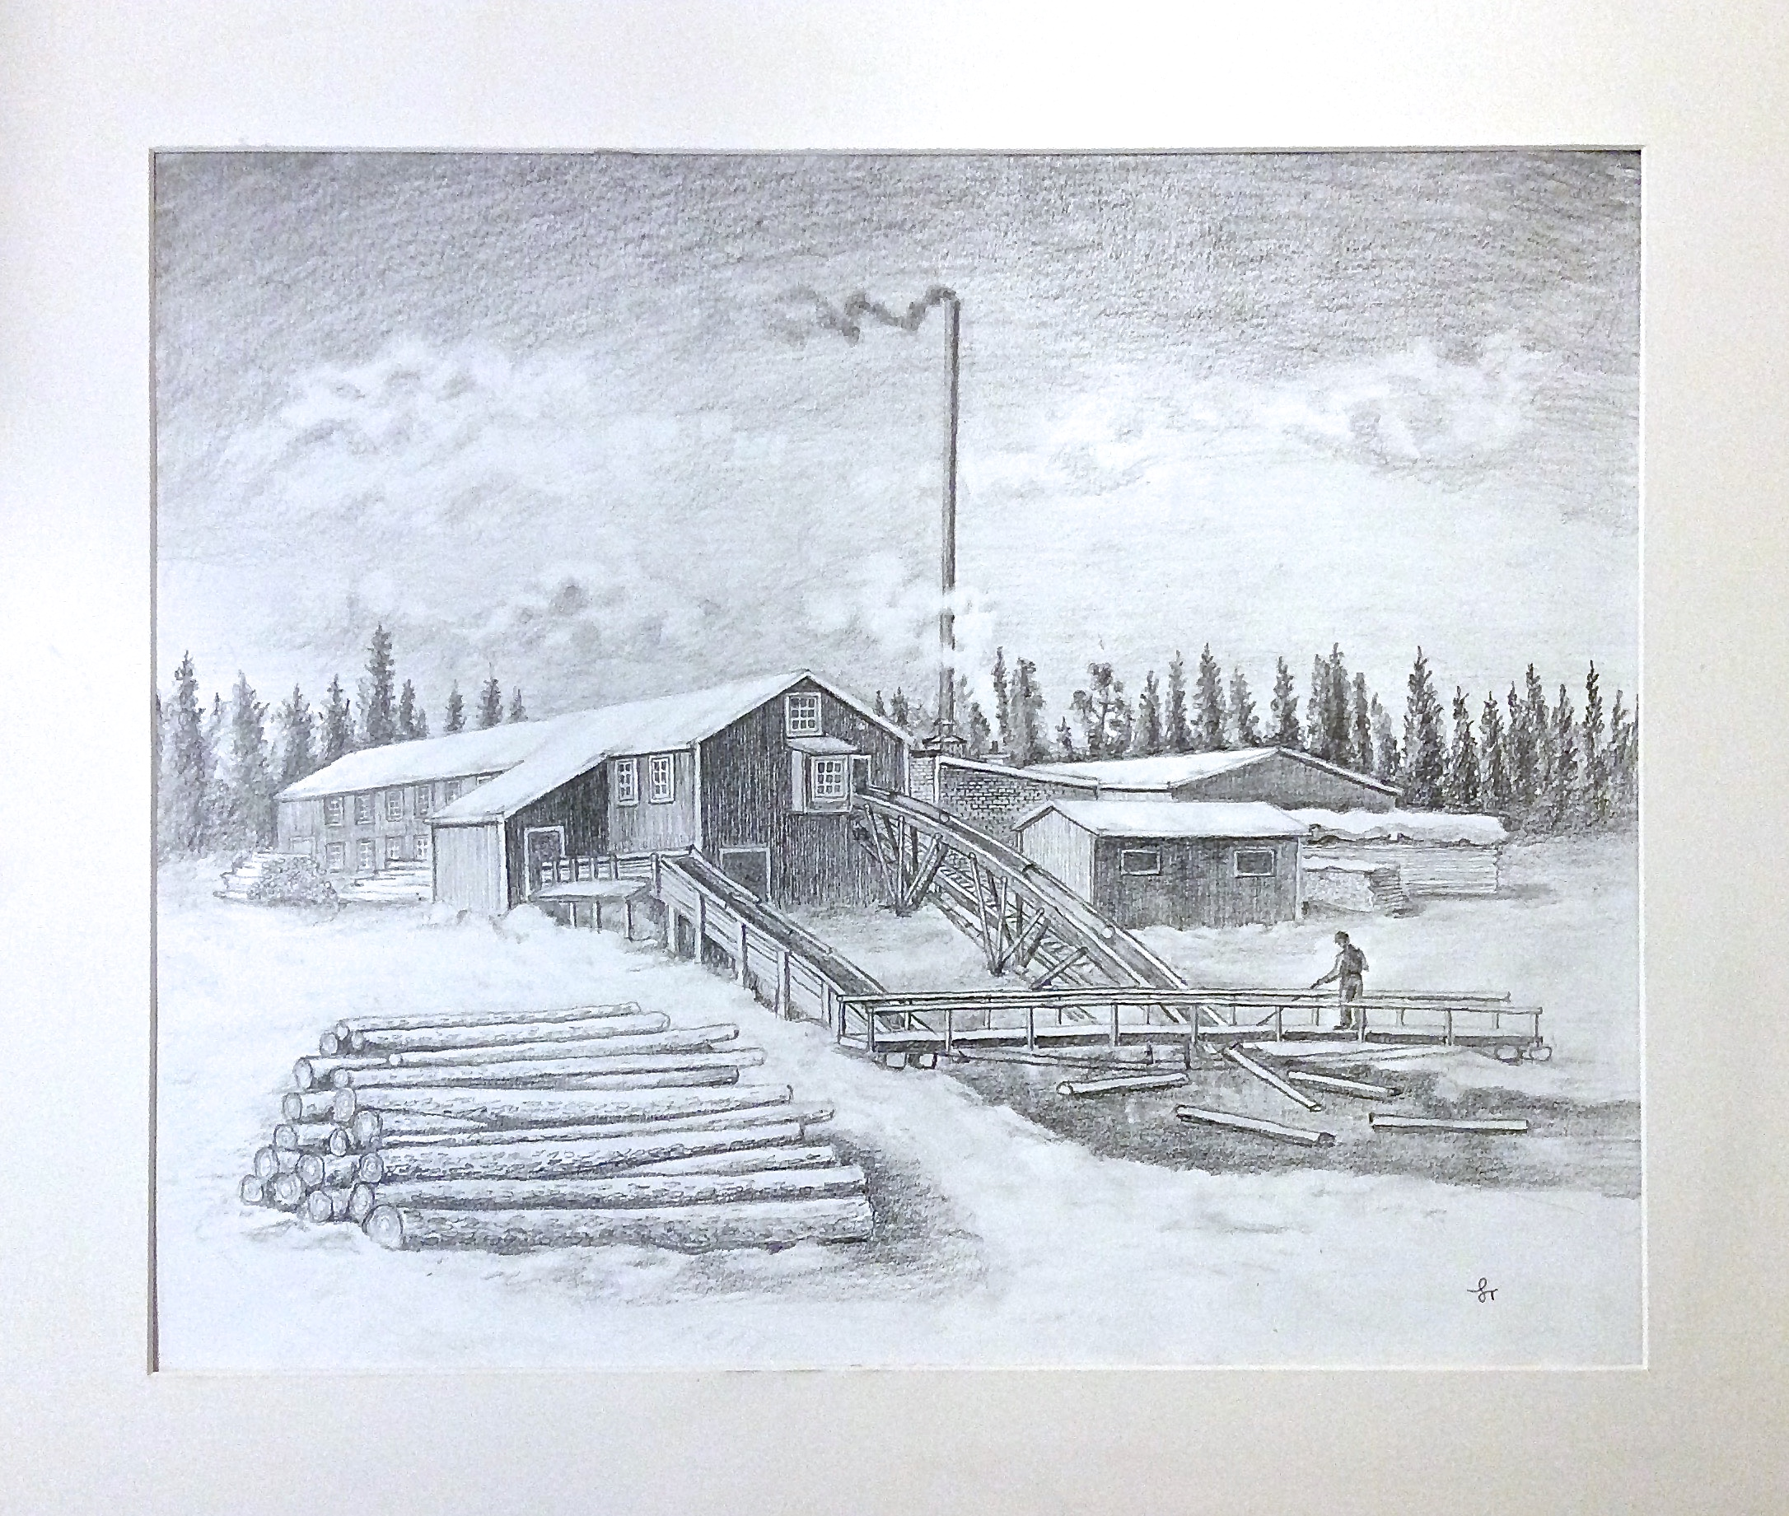
Jukan lyijykynäpiirros Kuolimaan saha 2021

Slide 20
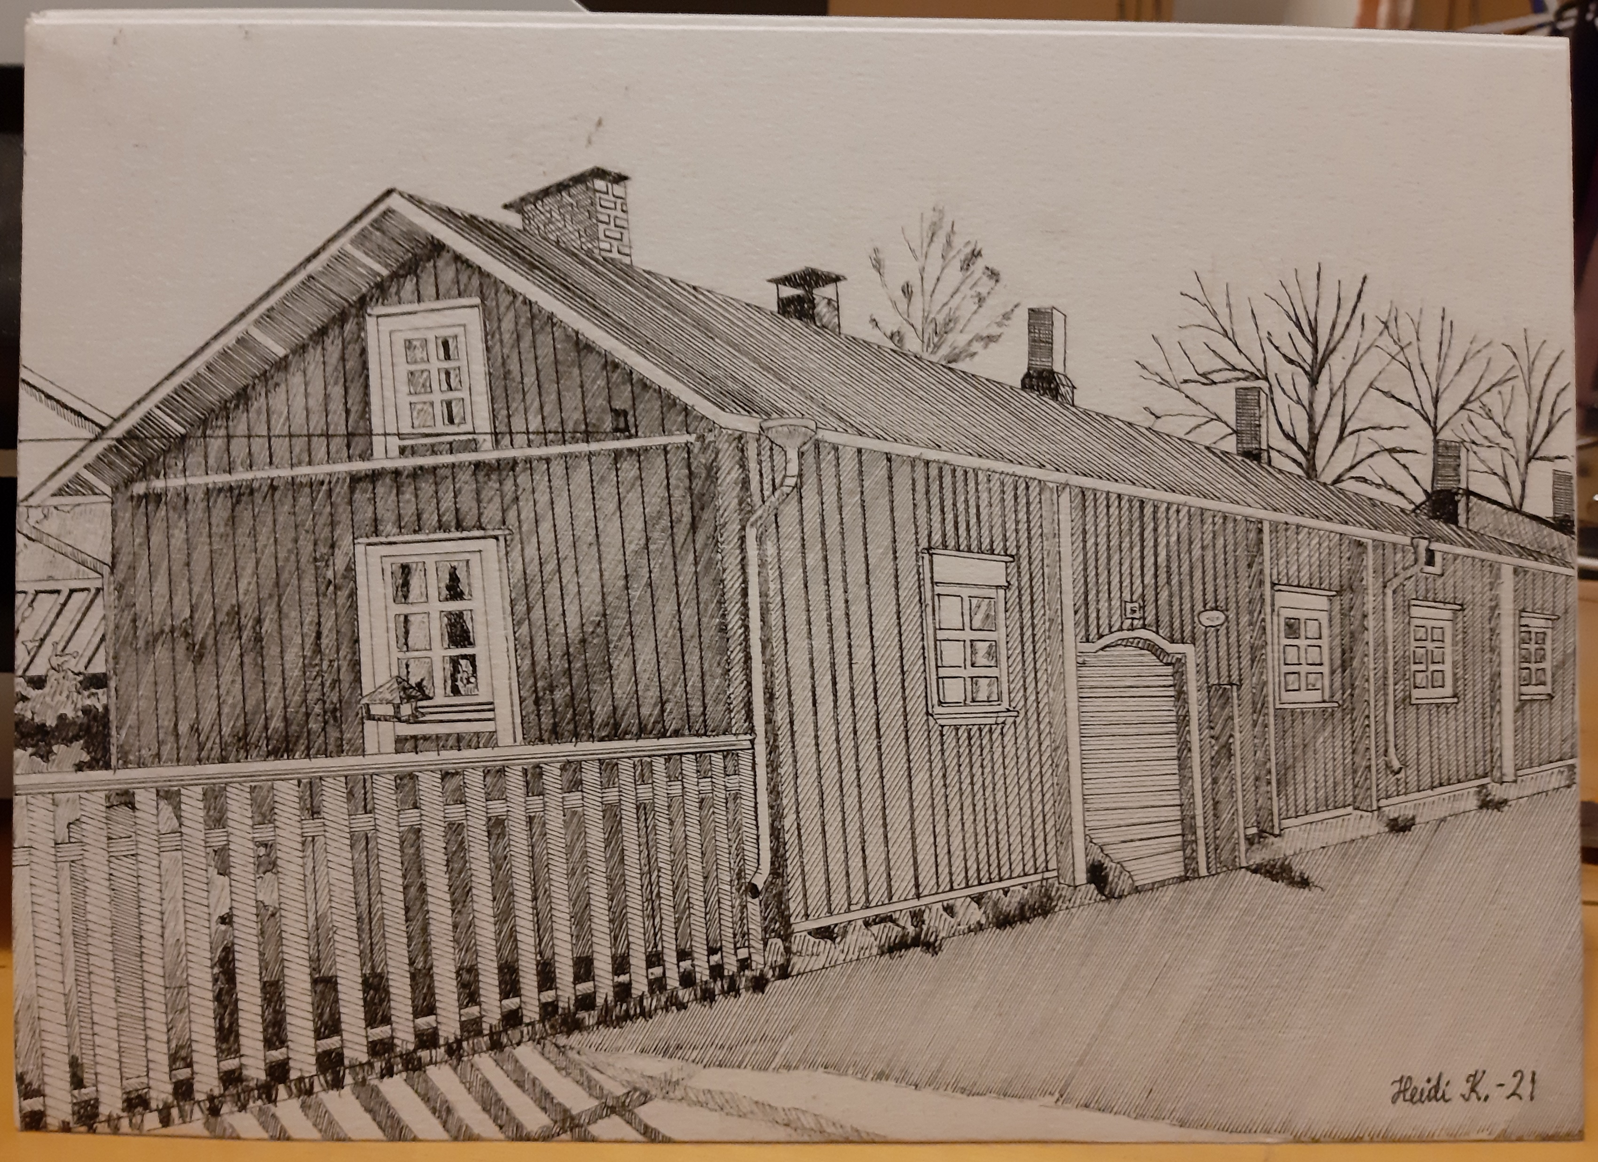
Heidin tussipiirros Talo Raumanjoen varrella 2021

Slide 21
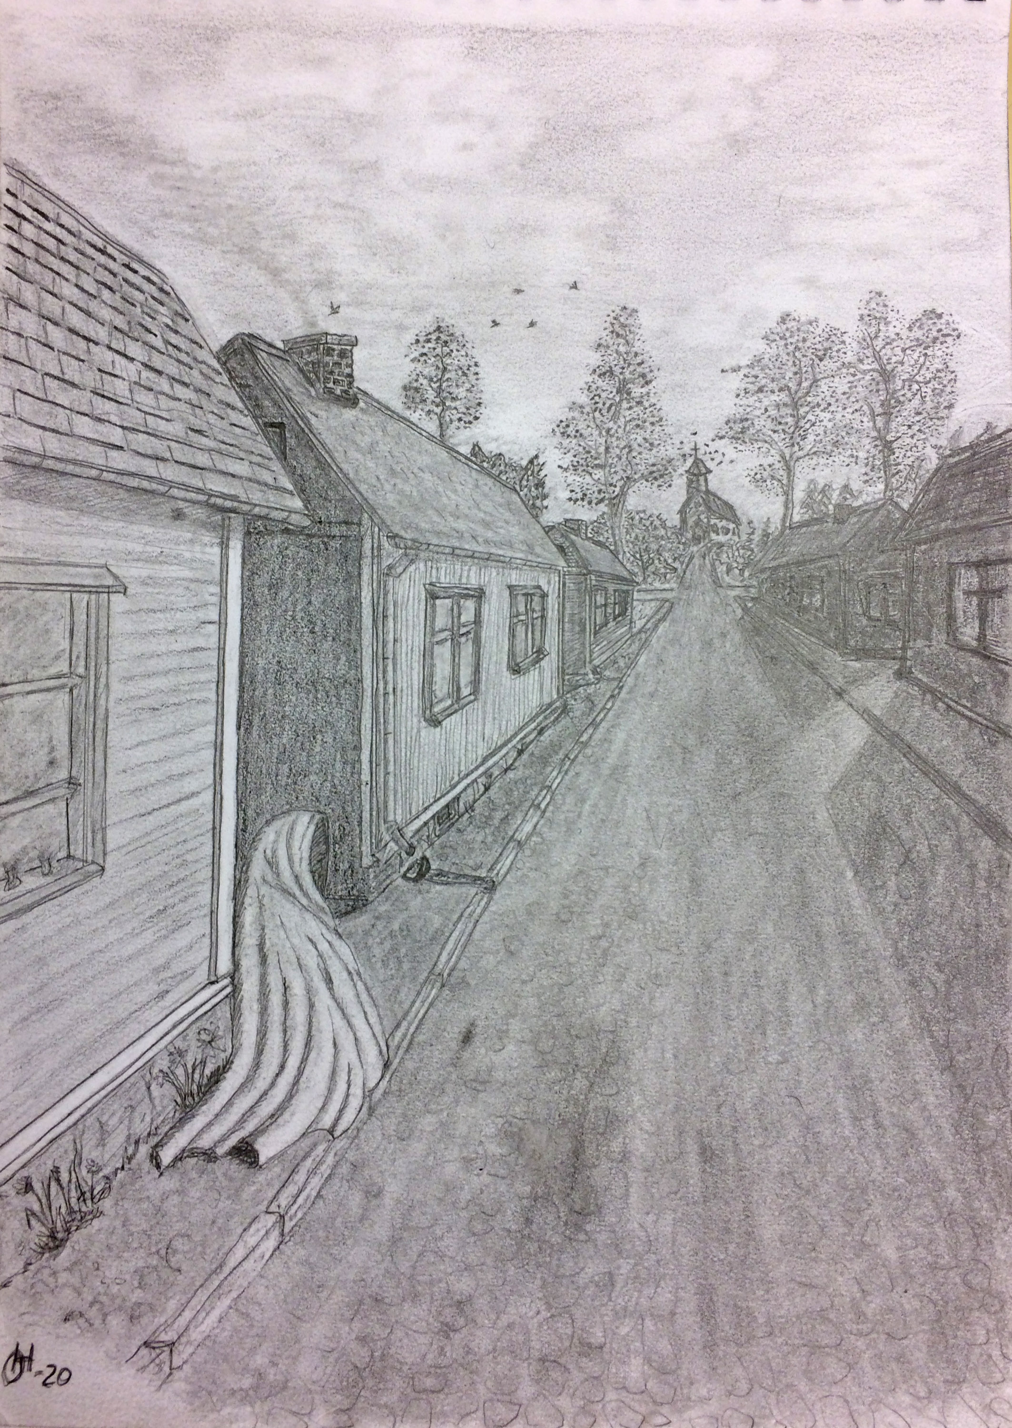
Ossin lyijykynäpiirros Katunäkymä 2020

Slide 22
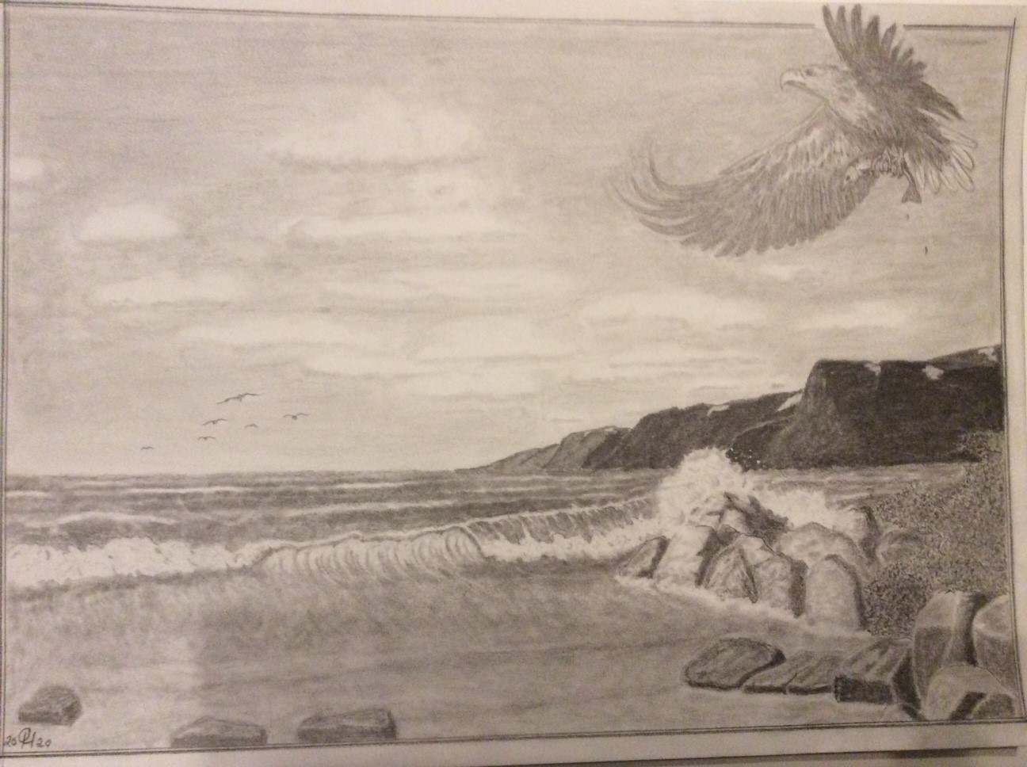
Ossin lyijykynäpiirros Maisema Norjasta
2020

Slide 23
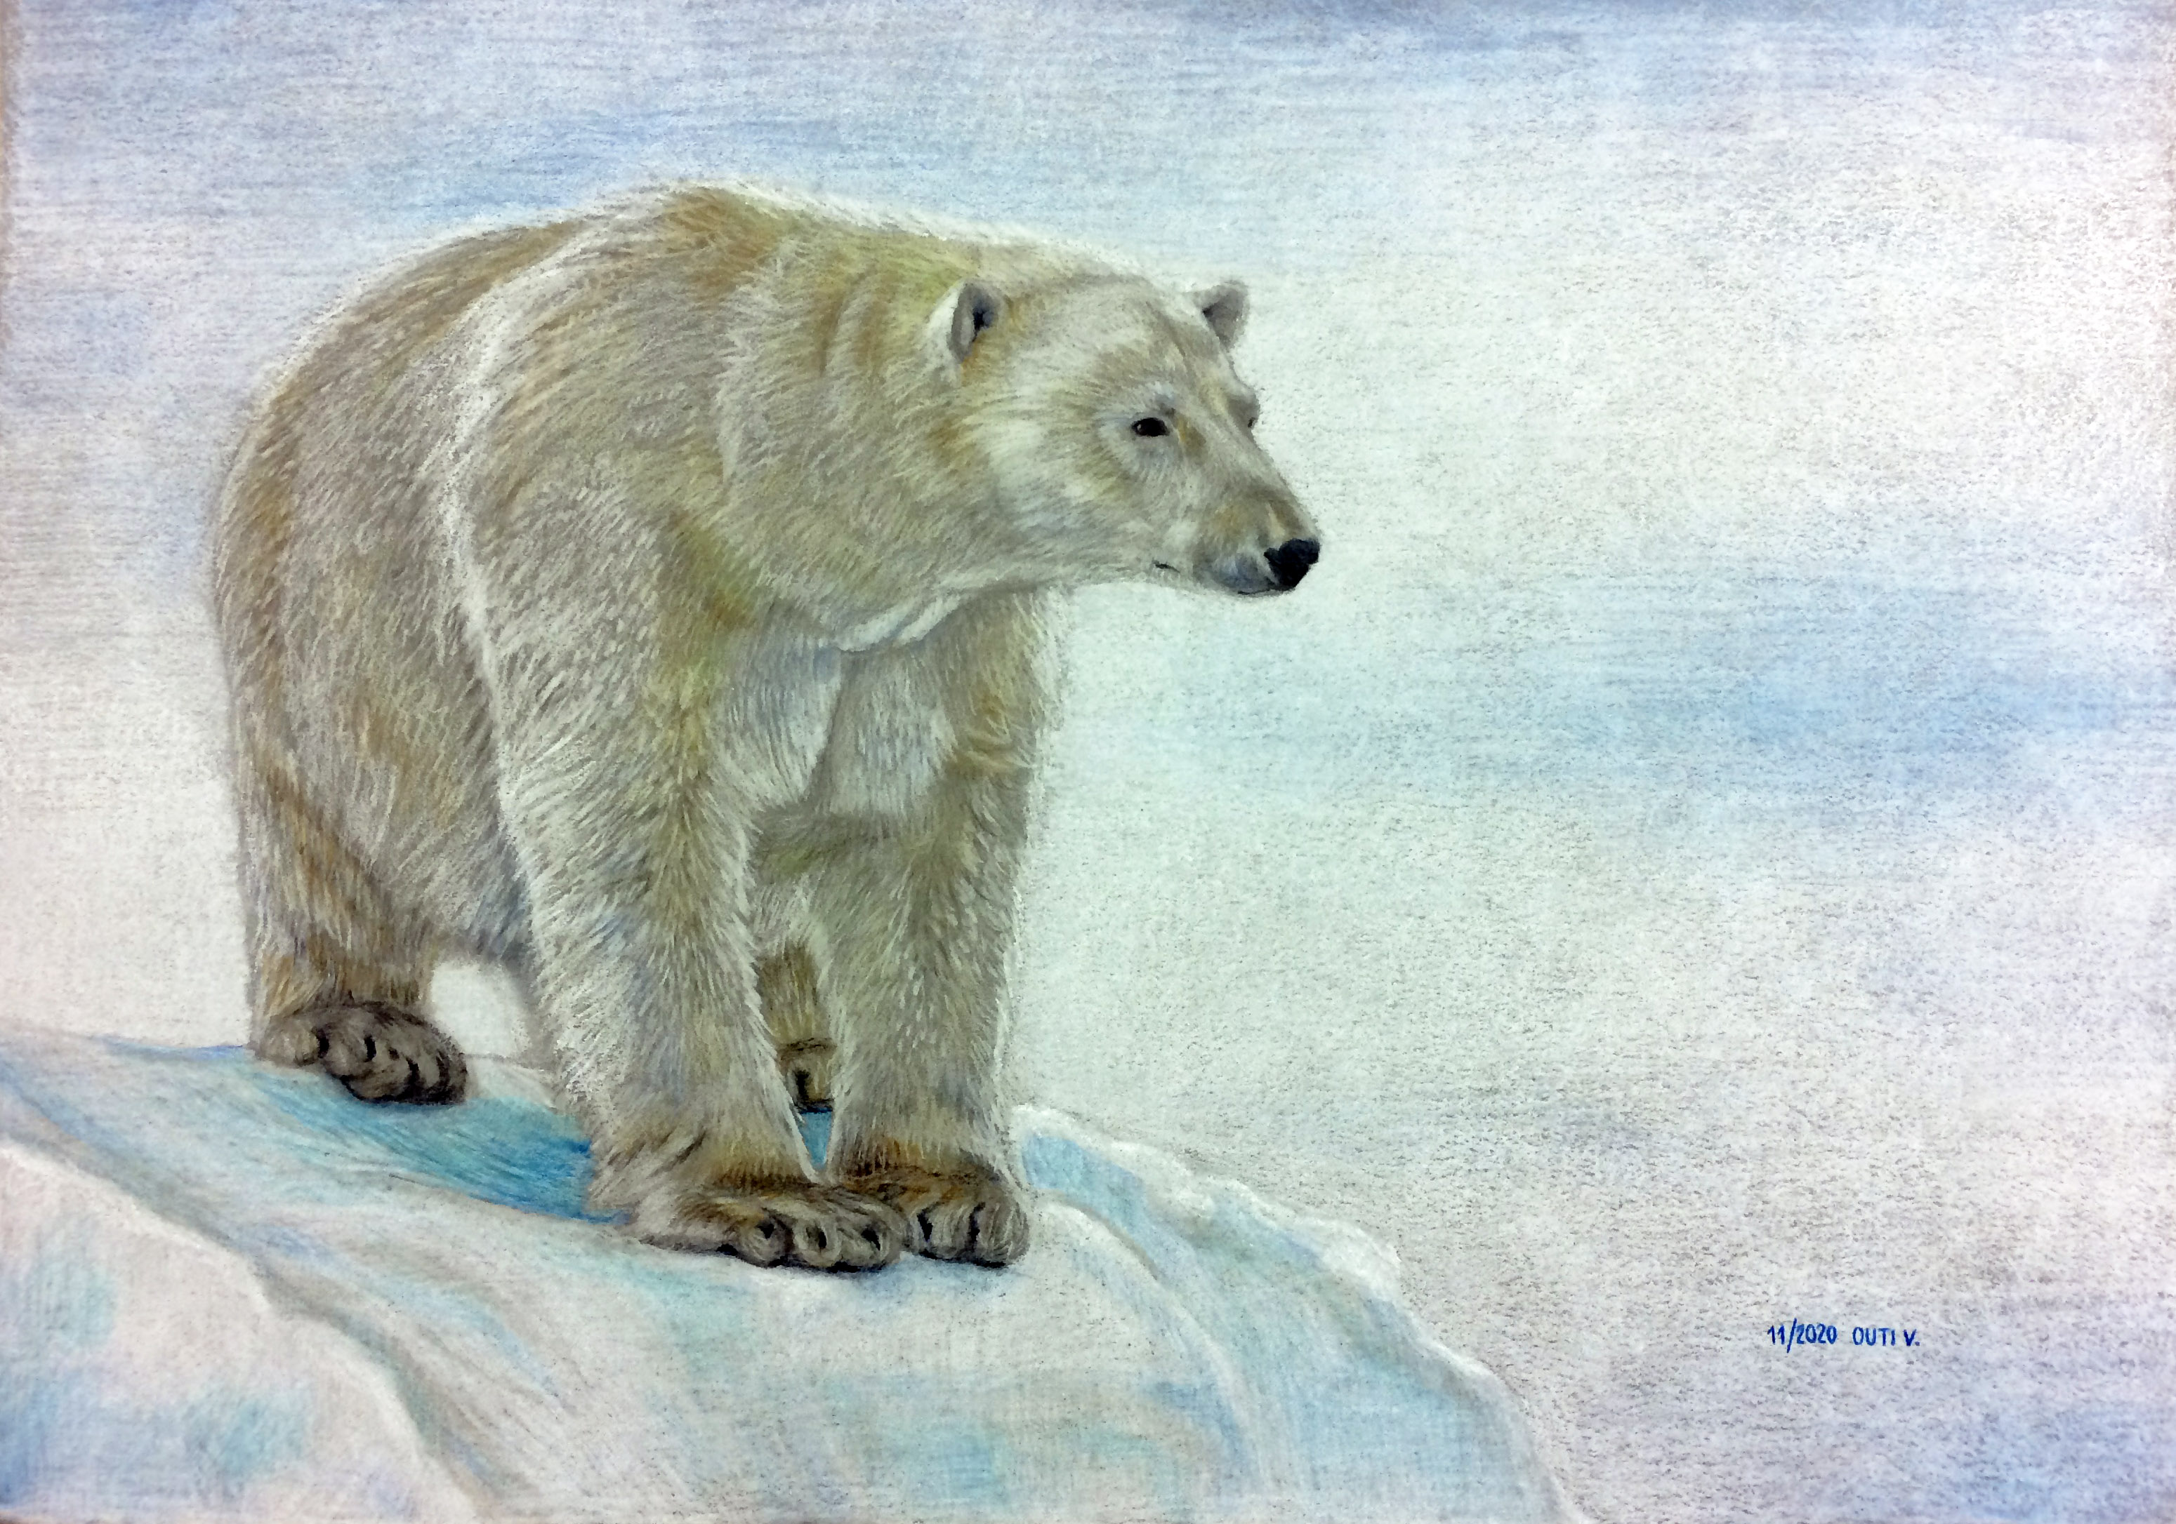
Outin kuivapastelli-
piirros
Jääkarhu 2020

Slide 24
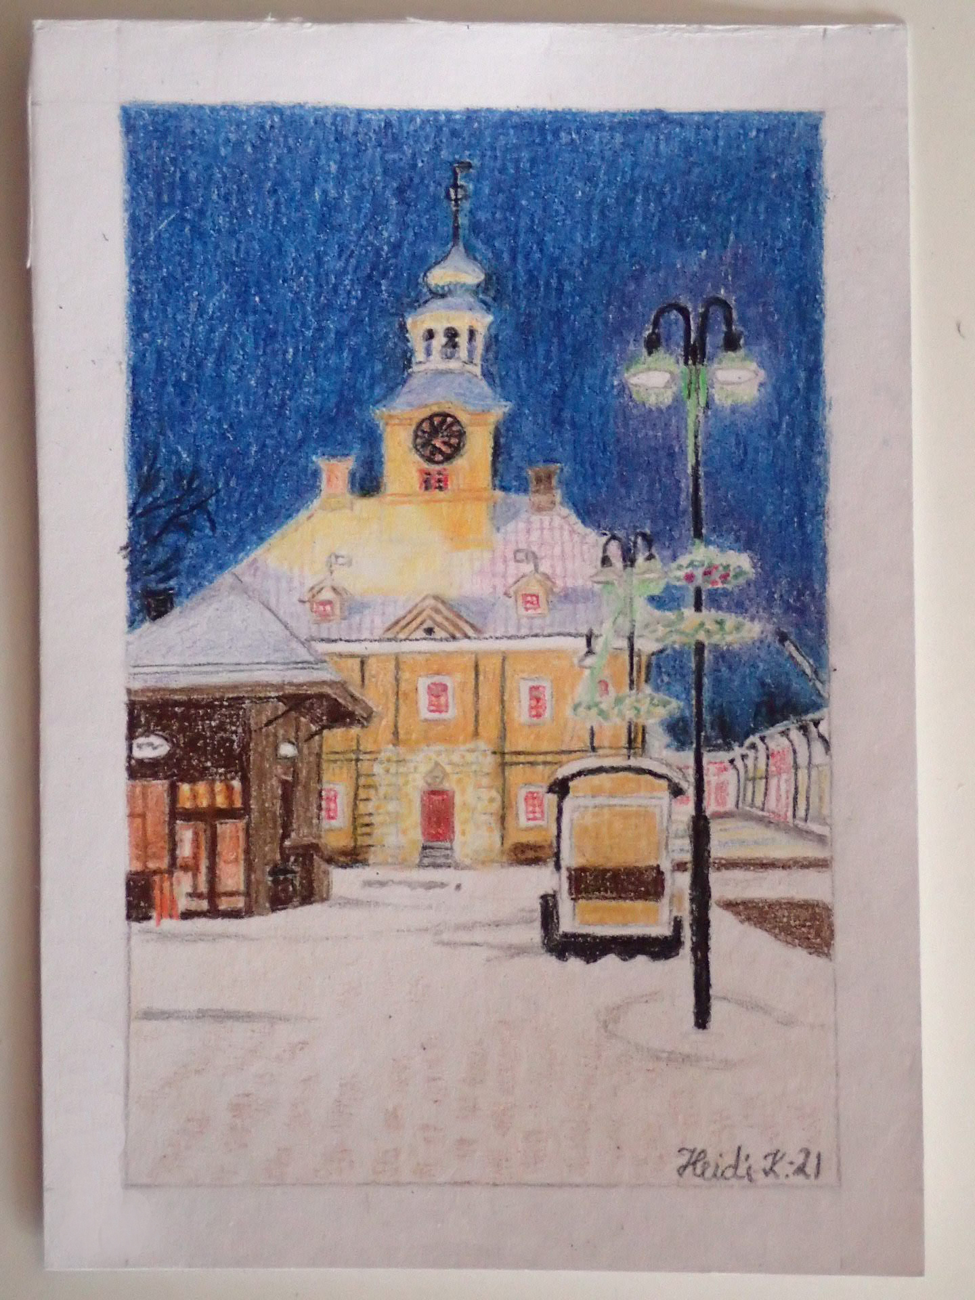
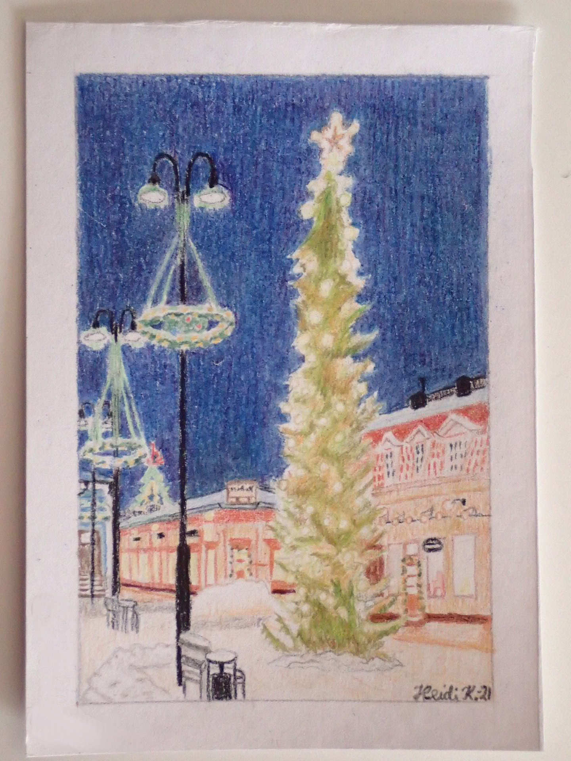

Slide 25
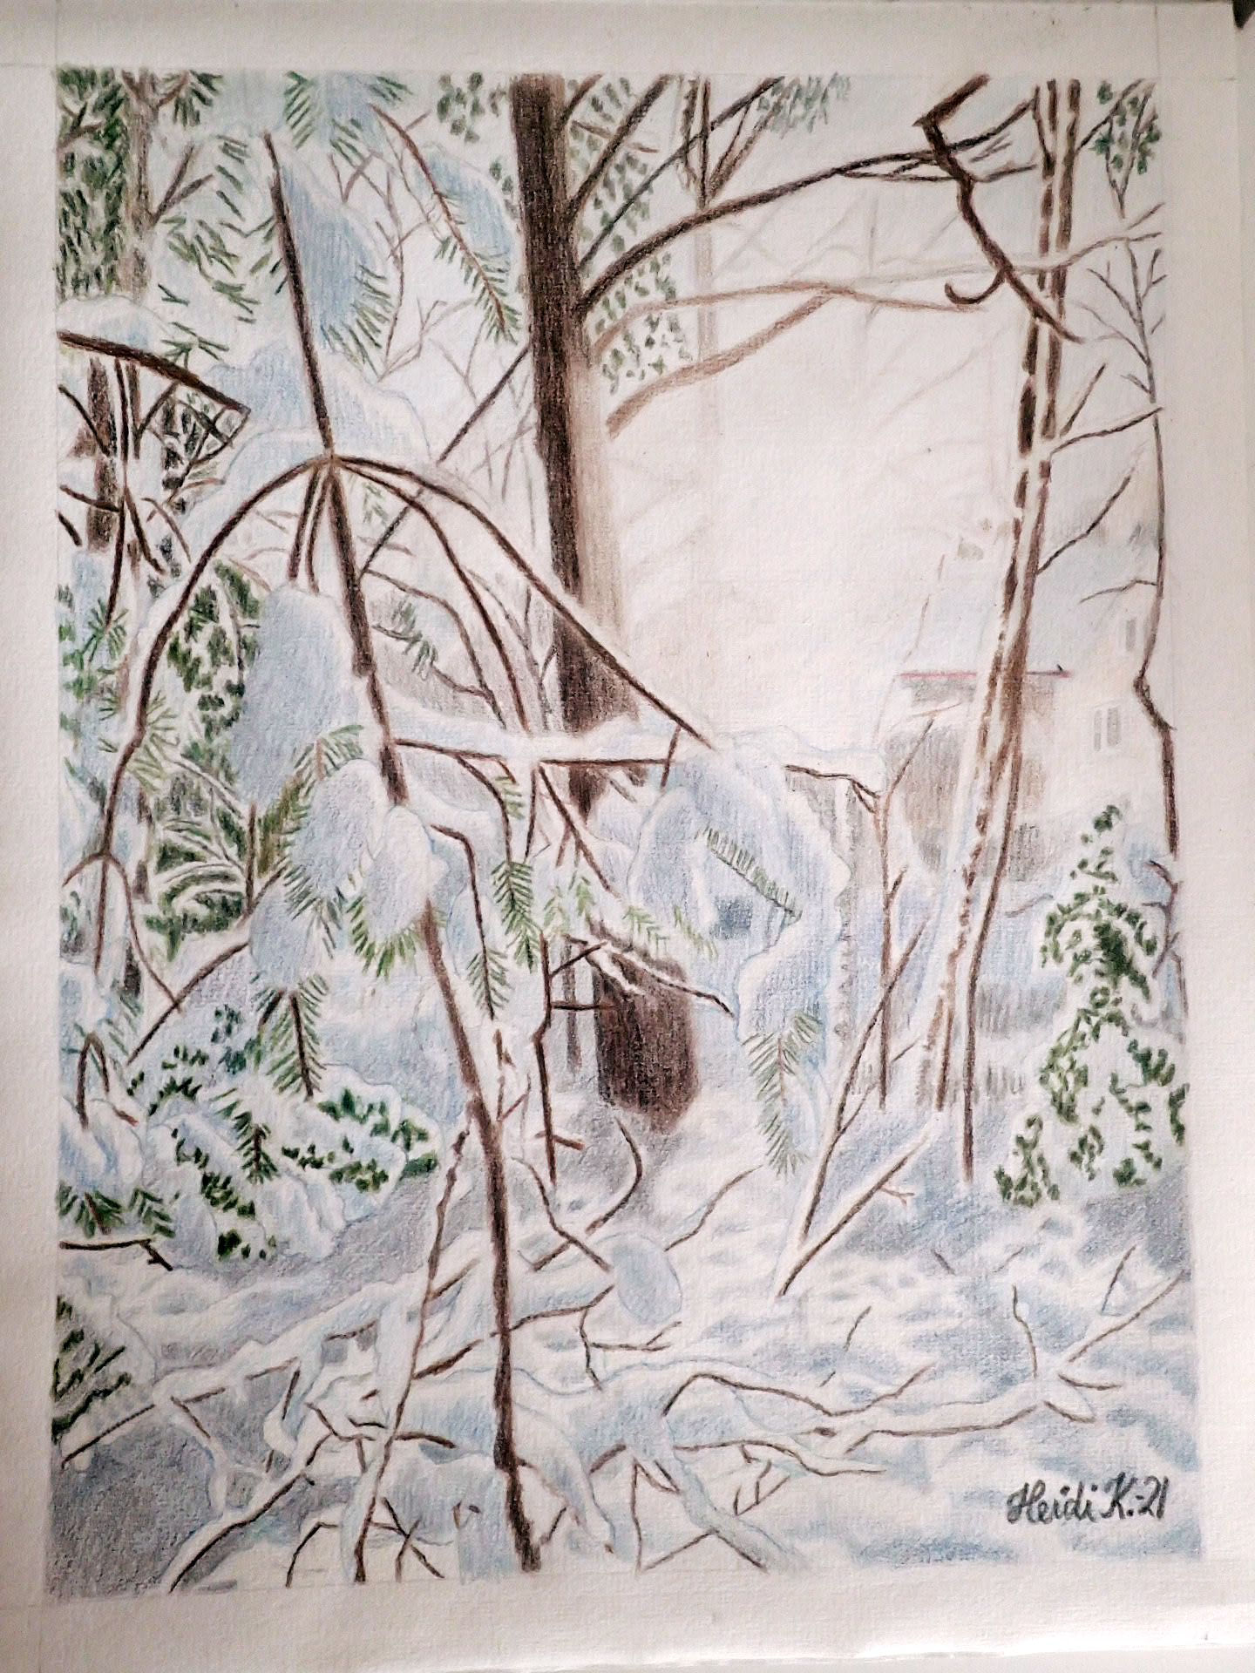
Heidin puuväripiirros Talvimaiseman valoa 2021

Slide 26
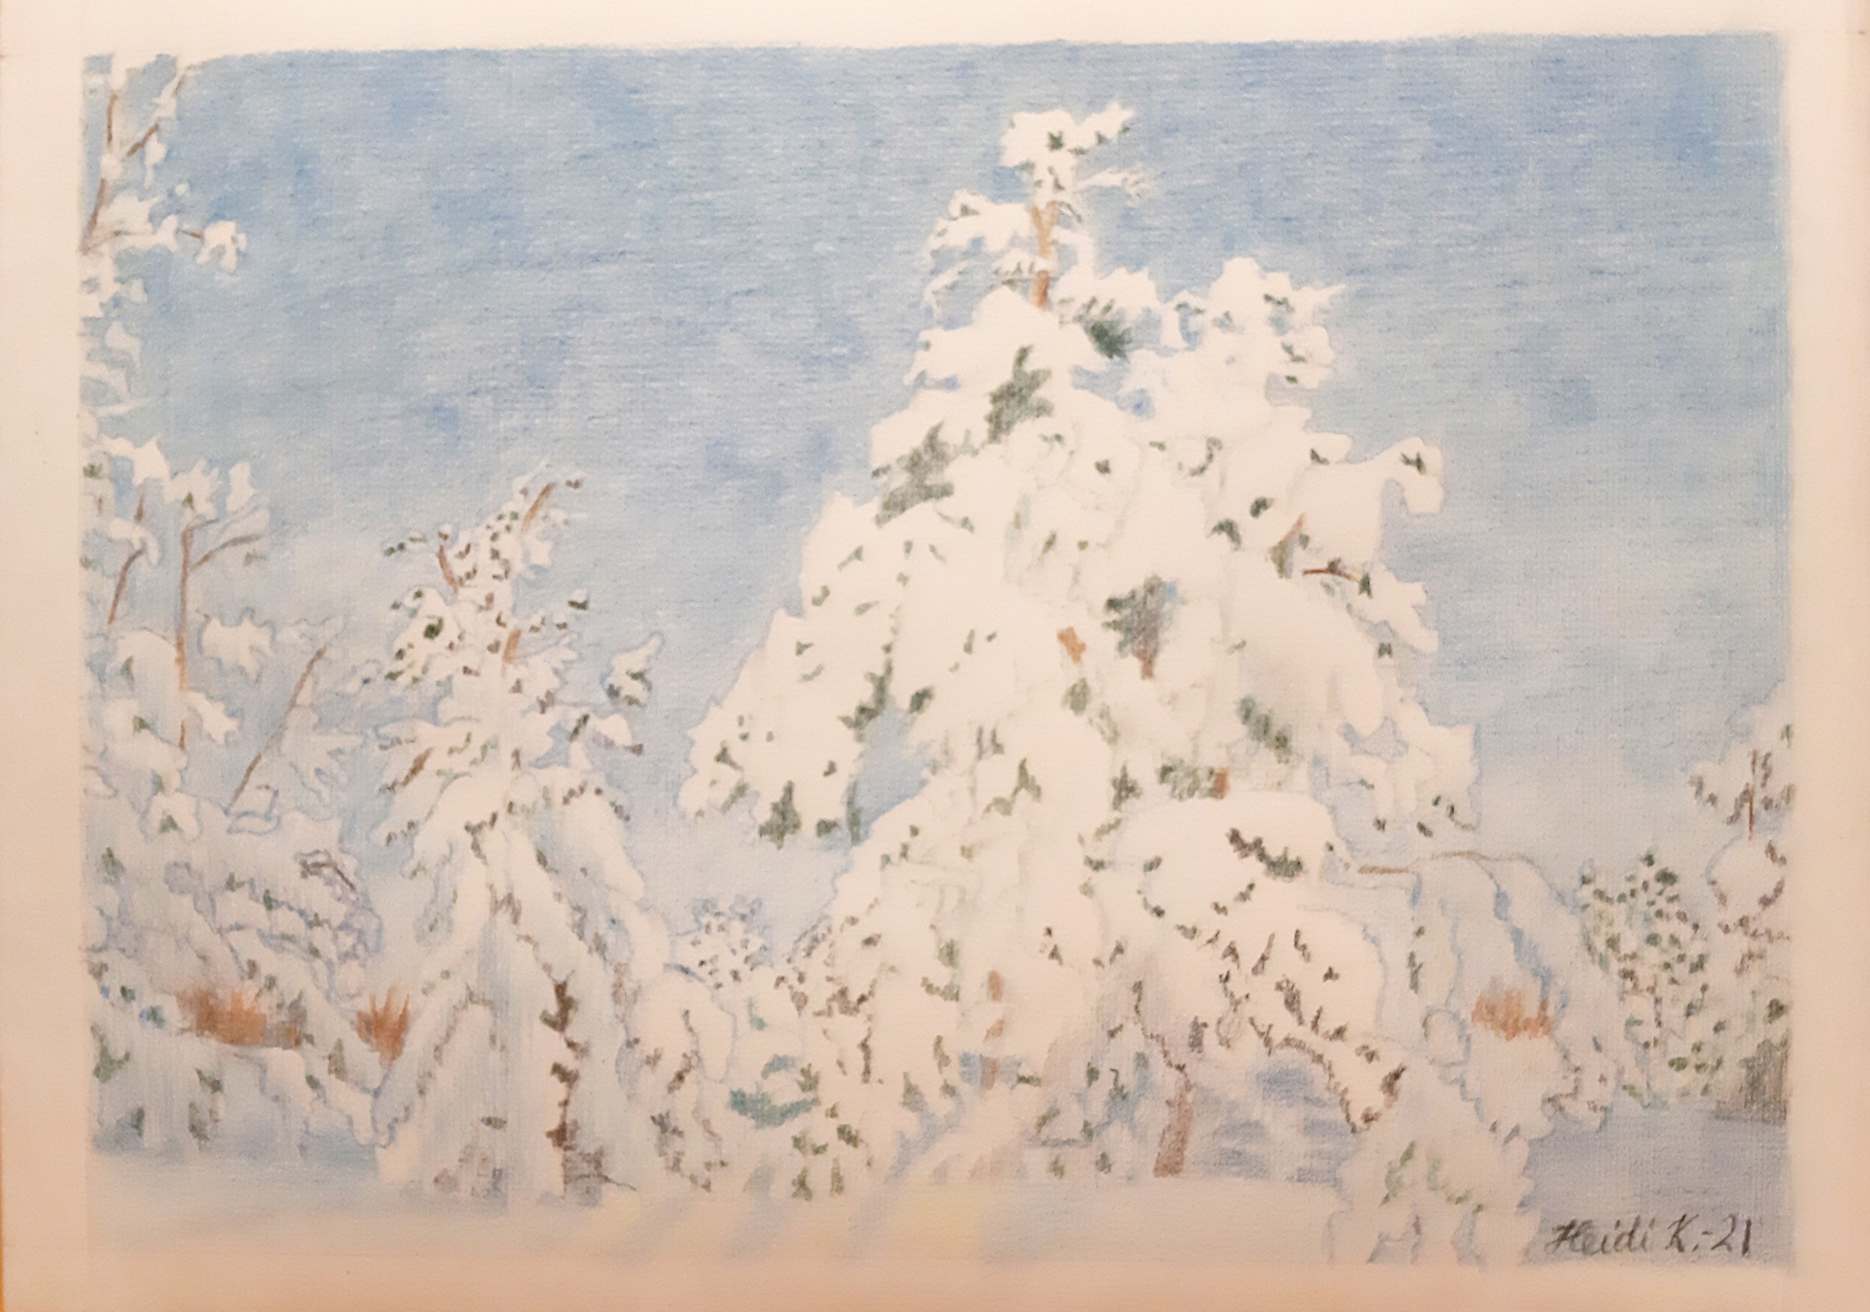
Heidin puuväripiirros Lumiset männyt 2021

Slide 27
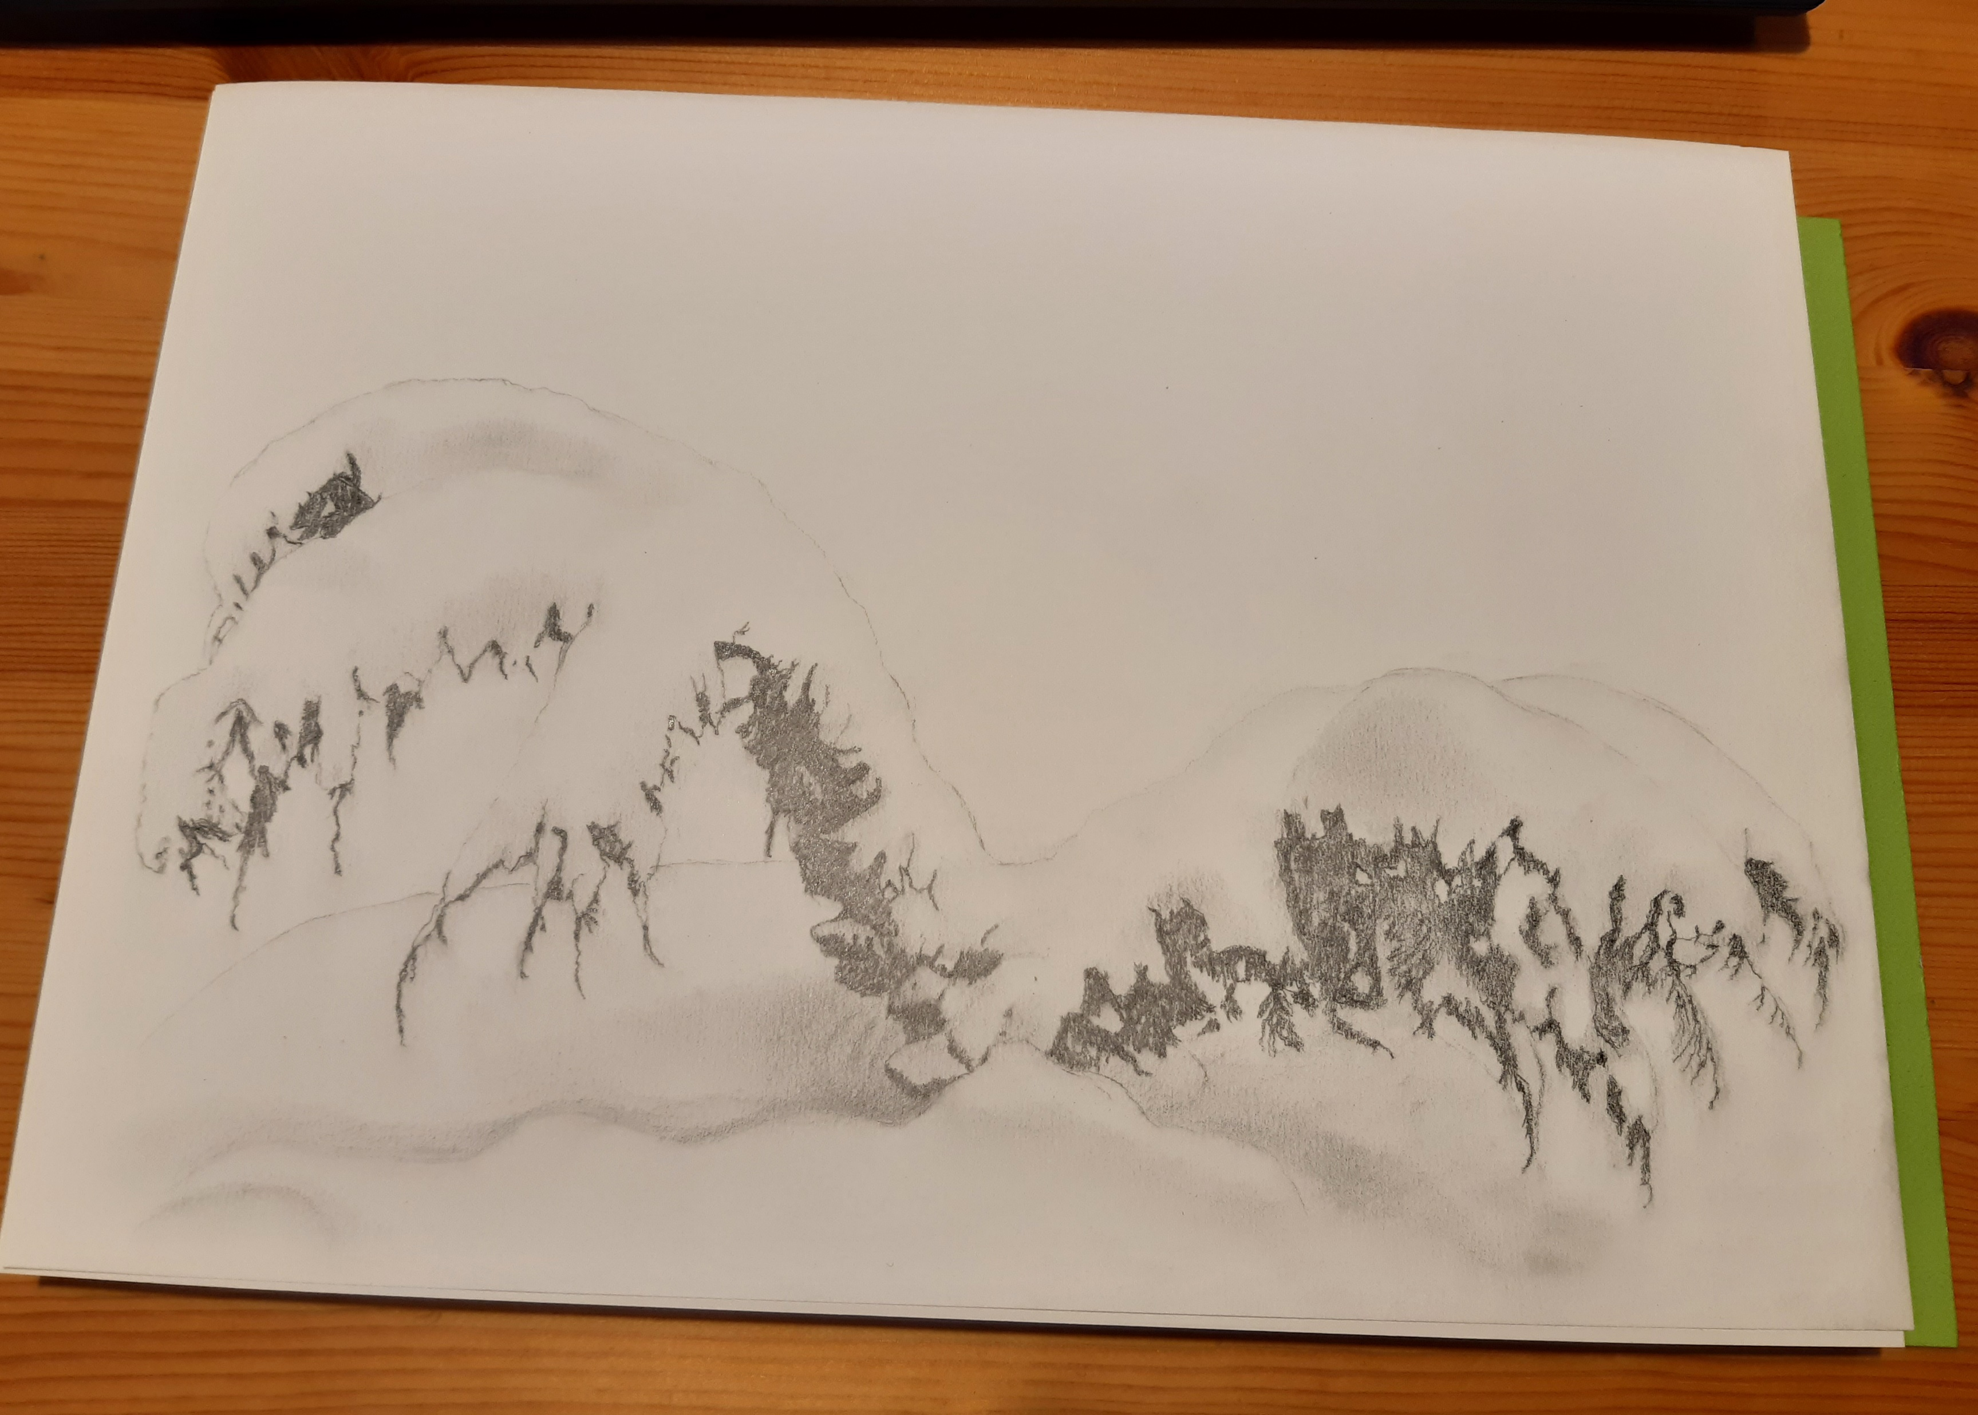
Eevan lyijykynäpiirros vaiheessa Sydäntalven valoa

Slide 28
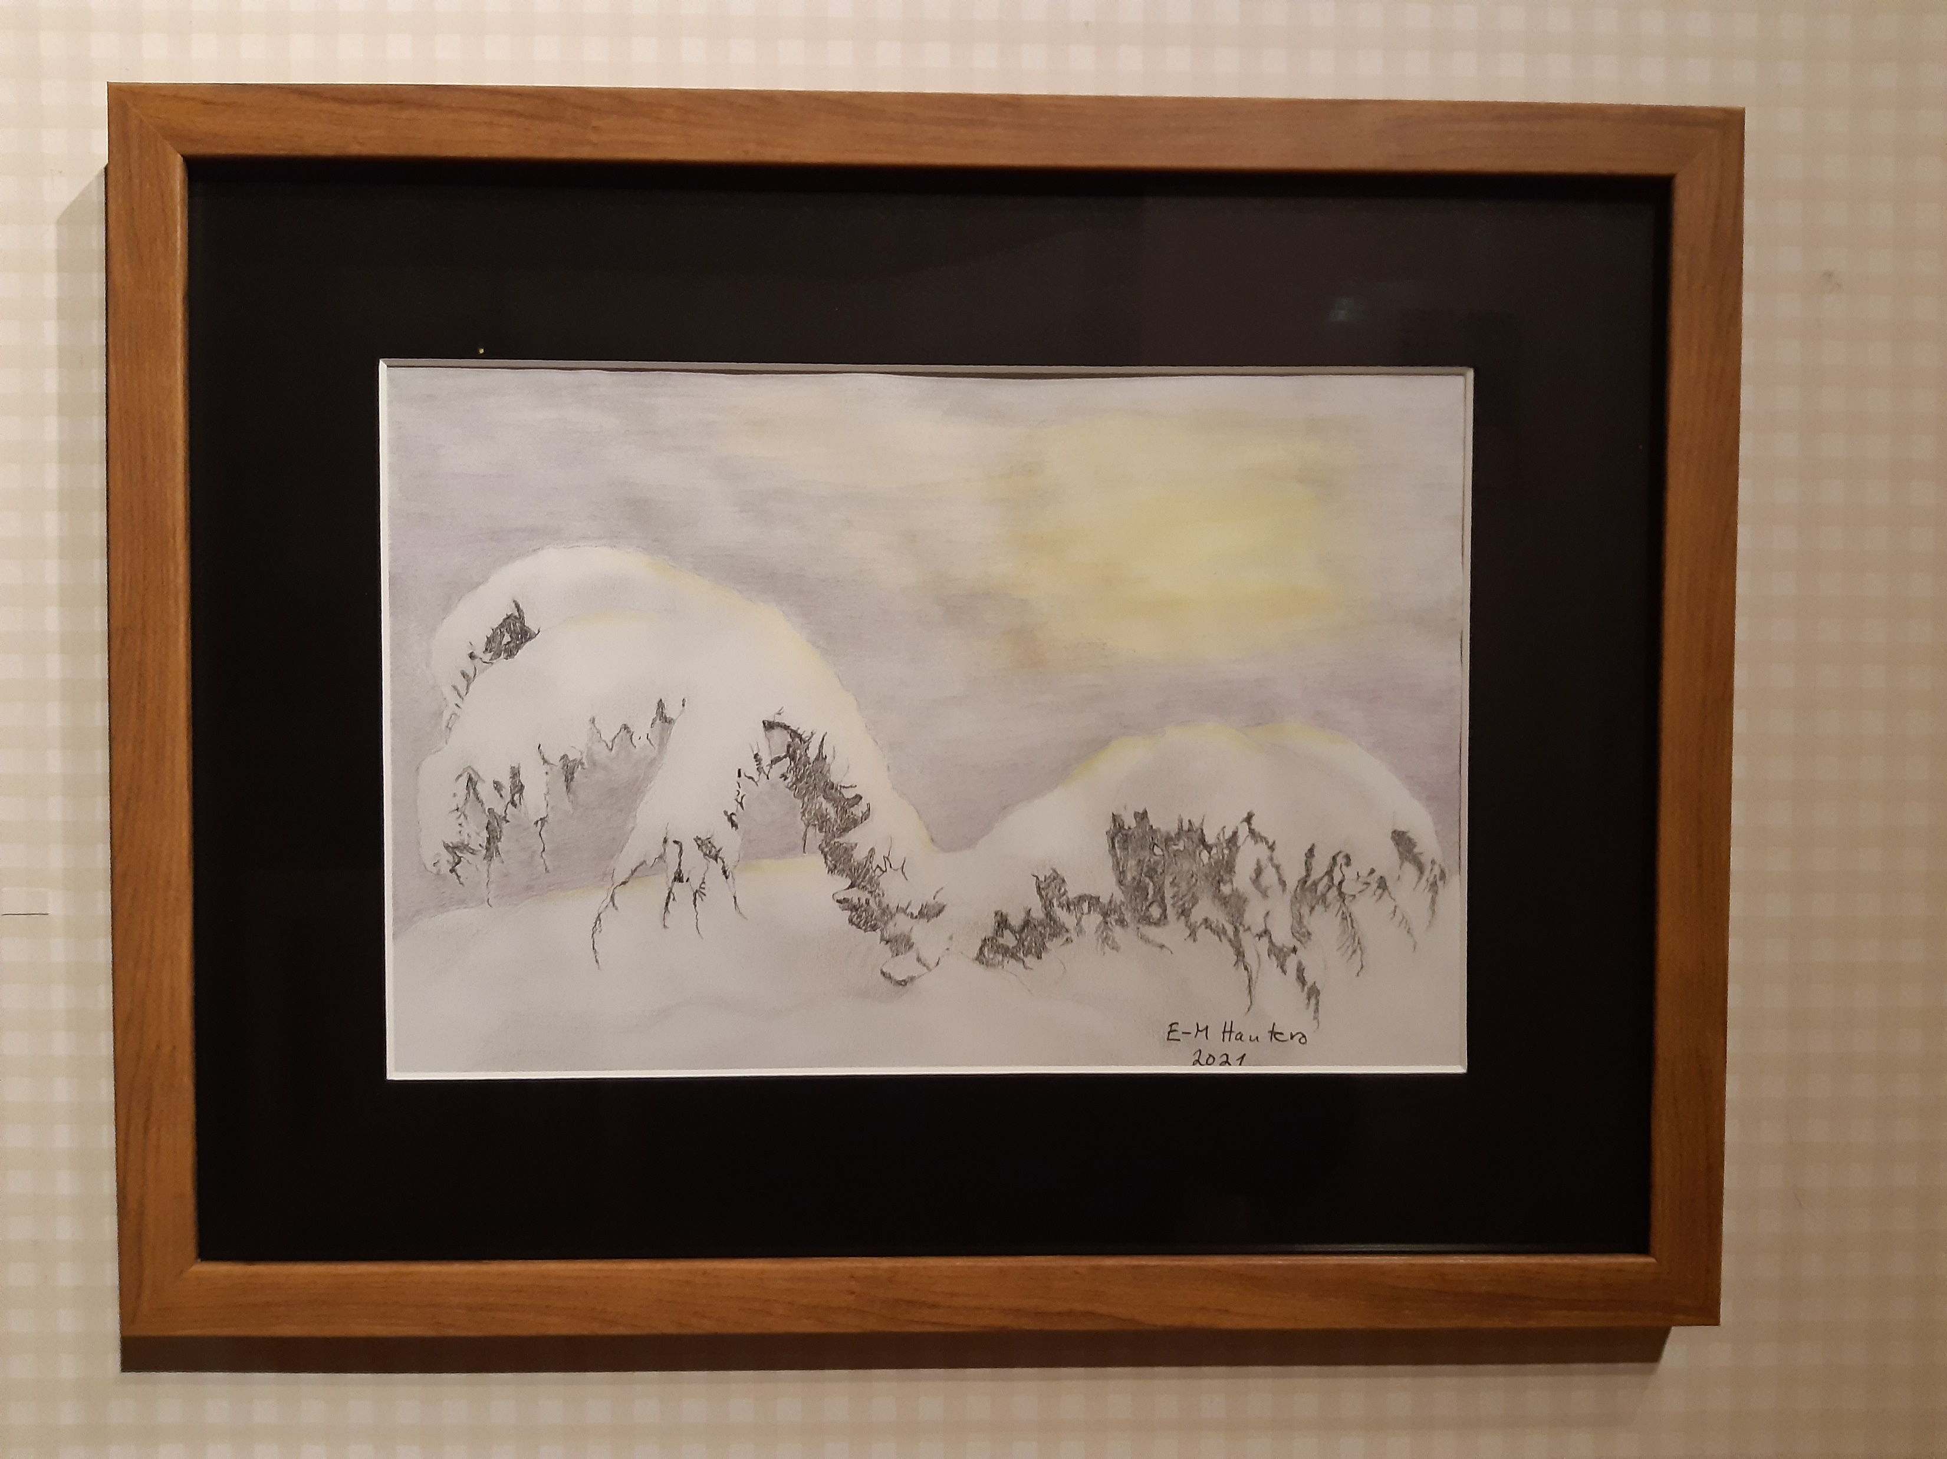
Eeva kehystetty piirros lyijykynällä ja akvarelli-
puuväreillä Sydäntalven valo 2021

Slide 29
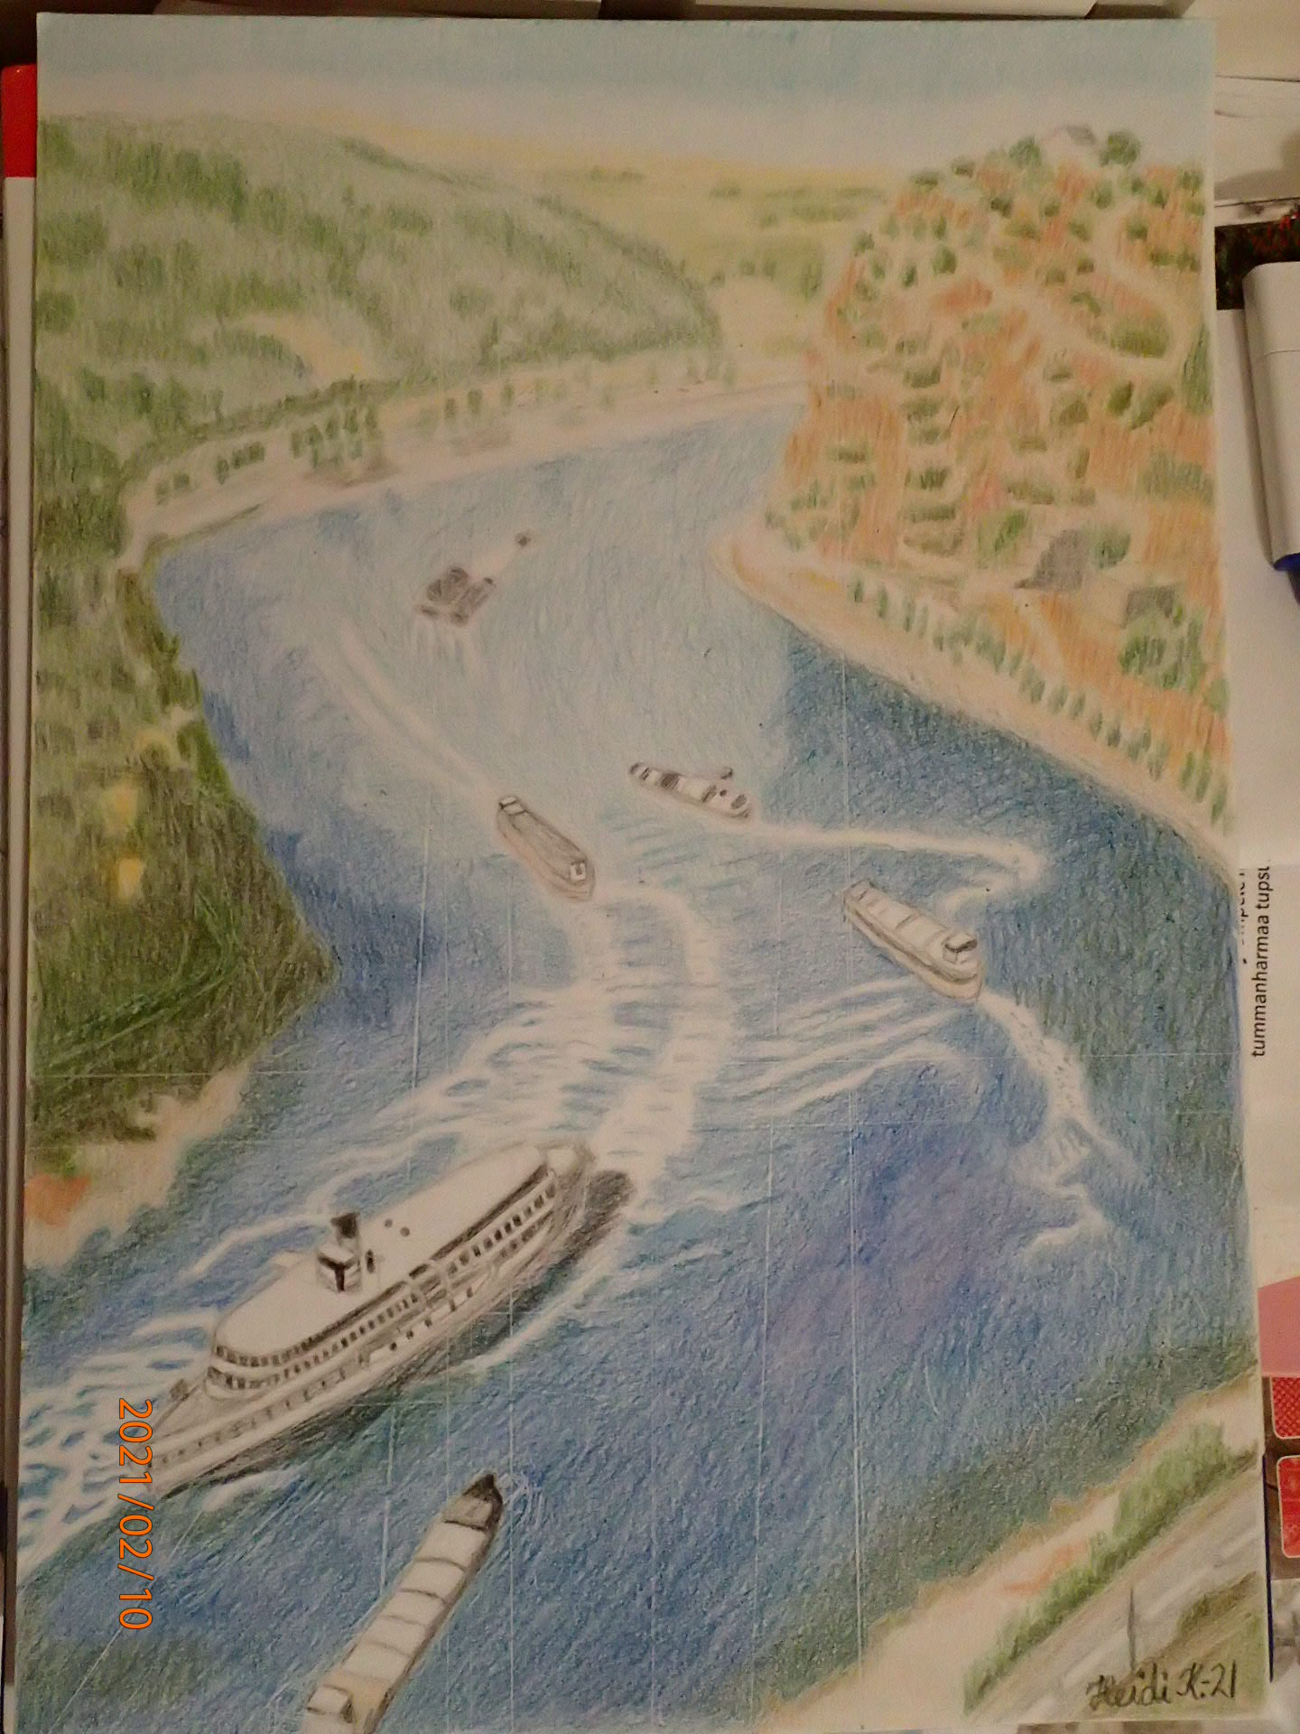
Heidin puuväripiirros Rein-joen maisema 2021

Slide 30
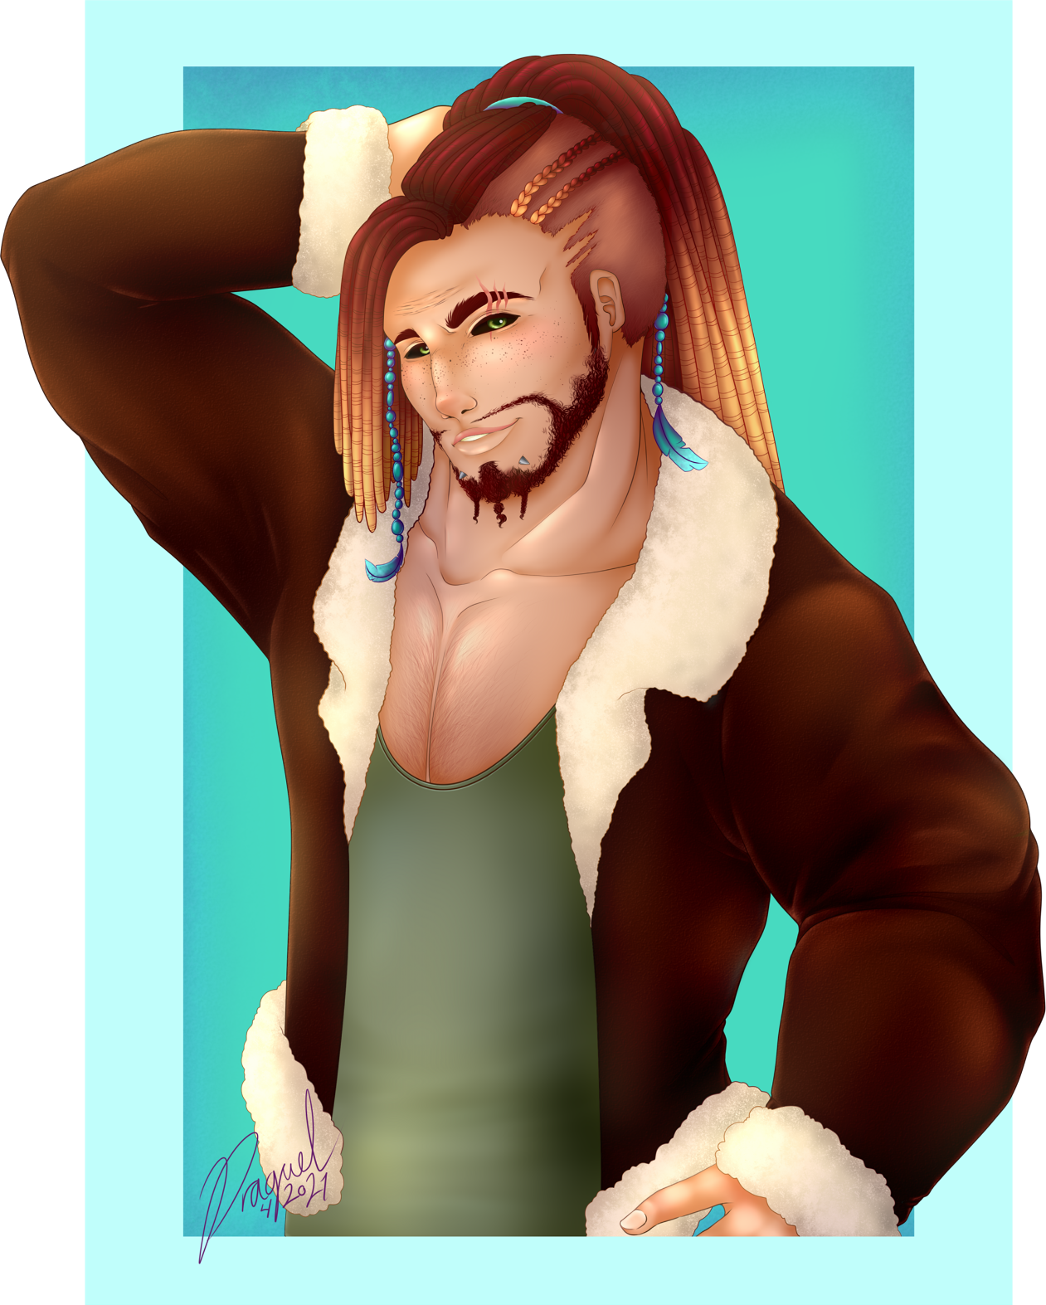
Draguel aka Nitan
digitaalinen piirros
Blaze
Kätketystä harmoniasta
2021

Slide 31
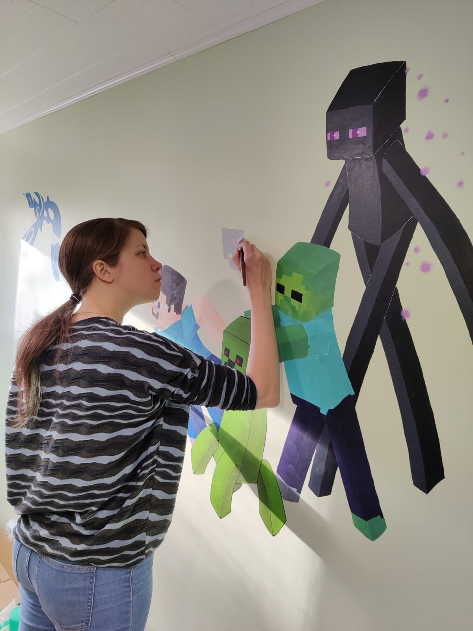
Draguel aka Nita
Videopeliaiheinen seinämaalaus 2021

Slide 32
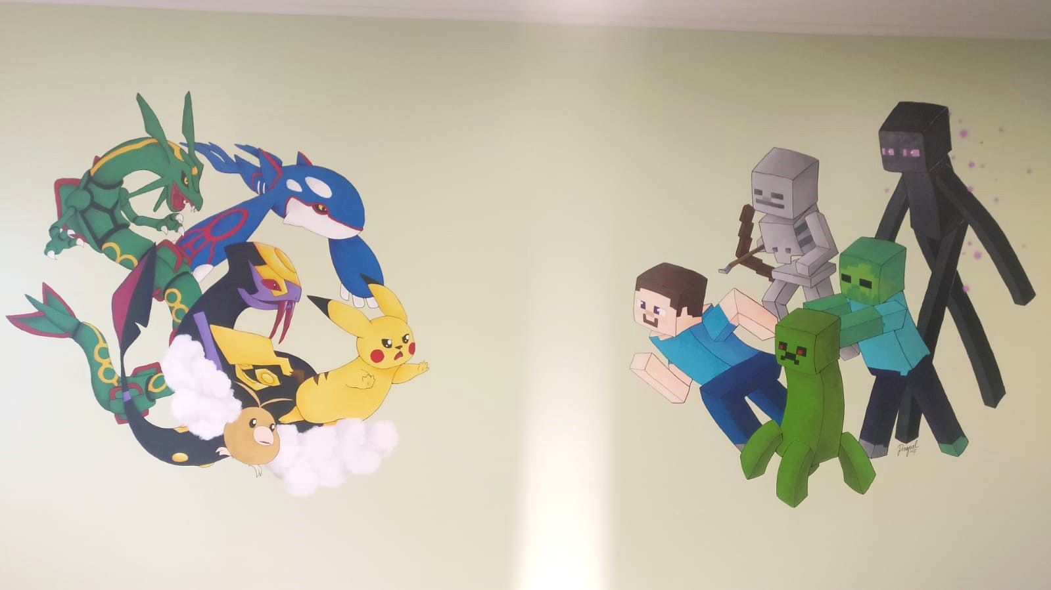
Draguel aka Nita Videopeliaiheinen seinämaalaus ,
kokonaispituus 280 cm

Slide 33
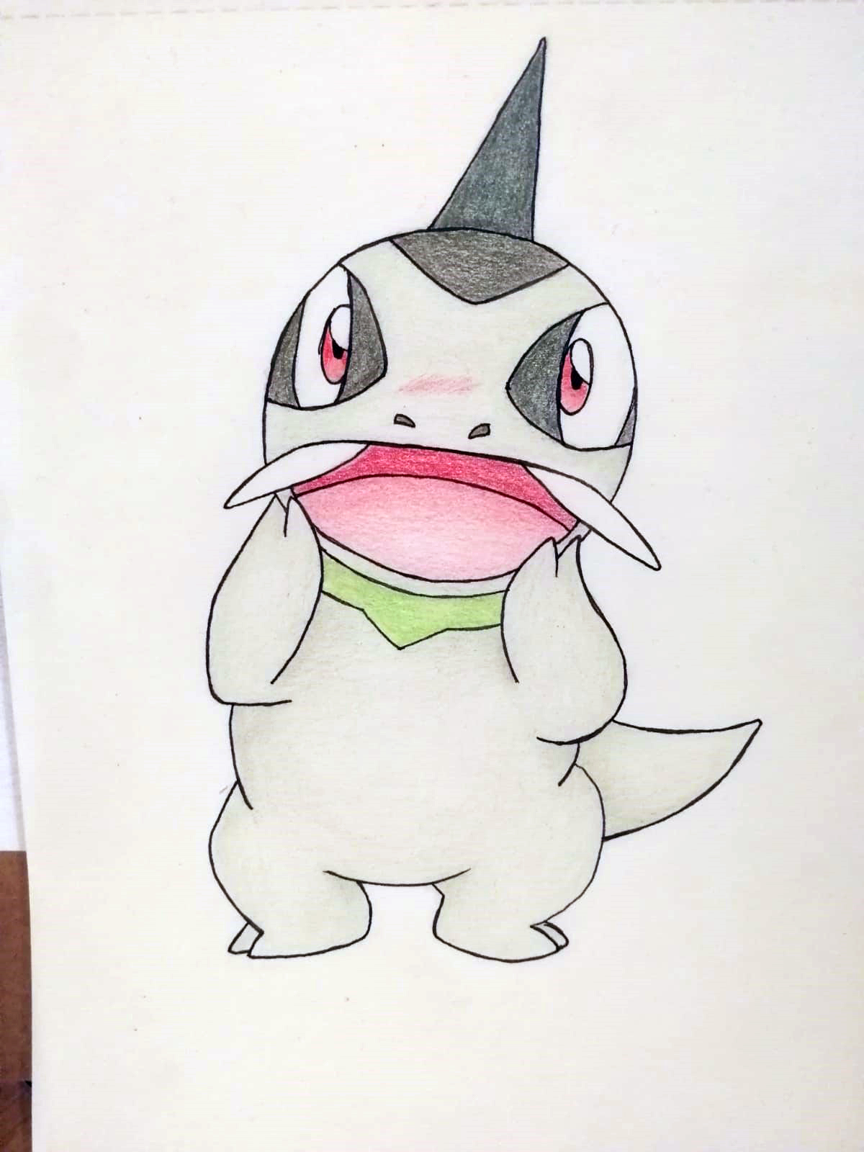
Tuulian piirros kuitukärkikynällä ja puuväreillä Axew 2021

Slide 34
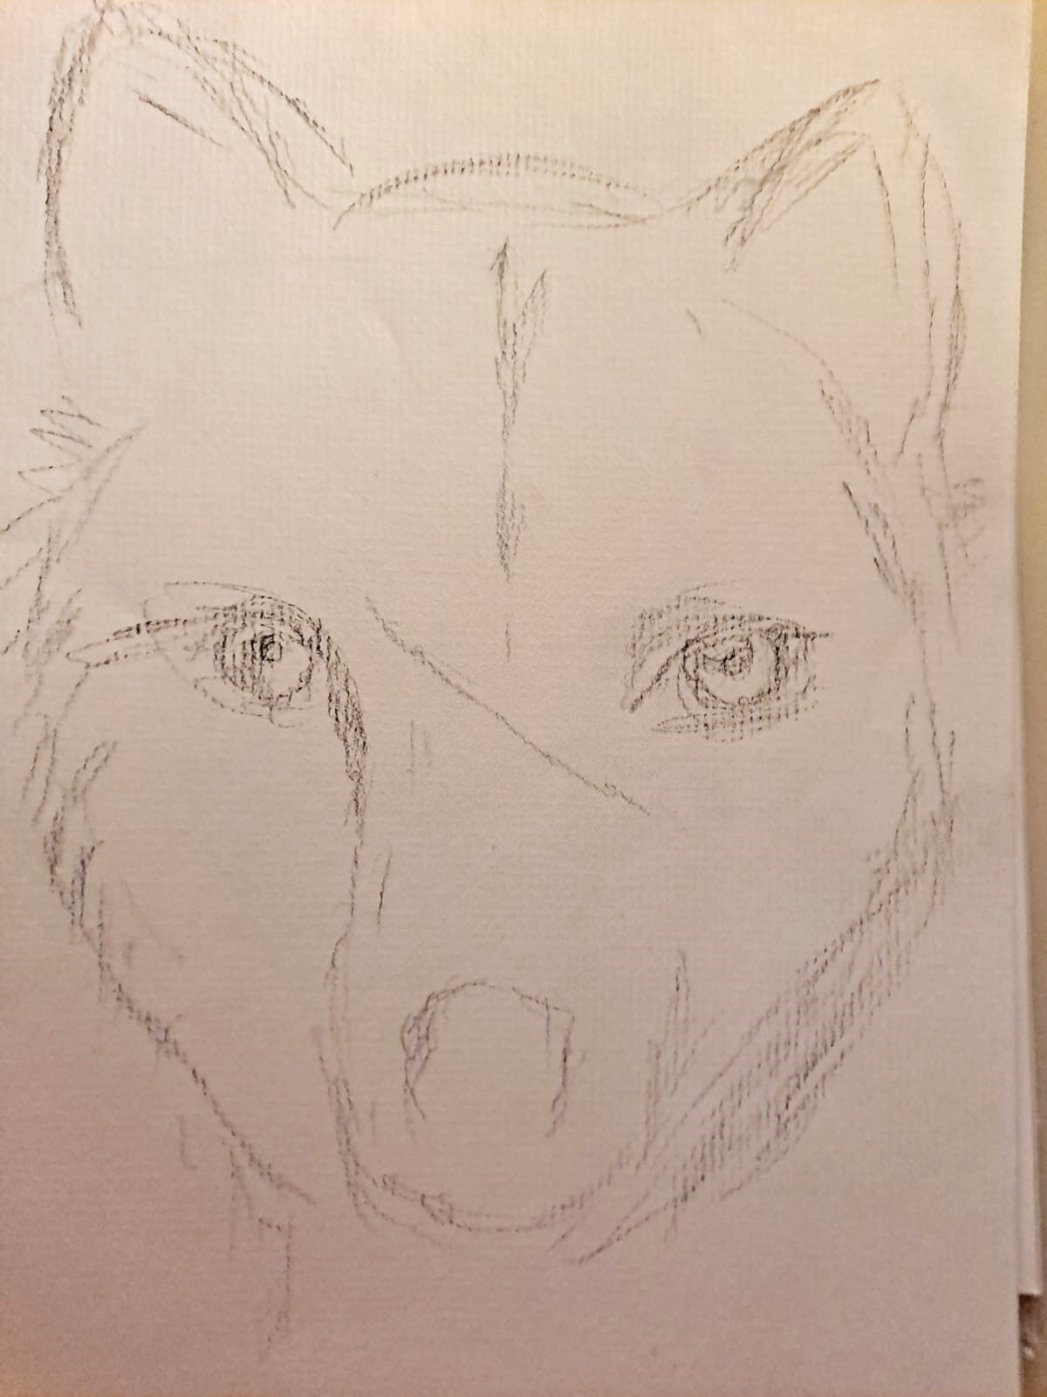
Annelin luonnospiirros Susi 2021

Slide 35
Keväällä 2021 padletilla teoriaa. Opetus toteutui etänä Teamsilla.

Slide 36
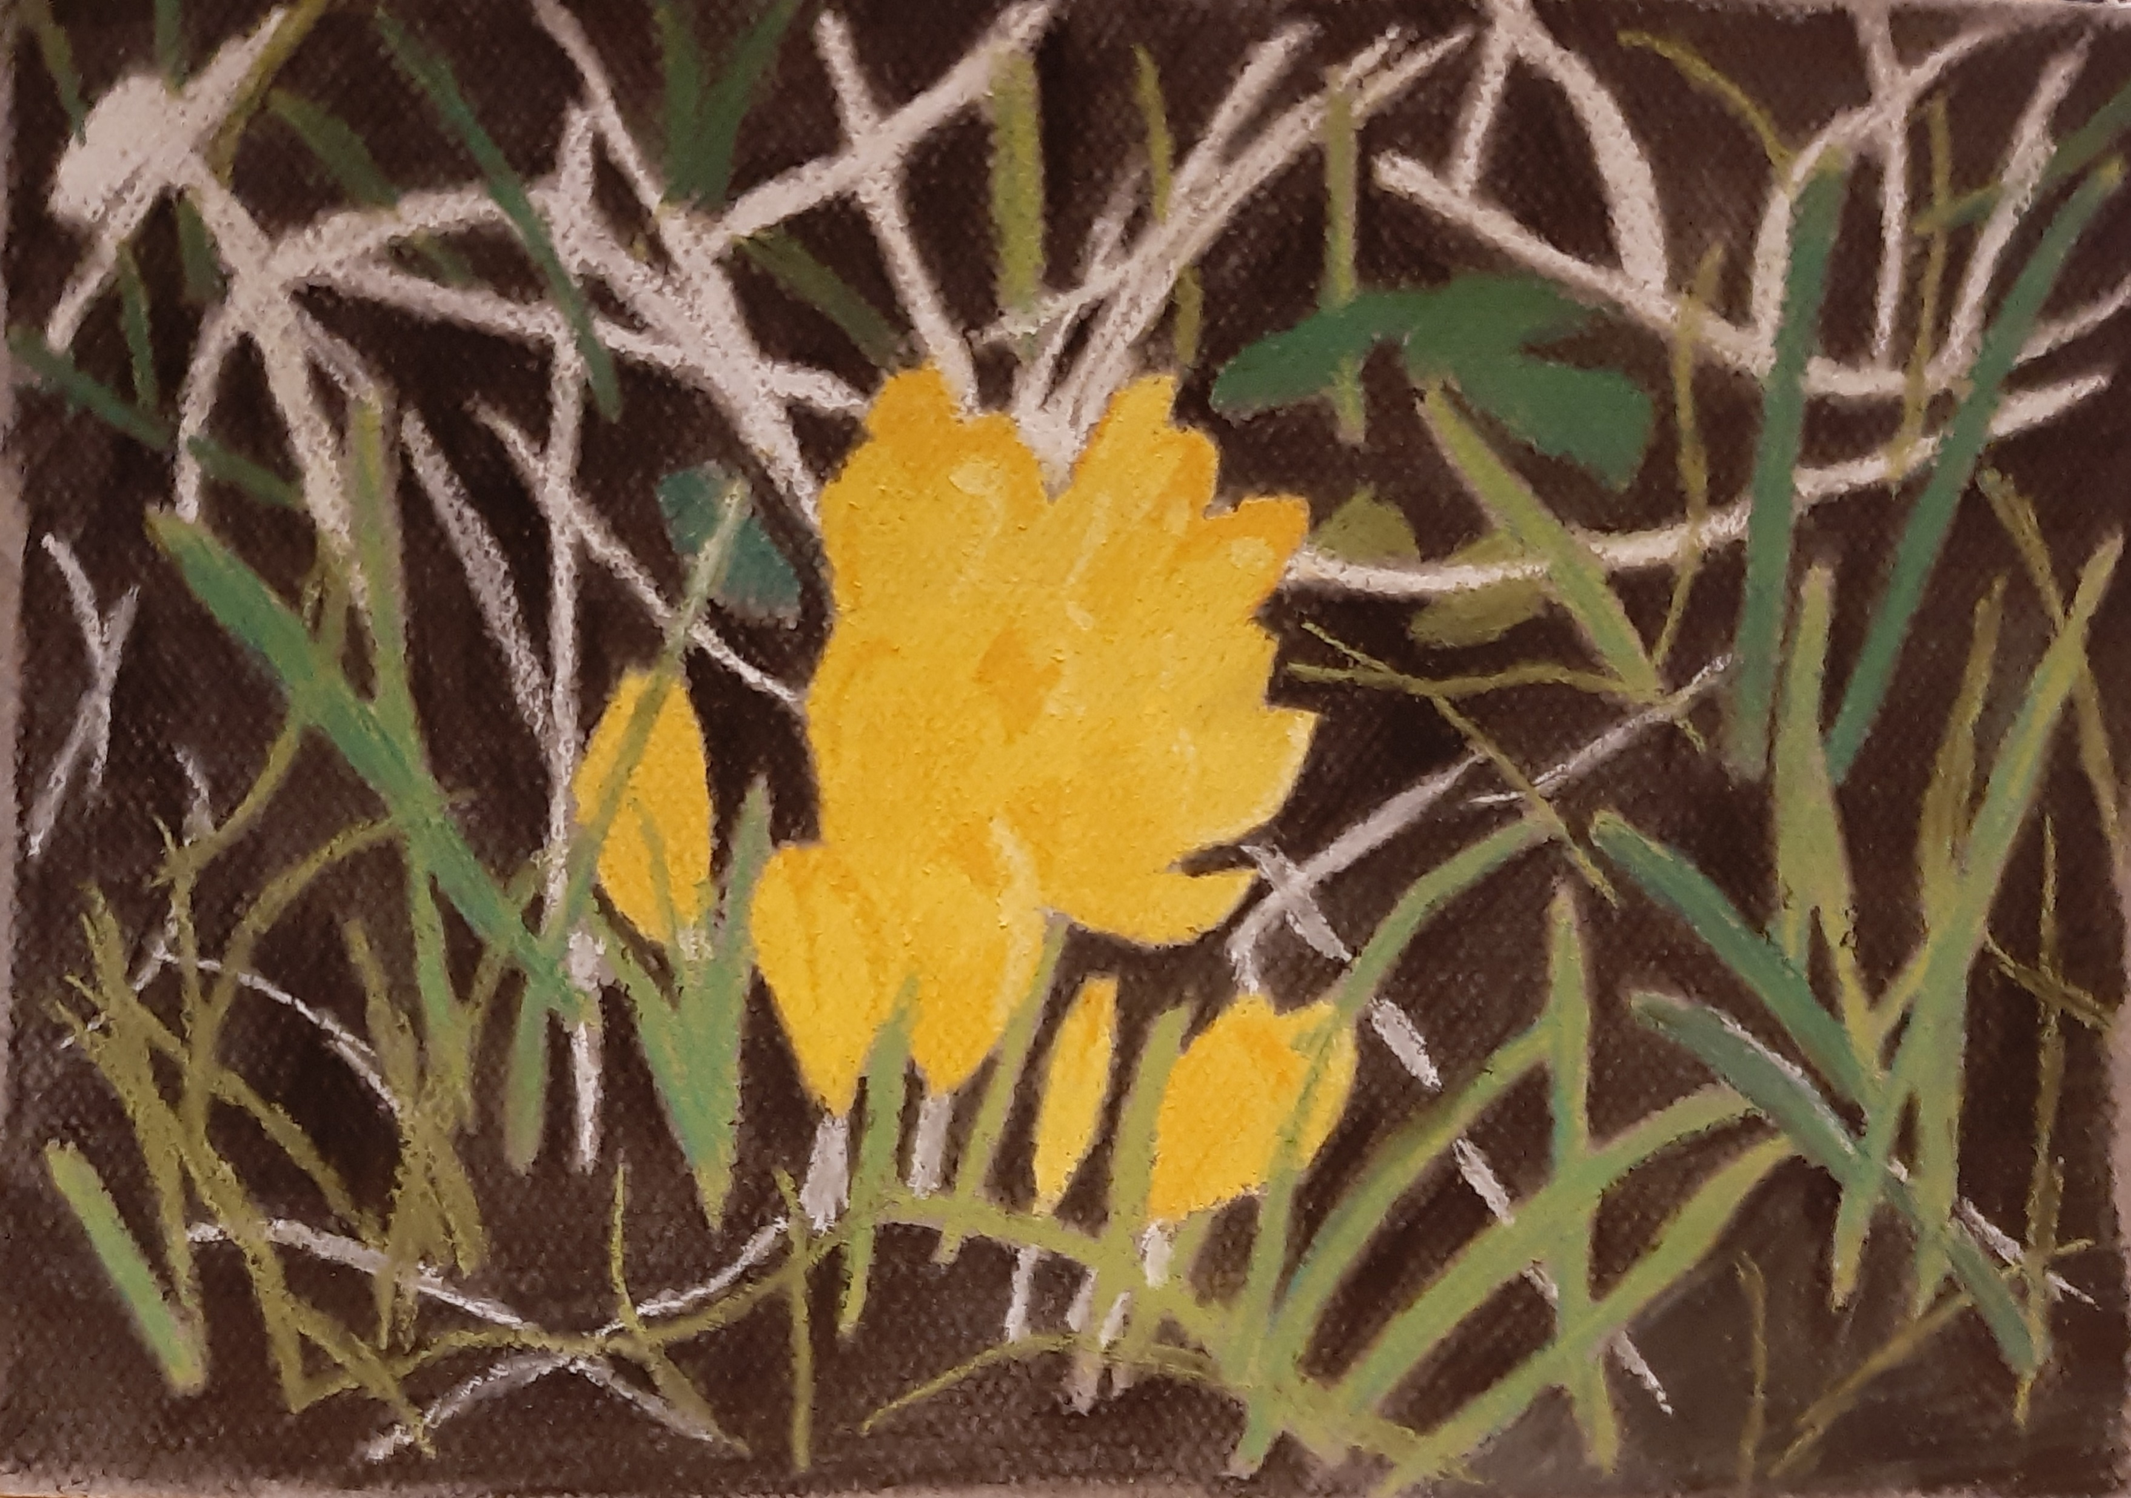
Heidin kuivapastelli-piirros Krookuksia 2021

Slide 37
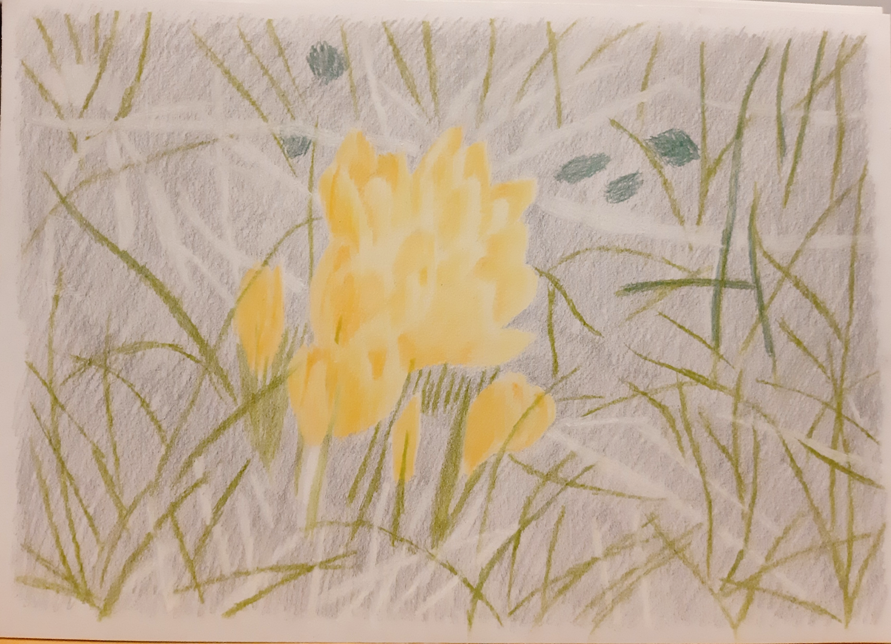
Heidin lyijykynä ja puuväripiirros Keltaisia krookuksia
2021

Slide 38
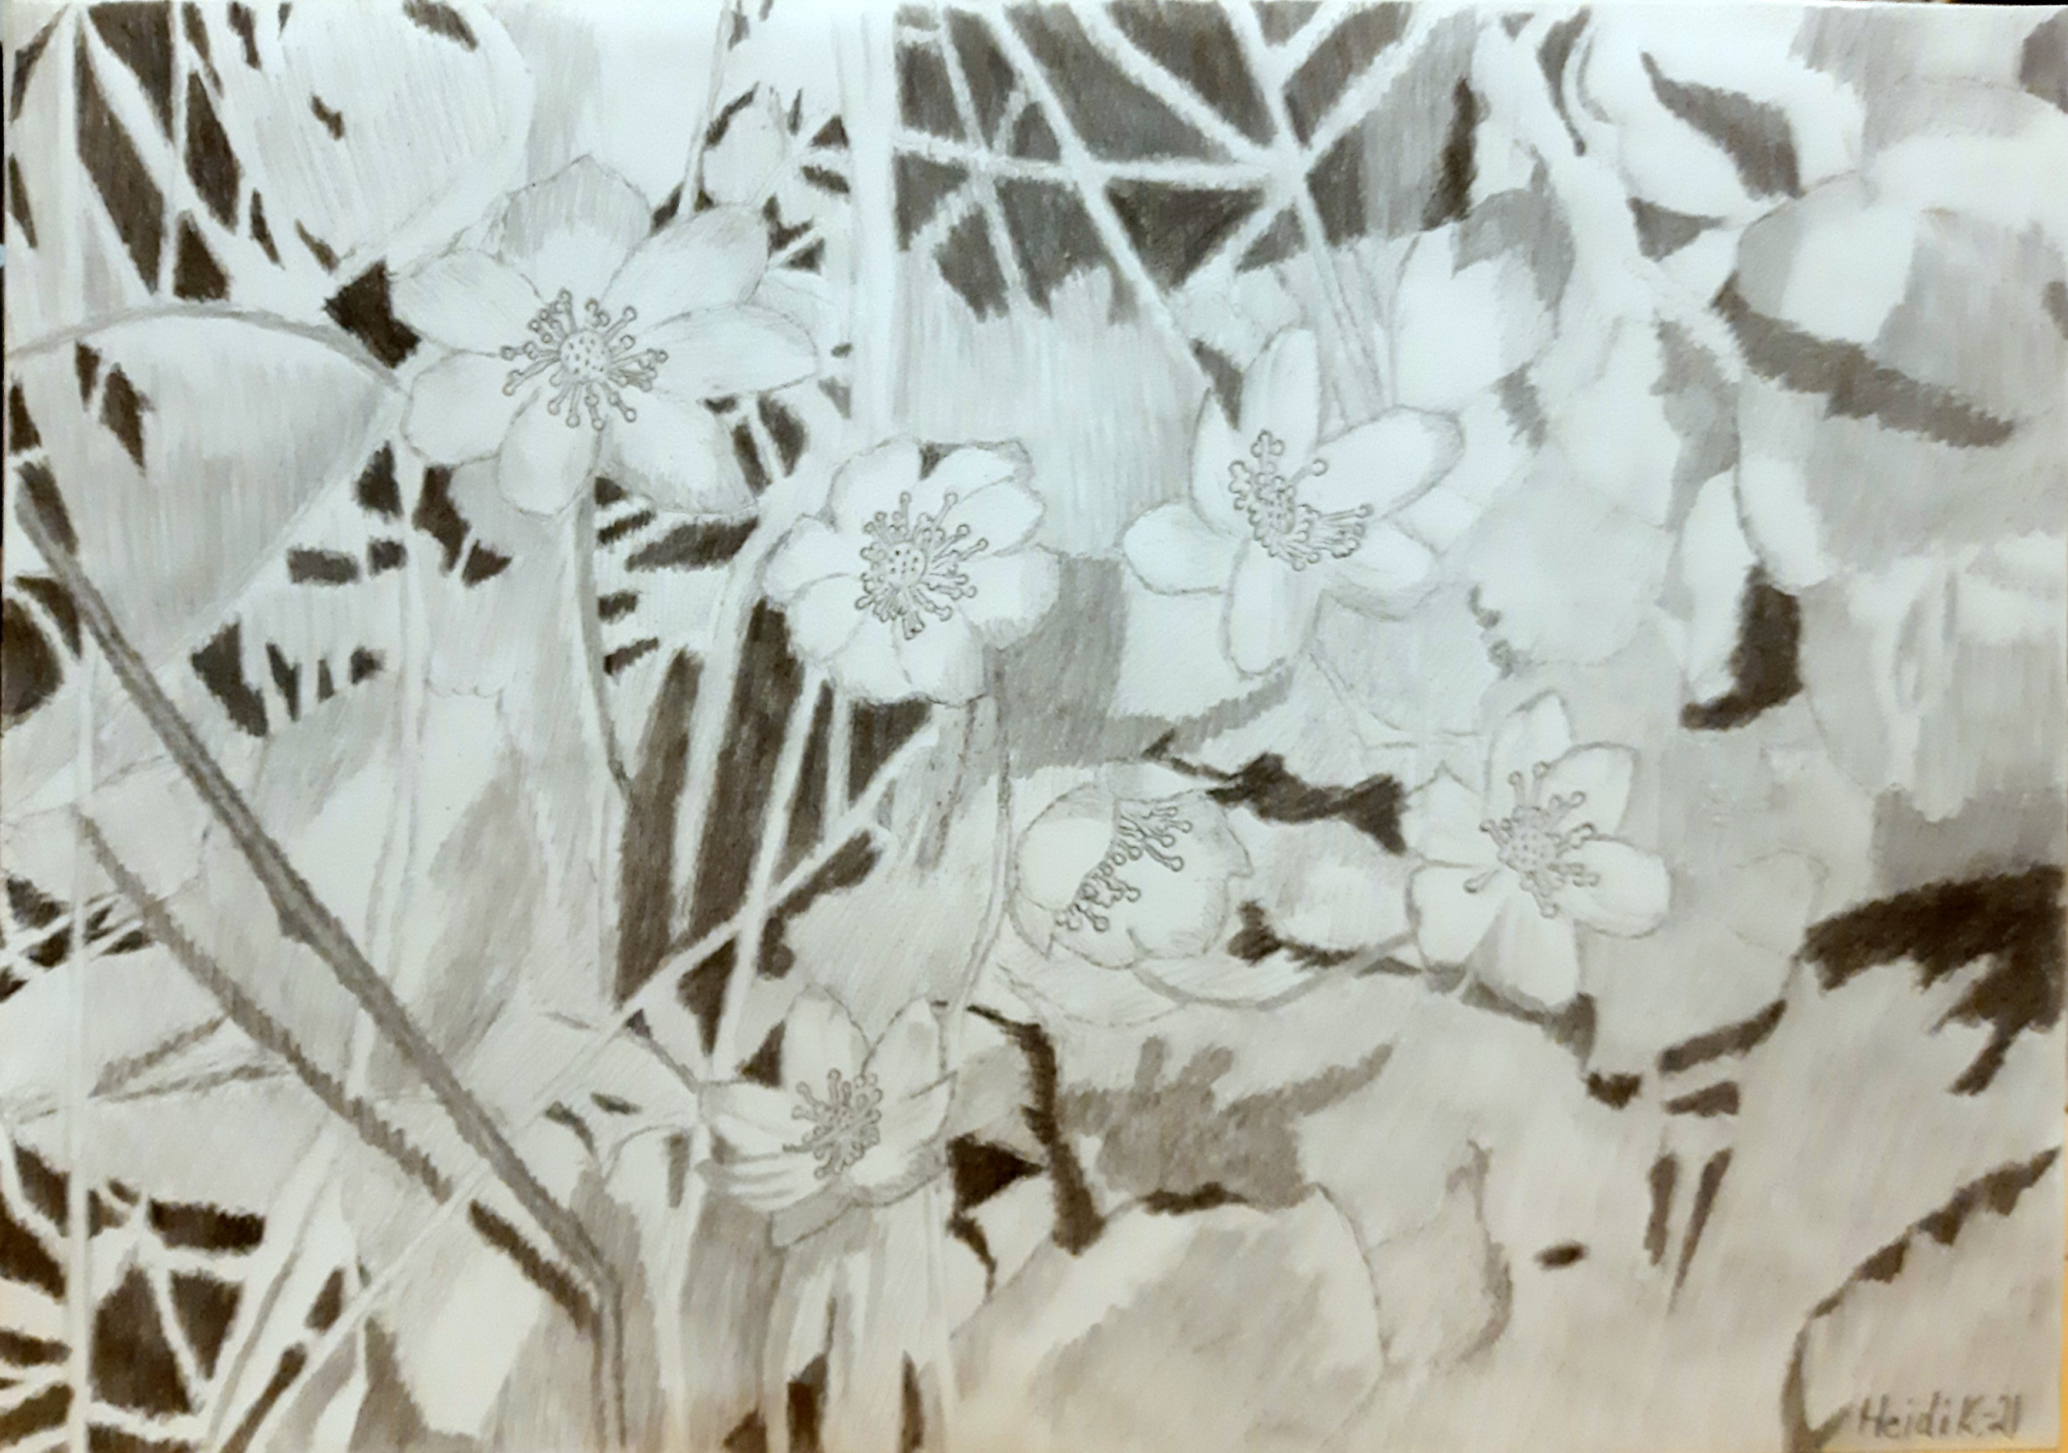
Heidin lyijykynäpiirros Sinivuokot

Slide 39
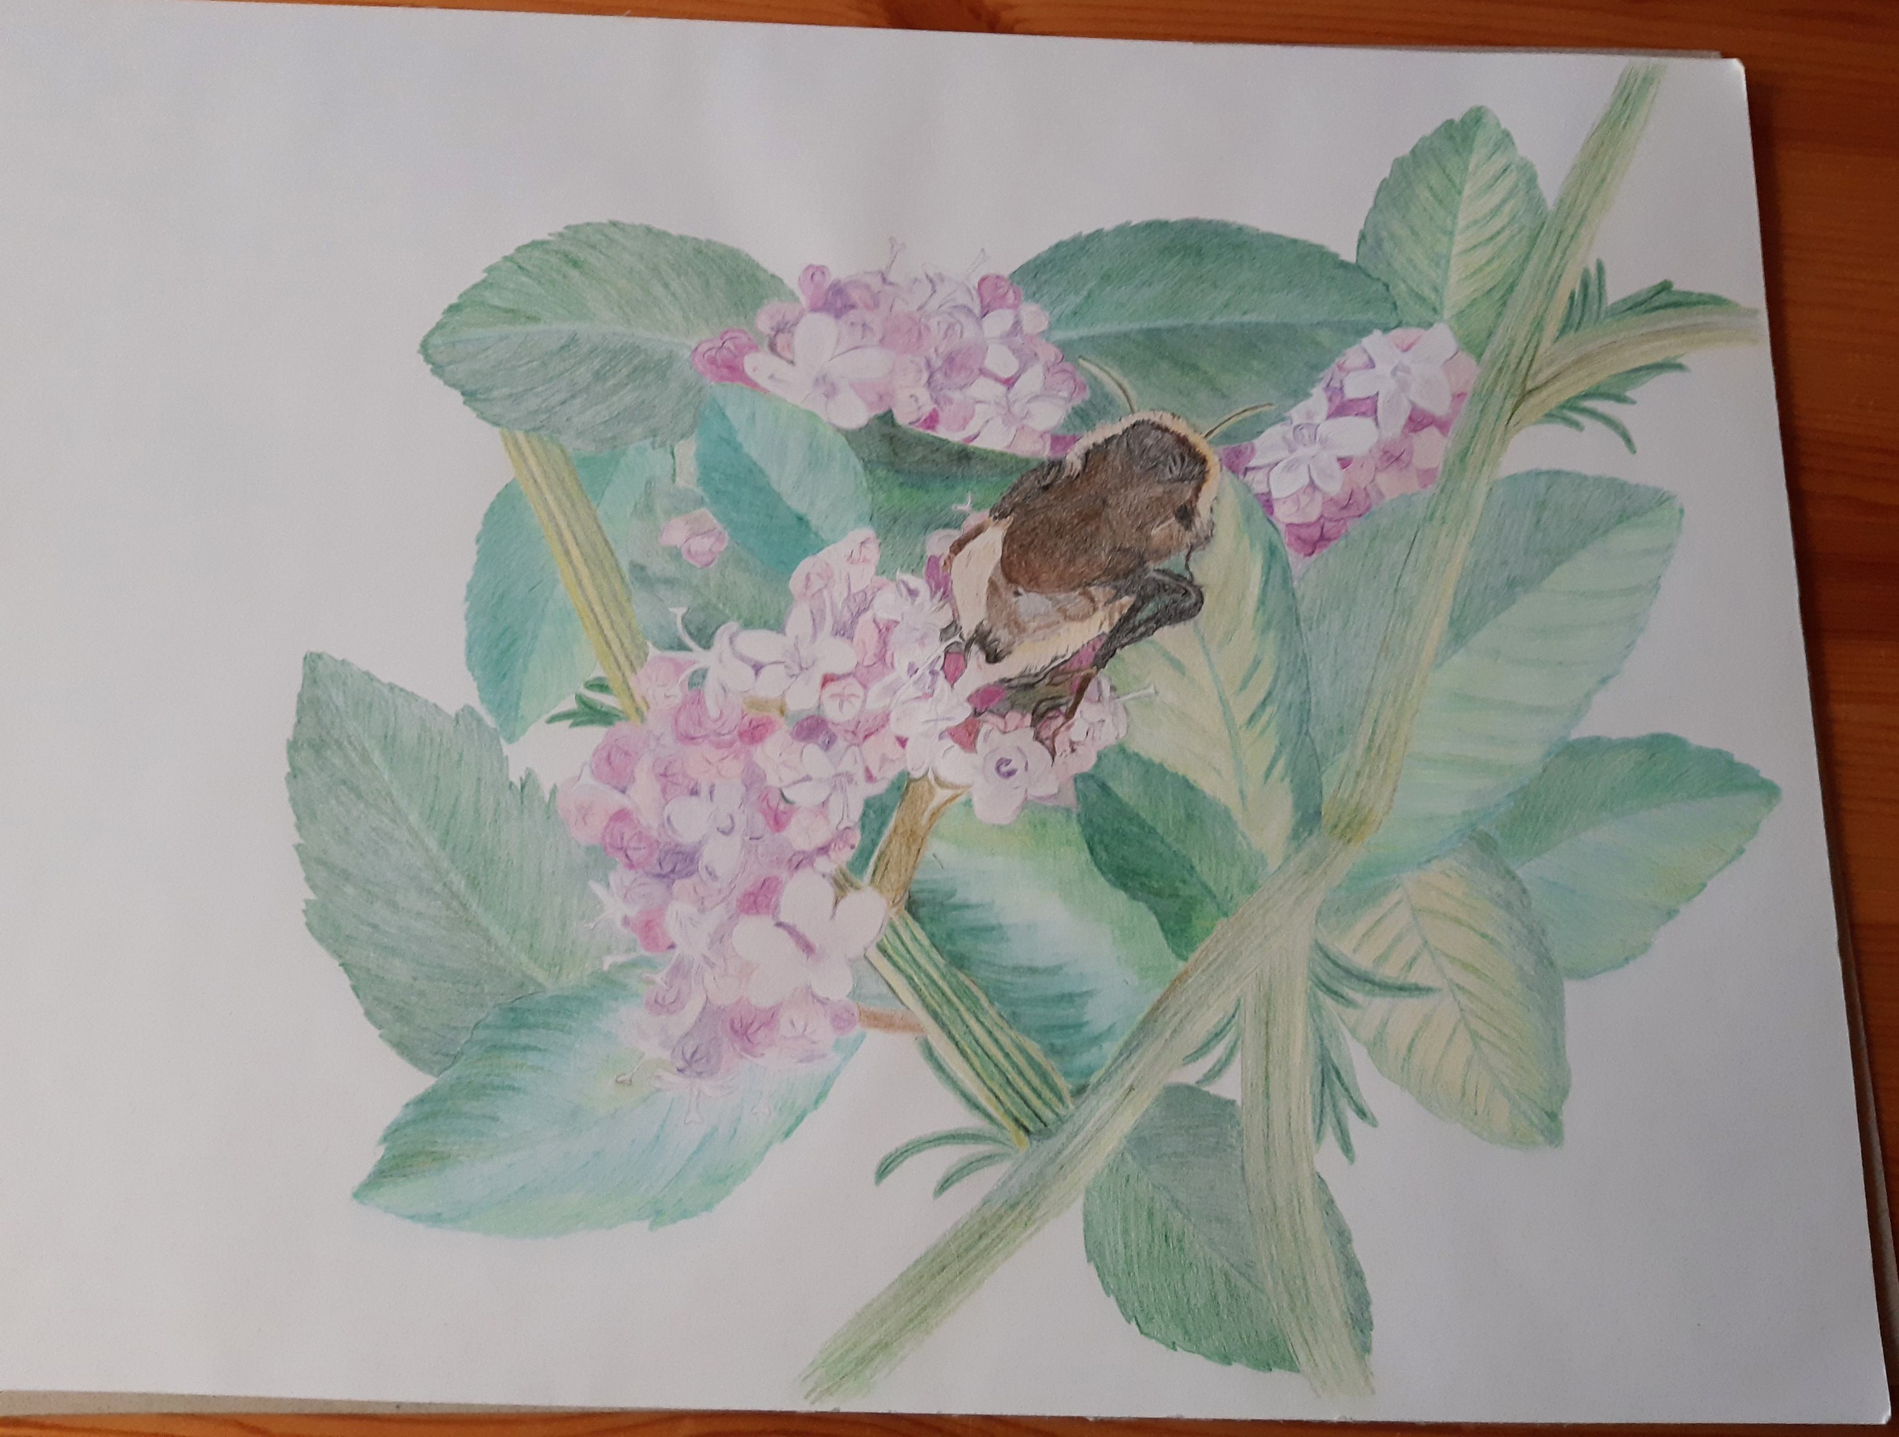
Eevan akvarelli-puuväripiirros vaiheessa Pelastakaa pörriäinen

Slide 40
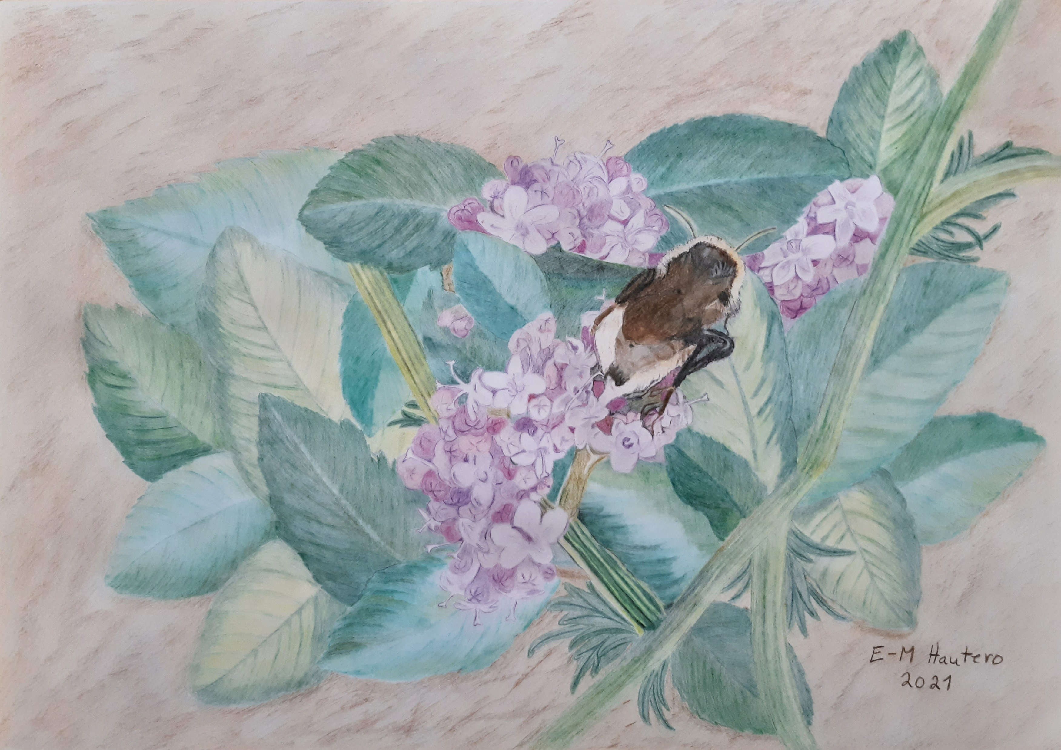
Eevan akvarellipuu-väripiirros Pelasta pörriäinen valmiina

Slide 41
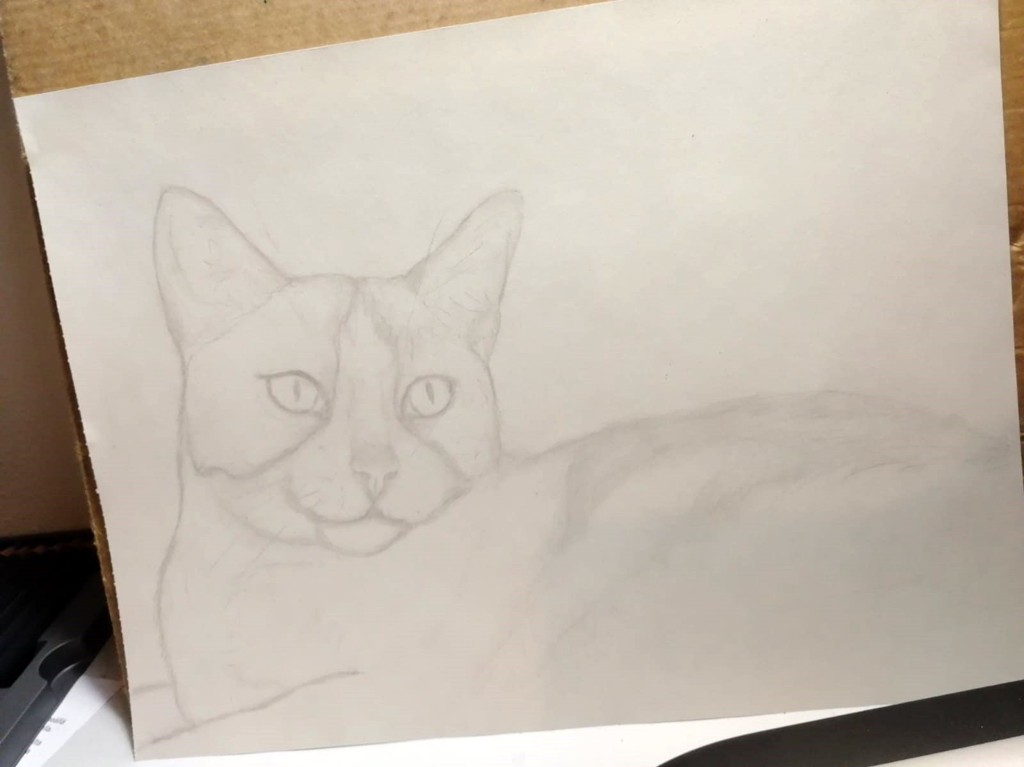
Tuulian lyijykynäluonnos Nova-kissa

Slide 42
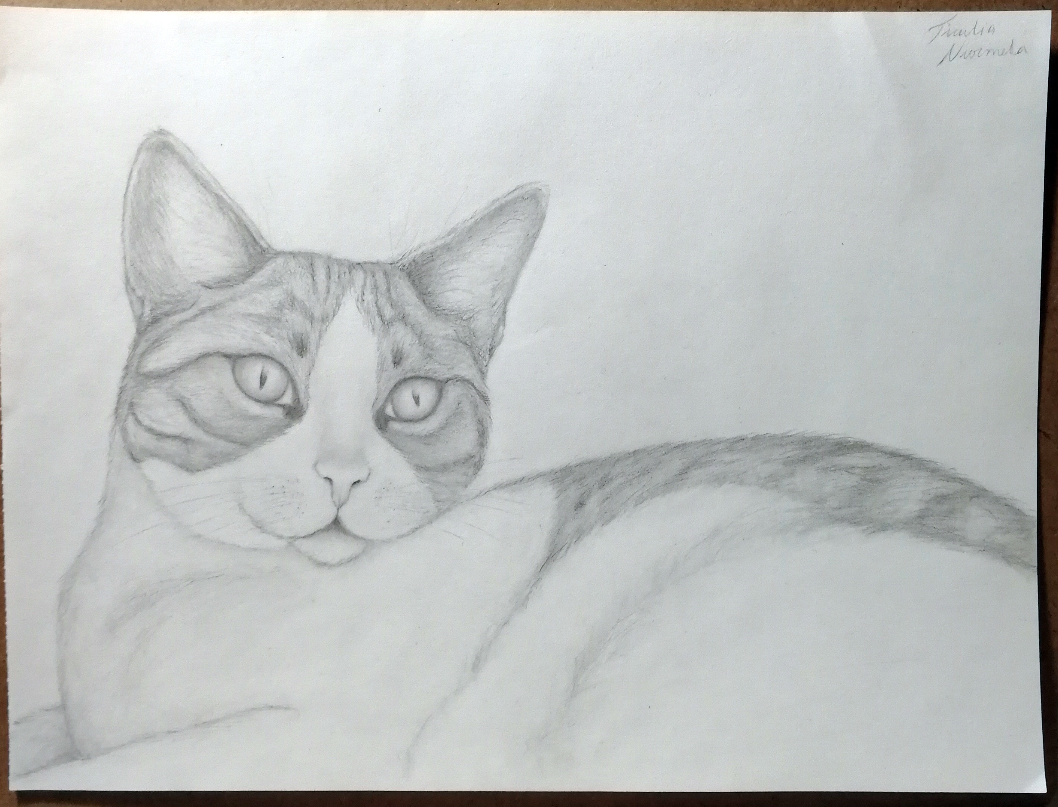
Tuulian lyijykynäpiirros Nova-kissa 2021

Slide 43
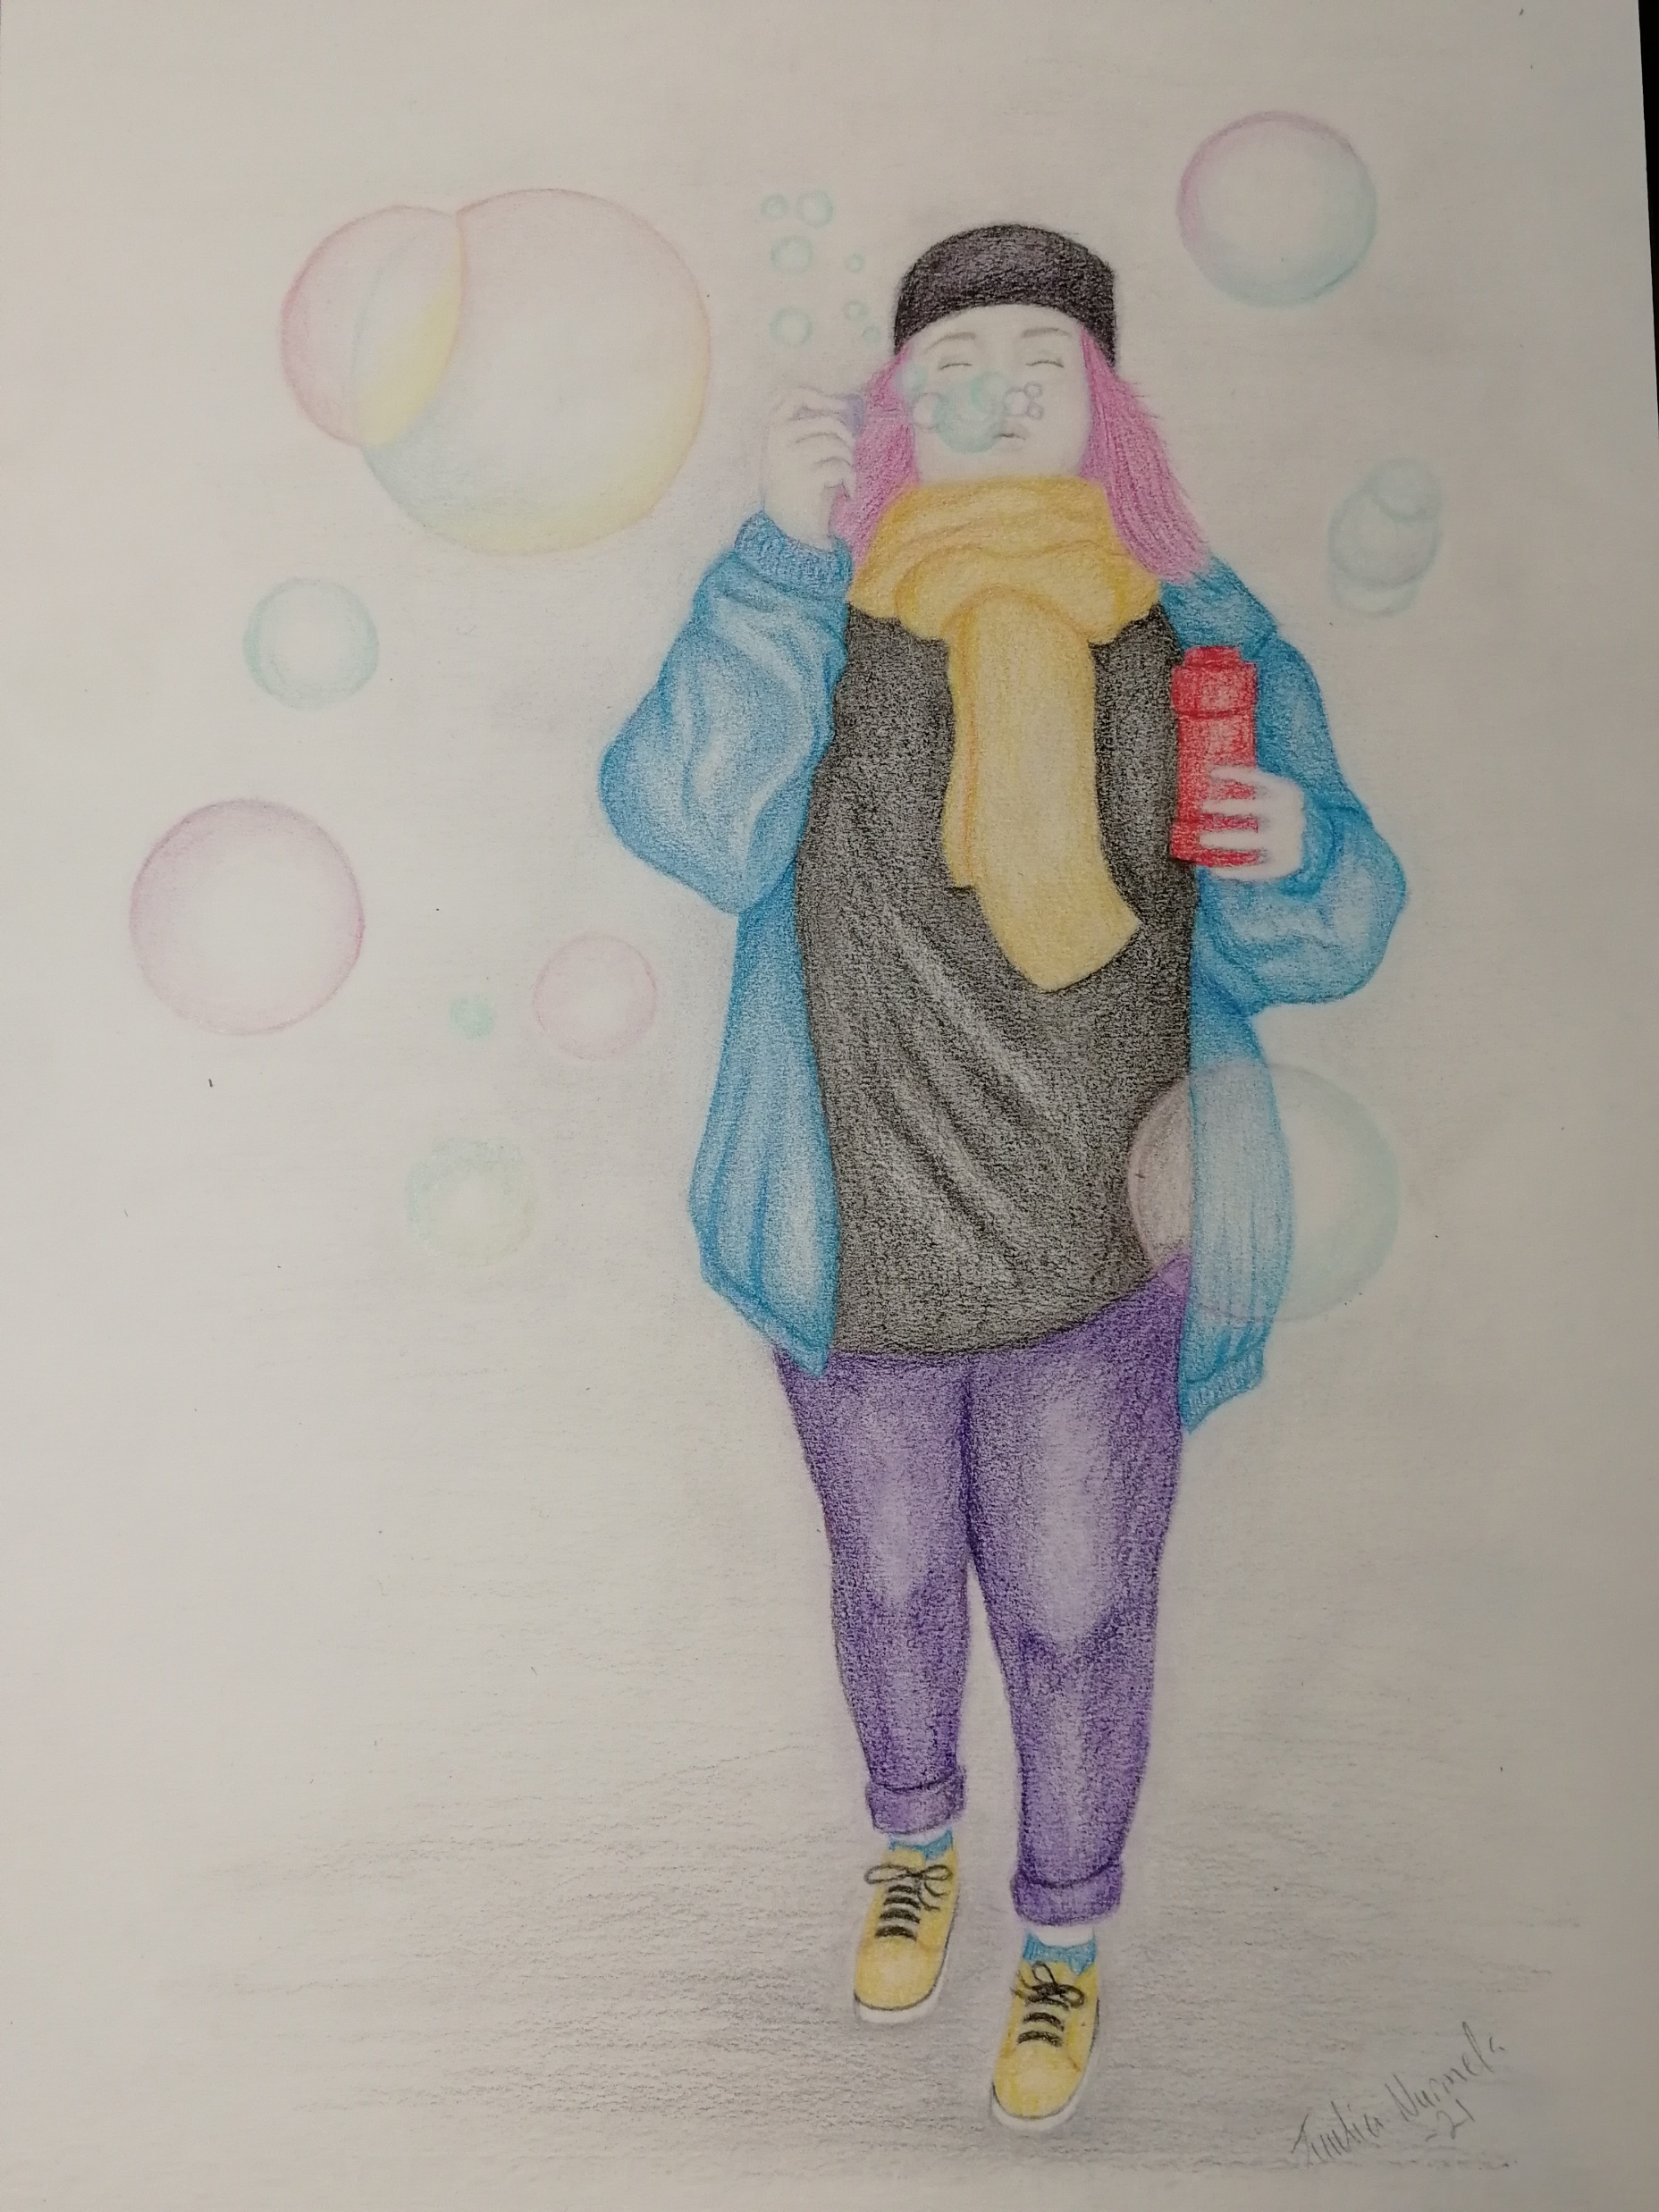
Tuulian puuväripiirros Saippuakuplien puhaltaja 2021

Slide 44
Esityksen piirrokset ovat tehneet Rauman kansalaisopiston Luovan piirustuksen kurssilaiset
Eeva Hautero
Ossi Hörkkö
Anneli Konttinen-Kauno
Nita Koskinen (Draguel)
Heidi Kujala
Tuulia Nurmela
Neea N
Elliot Reiman
Jukka Takala
Outi Vanhanarkaus

